Slide 1



RECEPCIÓN, ALMACENAMIENTO Y ADECUACIÓN DE MUESTRAS
Bienvenidos a la unidad de contenido
RECEPCIÓN, ALMACENAMIENTO Y ADECUACIÓN DE MUESTRAS
Durante esta unidad se describirá la preparación y el acondicionamiento de muestras requeridas para análisis químicos, mediante operaciones comunes en el laboratorio. Por parte del analista es esencial crear hábitos adecuados de trabajo en el laboratorio para el acondicionamiento de las muestras, ya sea para el uso de las diferentes técnicas empleadas, como para el uso de los distintos materiales para funciones determinadas.

Slide 2

RECEPCIÓN, ALMACENAMIENTO Y ADECUACIÓN DE MUESTRAS
Las actividades que constituyen los procesos de acondicionamiento de la muestra y su pretratamiento se definen según el tipo y la naturaleza de la muestra, de igual manera se determina que requerimiento deben cumplirse para realizar exitosamente los análisis específicos requeridos sin dañar la muestra.
Los distintos procedimientos de pretratamiento están en manos, por consiguiente, de cada situación específica, pero usualmente se emplean en: secado, eliminación de solidos voluminosos, homogenización por mezcla, trituración hasta un explícito tamaño de grano, disolución y/o disgregación.

Slide 3



Objetivo
Contenido temático
Metodología
Objetivo:
Crear hábitos adecuados de trabajo en el laboratorio para el acondicionamiento de las muestras, ya sea para el uso de las diferentes técnicas empleadas, como para el uso de los distintos materiales para funciones determinadas

Slide 4
Objetivo
Contenido temático
Metodología
Contenido temático:
Secado, dilución en vía seca y en vía húmeda, destrucción de la materia orgánica, técnicas de preconcentración y separación, submuestreo, adsorción.
Validación de muestras: conservación y preservación, empaque, documentación y codificación.
Haz clic para continuar

Slide 5
Objetivo
Contenido temático
Metodología
Contenido temático:
Criterios de almacenamiento: de acuerdo a la naturaleza, la peligrosidad y la prioridad del ensayo.
Definición, clasificación, principios, técnicas, equipos y medidas de seguridad de las siguientes operaciones preliminares: molienda, tamizado, secado, calcinación, digestión, fusión, extracción y dilución.
Haz clic para volver

Slide 6
Objetivo
Contenido temático
Metodología
Metodología:
Esta unidad se compone de 4 actividades de aprendizaje en las cuales encontrarás una situación a resolver acompañada de una guía de aprendizaje que te orientará en el desarrollo del problema planteado.
Haz clic en el botón siguiente para continuar:

Slide 7



RECEPCIÓN, ALMACENAMIENTO Y ADECUACIÓN DE MUESTRAS
Lo que aprenderás
Lo que vas a necesitar
Los procesos de preparación de muestras según su naturaleza, estado físico y propiedades.
Lineamientos sobre la conservación, preservación, empaque, documentación y marcación de muestras para laboratorio.
Criterios básicos sobre buenas prácticas de almacenamiento de muestras, según naturaleza, peligrosidad y prioridad del ensayo.
Técnicas analíticas a utilizar en el tratamiento de muestras.

Slide 8
RECEPCIÓN, ALMACENAMIENTO Y ADECUACIÓN DE MUESTRAS
Lo que aprenderás
Lo que vas a necesitar
Tener la mejor actitud y disposición.
Proponer ideas.
Poner al servicio de la actividad todas las capacidades y destrezas.
Hacer propias las habilidades de comprensión lectora.
Implementar el trabajo multidisciplinario permitiendo fortalecer los planteamientos hechos.

Slide 9
1
ACTIVIDAD DE APRENDIZAJE 1
Bienvenidos a la actividad de aprendizaje secado, dilución en vía seca y en vía húmeda, destrucción de la materia orgánica, técnicas de preconcentración y separación, submuestreo, adsorción. A continuación, se presenta la situación a resolver dentro de esta actividad. Clic en el botón siguiente:

Slide 10
ACTIVIDAD DE APRENDIZAJE 1
Profesor: ¡Hola! Bienvenidos a la actividad de esta unidad donde abordaremos el tema secado, dilución en vía seca y en vía húmeda, destrucción de la materia orgánica, técnicas de preconcentración y separación, submuestreo y adsorción
Estudiante: Muy bien profesor ¿Y de qué se trata la actividad?

Slide 11
ACTIVIDAD DE APRENDIZAJE 1
Profesor: Debes identificar adecuadamente los procesos de secado, dilución en vía seca y en vía húmeda, destrucción de la materia orgánica, técnicas de preconcentración y separación, submuestreo y adsorción
Estudiante: Comprendo lo que debo realizar profesor, ¿Cuál es la información que necesito para resolver la actividad?

Slide 12

ACTIVIDAD DE APRENDIZAJE 1
Profesor: La información necesaria para resolver la actividad, la encontrarás en el contendido disponible a continuación. Recuerda descargar y desarrollar la guía de aprendizaje.
Estudiante: ¡Está bien profesor, revisaré la información y resolveré la actividad!
Haz clic en el botón descargar actividad:

Slide 13


Secado, dilución en la vía seca y en la vía húmeda, destrucción de materia orgánica, técnicas de preconcentración y separación, submuestreo, adsorción.
Al llegar la muestra al laboratorio, el analista tendrá un orden de procedimientos que ejecutar para preservar las características de la muestra.
Clic en los botones para navegar por la información.
La muestra y su pretratamiento
El submuestreo para escoger una fracción (submuestra) apropiada, que represente a la muestra
Al pretratamiento se le conoce como al periodo que existe entre la toma y el tratamiento de la muestra, en la cual se efectúan acciones físicas sobre la muestra antes de su estudio, desde otro punto de vista, se concibe como tratamiento a la fase en la cual la muestra es reducida a métodos químicos y físicos para disponerla para su posterior estudio.

Slide 14

Secado, dilución en la vía seca y en la vía húmeda, destrucción de materia orgánica, técnicas de preconcentración y separación, submuestreo, adsorción.
Al llegar la muestra al laboratorio, el analista tendrá un orden de procedimientos que ejecutar para preservar las características de la muestra.
Clic en los botones para navegar por la información.
La muestra y su pretratamiento
El almacenamiento, debe efectuarse de manera correcta de acuerdo al tipo de muestra, esas muestras que se degradan velozmente tienen que examinarse de forma rápida, cuando este escenario no es posible, de inmediato se tendrán que adicionar conservantes o se deberán almacenar en condiciones precisas, etc.
Al pretratamiento se le conoce como al periodo que existe entre la toma y el tratamiento de la muestra, en la cual se efectúan acciones físicas sobre la muestra antes de su estudio, desde otro punto de vista, se concibe como tratamiento a la fase en la cual la muestra es reducida a métodos químicos y físicos para disponerla para su posterior estudio.

Slide 15
Secado, dilución en la vía seca y en la vía húmeda, destrucción de materia orgánica, técnicas de preconcentración y separación, submuestreo, adsorción.
Al llegar la muestra al laboratorio, el analista tendrá un orden de procedimientos que ejecutar para preservar las características de la muestra.
Clic en los botones para navegar por la información.
La muestra y su pretratamiento
La conservación de la muestra intacta y completa depende del uso de diversas sustancias preservantes, su conservación depende de las propiedades de la muestra. Se podrían utilizar ácidos y bases para el control del pH, almacenar la muestra a bajas temperaturas (4°C), también del uso de recipientes en color ámbar y ocultos en la oscuridad.
Al pretratamiento se le conoce como al periodo que existe entre la toma y el tratamiento de la muestra, en la cual se efectúan acciones físicas sobre la muestra antes de su estudio, desde otro punto de vista, se concibe como tratamiento a la fase en la cual la muestra es reducida a métodos químicos y físicos para disponerla para su posterior estudio.

Slide 16

Secado, dilución en la vía seca y en la vía húmeda, destrucción de materia orgánica, técnicas de preconcentración y separación, submuestreo, adsorción.
Al llegar la muestra al laboratorio, el analista tendrá un orden de procedimientos que ejecutar para preservar las características de la muestra.
Clic en los botones para navegar por la información.
La muestra y su pretratamiento
La preservación de la muestra tiene un impacto directo en la consecución de resultados eficientes y fácilmente reproducibles. Parámetros como lo son el pH, la temperatura de la muestra, y la ausencia del cloro residual, se deben de examinar dentro del muestreo y posteriormente en laboratorio.
Al pretratamiento se le conoce como al periodo que existe entre la toma y el tratamiento de la muestra, en la cual se efectúan acciones físicas sobre la muestra antes de su estudio, desde otro punto de vista, se concibe como tratamiento a la fase en la cual la muestra es reducida a métodos químicos y físicos para disponerla para su posterior estudio.

Slide 17

Secado, dilución en la vía seca y en la vía húmeda, destrucción de materia orgánica, técnicas de preconcentración y separación, submuestreo, adsorción.
Al llegar la muestra al laboratorio, el analista tendrá un orden de procedimientos que ejecutar para preservar las características de la muestra.
Clic en los botones para navegar por la información.
La muestra y su pretratamiento
Se debe prestar mucha atención a una factible contaminación de la muestra al introducir alguna sonda de medida, por lo regular apoyadas en la toma de dos muestras iguales para efectuar en una de ellas la medida de los parámetros de conservación.
Al pretratamiento se le conoce como al periodo que existe entre la toma y el tratamiento de la muestra, en la cual se efectúan acciones físicas sobre la muestra antes de su estudio, desde otro punto de vista, se concibe como tratamiento a la fase en la cual la muestra es reducida a métodos químicos y físicos para disponerla para su posterior estudio.

Slide 18

Secado, dilución en la vía seca y en la vía húmeda, destrucción de materia orgánica, técnicas de preconcentración y separación, submuestreo, adsorción.
Al llegar la muestra al laboratorio, el analista tendrá un orden de procedimientos que ejecutar para preservar las características de la muestra.
Clic en los botones para navegar por la información.
La muestra y su pretratamiento
Al mismo tiempo, otro punto de vista importante es la duración que existe entre el muestreo y su estudio, si bien, las técnicas de conservación y almacenamiento son las apropiadas, las sustancias a analizar pueden experimentar pérdidas o variaciones.
Al pretratamiento se le conoce como al periodo que existe entre la toma y el tratamiento de la muestra, en la cual se efectúan acciones físicas sobre la muestra antes de su estudio, desde otro punto de vista, se concibe como tratamiento a la fase en la cual la muestra es reducida a métodos químicos y físicos para disponerla para su posterior estudio.

Slide 19
Secado, dilución en la vía seca y en la vía húmeda, destrucción de materia orgánica, técnicas de preconcentración y separación, submuestreo, adsorción.
Al llegar la muestra al laboratorio, el analista tendrá un orden de procedimientos que ejecutar para preservar las características de la muestra.
Clic en los botones para navegar por la información.
La muestra y su pretratamiento
Esta es una fase primordial, aquí pueden variar la concentración de los analitos, el cual es el componente que se interesa analizar de una muestra, debido a la temperatura, manipulación, exposición a la luz, agitación, etc. Todas las muestras se deben manipular de forma independiente por la variedad de muestras y matrices existentes, lo que hace improbable la descripción total de los numerosos pretratamientos.
Al pretratamiento se le conoce como al periodo que existe entre la toma y el tratamiento de la muestra, en la cual se efectúan acciones físicas sobre la muestra antes de su estudio, desde otro punto de vista, se concibe como tratamiento a la fase en la cual la muestra es reducida a métodos químicos y físicos para disponerla para su posterior estudio.

Slide 20

Secado, dilución en la vía seca y en la vía húmeda, destrucción de materia orgánica, técnicas de preconcentración y separación, submuestreo, adsorción.
Al llegar la muestra al laboratorio, el analista tendrá un orden de procedimientos que ejecutar para preservar las características de la muestra.
Clic en los botones para navegar por la información.
La muestra y su pretratamiento
Las técnicas de secado de muestra, pulverización, homogenización, y además los posteriores submuestreos, son generales para el caso de las muestras sólidas.
Al pretratamiento se le conoce como al periodo que existe entre la toma y el tratamiento de la muestra, en la cual se efectúan acciones físicas sobre la muestra antes de su estudio, desde otro punto de vista, se concibe como tratamiento a la fase en la cual la muestra es reducida a métodos químicos y físicos para disponerla para su posterior estudio.

Slide 21

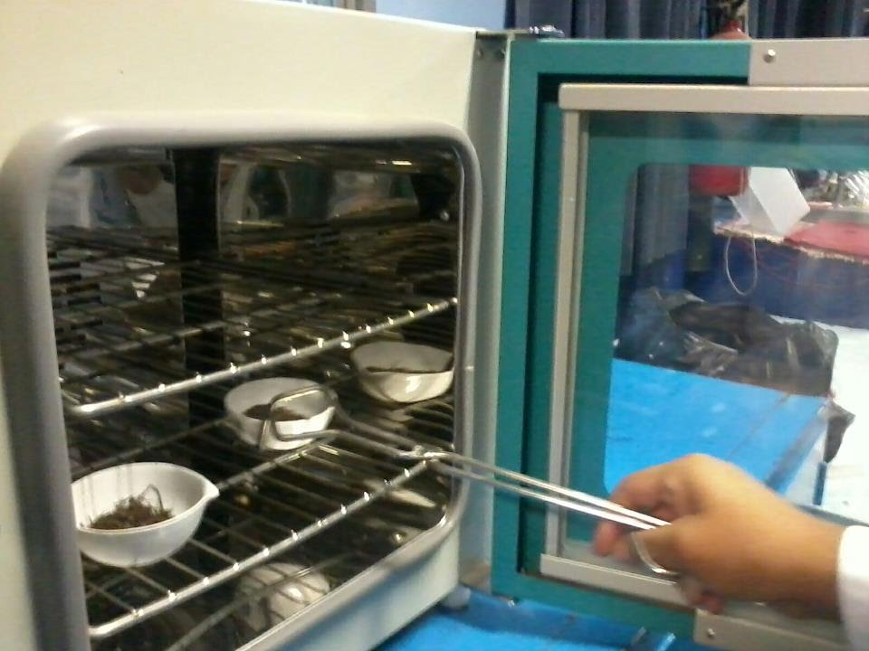

Secado, dilución en la vía seca y en la vía húmeda, destrucción de materia orgánica, técnicas de preconcentración y separación, submuestreo, adsorción.
Es de gran relevancia la función que ejerce el agua en el estudio cuantificado, ya que la posible variación del agua entre atmósfera y muestra (se refiere al calor del agua contenida en el ambiente) conseguiría alterar la estructura de la muestra independientemente del proceso analítico usado posteriormente.
El cambio de agua entre el precipitado y la atmósfera podría ser motivo de equivocación en una determinación gravimétrica.
Para que los logros analíticos tengan relevancia, el contenido del agua debería ser un constituyente conocido. De tal manera que al emplear la muestra húmeda se alcanzaría a cambiar la eficacia a base seca y viceversa.
Secado
Clic en las tarjetas para ampliar la información
Secado en estufa
Liofilización
Se debe ubicar la muestra bien extendida en un vidrio de reloj, y se coloca en el horno a 100°C por un tiempo establecido con temperatura ya identificada, dado que temperaturas muy altas causan descomposición de la muestra y si la temperatura es baja puede ocasionar un aumento del tiempo de la muestra en la estufa.

Slide 22

Secado, dilución en la vía seca y en la vía húmeda, destrucción de materia orgánica, técnicas de preconcentración y separación, submuestreo, adsorción.
Es de gran relevancia la función que ejerce el agua en el estudio cuantificado, ya que la posible variación del agua entre atmósfera y muestra (se refiere al calor del agua contenida en el ambiente) conseguiría alterar la estructura de la muestra independientemente del proceso analítico usado posteriormente.
El cambio de agua entre el precipitado y la atmósfera podría ser motivo de equivocación en una determinación gravimétrica.
Para que los logros analíticos tengan relevancia, el contenido del agua debería ser un constituyente conocido. De tal manera que al emplear la muestra húmeda se alcanzaría a cambiar la eficacia a base seca y viceversa.
Secado
Clic en las tarjetas para ampliar la información
Secado en estufa
Liofilización
Se considera como un procedimiento de secado frio y es de un precio elevado, pero es conveniente cuando hay un riesgo de pérdida de analito con el calentamiento. En la etapa inicial se congela la muestra con nitrógeno líquido y a continuación hacerle el vacío, consiguiendo que el hielo pase a vapor de agua y es removido.

Slide 23
Secado, dilución en la vía seca y en la vía húmeda, destrucción de materia orgánica, técnicas de preconcentración y separación, submuestreo, adsorción.
Es de gran relevancia la función que ejerce el agua en el estudio cuantificado, ya que la posible variación del agua entre atmósfera y muestra (se refiere al calor del agua contenida en el ambiente) conseguiría alterar la estructura de la muestra independientemente del proceso analítico usado posteriormente.
El cambio de agua entre el precipitado y la atmósfera podría ser motivo de equivocación en una determinación gravimétrica.
Para que los logros analíticos tengan relevancia, el contenido del agua debería ser un constituyente conocido. De tal manera que al emplear la muestra húmeda se alcanzaría a cambiar la eficacia a base seca y viceversa.
Secado
Clic en las tarjetas para ampliar la información
Secado en estufa
Liofilización
Hay inhibición del deterioro del sabor y del color por reacciones químicas.
Se presenta una baja humedad residual.
Presenta un largo tiempo de conservación.
Presenta una alta retención de aromas

Slide 24
Secado, dilución en la vía seca y en la vía húmeda, destrucción de materia orgánica, técnicas de preconcentración y separación, submuestreo, adsorción.
Es de gran relevancia la función que ejerce el agua en el estudio cuantificado, ya que la posible variación del agua entre atmósfera y muestra (se refiere al calor del agua contenida en el ambiente) conseguiría alterar la estructura de la muestra independientemente del proceso analítico usado posteriormente.
El cambio de agua entre el precipitado y la atmósfera podría ser motivo de equivocación en una determinación gravimétrica.
Para que los logros analíticos tengan relevancia, el contenido del agua debería ser un constituyente conocido. De tal manera que al emplear la muestra húmeda se alcanzaría a cambiar la eficacia a base seca y viceversa.
Secado
Clic en las tarjetas para ampliar la información
Secado en estufa
Liofilización
Desventajas de la liofilización
La inversión en equipos esta aproximadamente tres veces más costosa que en el método de secado en la estufa
El costo energético y el tiempo de proceso es alto.
Ver imagen

Slide 25
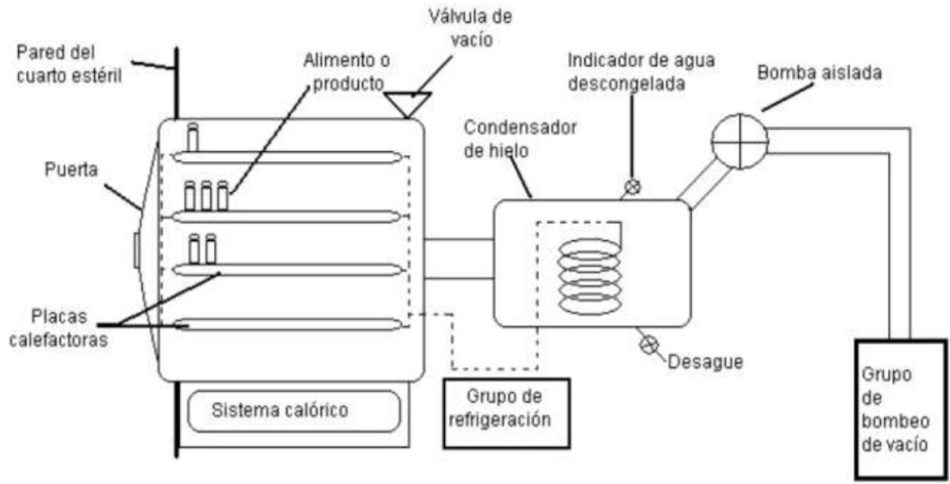
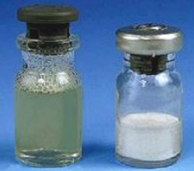
Secado, dilución en la vía seca y en la vía húmeda, destrucción de materia orgánica, técnicas de preconcentración y separación, submuestreo, adsorción.
X
Es de gran relevancia la función que ejerce el agua en el estudio cuantificado, ya que la posible variación del agua entre atmósfera y muestra (se refiere al calor del agua contenida en el ambiente) conseguiría alterar la estructura de la muestra independientemente del proceso analítico usado posteriormente.
El cambio de agua entre el precipitado y la atmósfera podría ser motivo de equivocación en una determinación gravimétrica.
Para que los logros analíticos tengan relevancia, el contenido del agua debería ser un constituyente conocido. De tal manera que al emplear la muestra húmeda se alcanzaría a cambiar la eficacia a base seca y viceversa.
Secado
Clic en las tarjetas para ampliar la información
Secado en estufa
Liofilización
Desventajas de la liofilización
La inversión en equipos esta aproximadamente tres veces más costosa que en el método de secado en la estufa
El costo energético y el tiempo de proceso es alto.
A la derecha muestra el polvo final después del liofilizado
Ver imagen

Slide 26
Secado, dilución en la vía seca y en la vía húmeda, destrucción de materia orgánica, técnicas de preconcentración y separación, submuestreo, adsorción.
Es de gran relevancia la función que ejerce el agua en el estudio cuantificado, ya que la posible variación del agua entre atmósfera y muestra (se refiere al calor del agua contenida en el ambiente) conseguiría alterar la estructura de la muestra independientemente del proceso analítico usado posteriormente.
El cambio de agua entre el precipitado y la atmósfera podría ser motivo de equivocación en una determinación gravimétrica.
Para que los logros analíticos tengan relevancia, el contenido del agua debería ser un constituyente conocido. De tal manera que al emplear la muestra húmeda se alcanzaría a cambiar la eficacia a base seca y viceversa.
Secado
Clic en las tarjetas para ampliar la información
Secado en estufa
Liofilización
Desventajas de la liofilización
La inversión en equipos esta aproximadamente tres veces más costosa que en el método de secado en la estufa
El costo energético y el tiempo de proceso es alto.
Ver imagen

Slide 27


Secado, dilución en la vía seca y en la vía húmeda, destrucción de materia orgánica, técnicas de preconcentración y separación, submuestreo, adsorción.
Elevadas temperaturas
Bajas temperaturas
Dilución en vía seca
Los análisis por vía seca se califican así porque se ejecutan sobre la sustancia “seca”, es decir, sin dejarla en disolución.
Este proceso se ejecuta según dos mecanismos:
Clic en las tarjetas para ver información

Slide 28
Secado, dilución en la vía seca y en la vía húmeda, destrucción de materia orgánica, técnicas de preconcentración y separación, submuestreo, adsorción.
Elevadas temperaturas
Se ejecuta en un horno mufla y en varias fases. La inicial consta de un secado a temperaturas que varían entre 105°C y 150 °C, después una pre-calcinación entre 200°C y 400 °C hasta concluir al calcinado principal entre 450°C y 550 °C. Sin embargo, si no se pretenden establecer elementos volátiles (predisposición de una sustancia a convertirse en vapor), el calcinado decisivo se puede ejecutar a temperaturas cercanas a los 800°C. Hay que vigilar que la temperatura no exceda lo recomendado, puesto que pueden crear compuestos refractarios complicados de disolver luego por los métodos tradicionales.
Bajas temperaturas
Dilución en vía seca
Los análisis por vía seca se califican así porque se ejecutan sobre la sustancia “seca”, es decir, sin dejarla en disolución.
Este proceso se ejecuta según dos mecanismos:
Clic en las tarjetas para ver información

Slide 29
Secado, dilución en la vía seca y en la vía húmeda, destrucción de materia orgánica, técnicas de preconcentración y separación, submuestreo, adsorción.
Elevadas temperaturas
Los residuos (cenizas) derivados se pueden mezclar en ácidos o mezclas de ellos. Se usa frecuentemente ácido clorhídrico (HCL), ácido nítrico (HNO3) y ácido sulfúrico (H2SO4). Al tener la muestra grandes cantidades de fosfatos y uratos, es aconsejable el uso final de agua regia como disolvente.
Este método posee una ventaja que es la simplicidad y las desventajas están ligadas con las perdidas por volatilización, prolongados tiempos de calcinación y contaminación, ocasionada por las impurezas incorporada por el aire y el recipiente utilizado para la calcinación.
Bajas temperaturas
Dilución en vía seca
Los análisis por vía seca se califican así porque se ejecutan sobre la sustancia “seca”, es decir, sin dejarla en disolución.
Este proceso se ejecuta según dos mecanismos:
Clic en las tarjetas para ver información

Slide 30
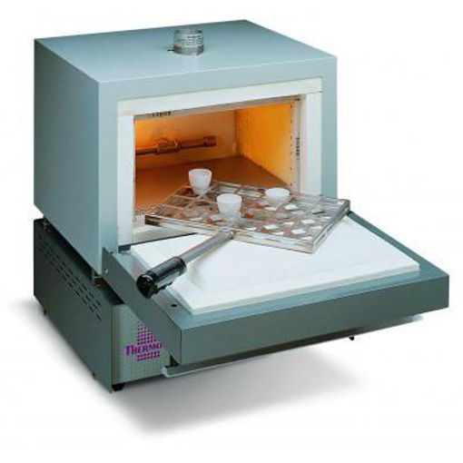
Secado, dilución en la vía seca y en la vía húmeda, destrucción de materia orgánica, técnicas de preconcentración y separación, submuestreo, adsorción.
Elevadas temperaturas
Bajas temperaturas
Dilución en vía seca
Los análisis por vía seca se califican así porque se ejecutan sobre la sustancia “seca”, es decir, sin dejarla en disolución.
Este proceso se ejecuta según dos mecanismos:
Clic en las tarjetas para ver información
Horno Mufla, maneja temperaturas entre 100°C y 1200°C

Slide 31
Secado, dilución en la vía seca y en la vía húmeda, destrucción de materia orgánica, técnicas de preconcentración y separación, submuestreo, adsorción.
Elevadas temperaturas
Bajas temperaturas
Dilución en vía seca
Los análisis por vía seca se califican así porque se ejecutan sobre la sustancia “seca”, es decir, sin dejarla en disolución.
Este proceso se ejecuta según dos mecanismos:
Clic en las tarjetas para ver información

Slide 32
Secado, dilución en la vía seca y en la vía húmeda, destrucción de materia orgánica, técnicas de preconcentración y separación, submuestreo, adsorción.
Bajas temperaturas
Se usan temperaturas entre 100°C a 200 °C y se calcinan entre 1g y 5g de muestra en una atmósfera de oxígeno aplicada por un campo magnético de un porcentaje elevado. Muy práctico a la hora en que se espera prevenir perdidas de elementos volátiles. El proceso de calcinación puede ser realizado sobre el mechero directamente, sujetándose el crisol con un triángulo de porcelana.
Elevadas temperaturas
Dilución en vía seca
Los análisis por vía seca se califican así porque se ejecutan sobre la sustancia “seca”, es decir, sin dejarla en disolución.
Este proceso se ejecuta según dos mecanismos:
Clic en las tarjetas para ver información

Slide 33
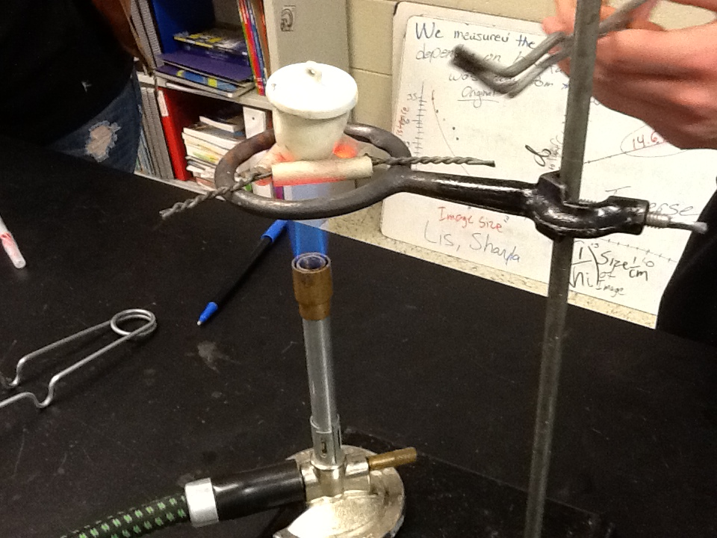
Secado, dilución en la vía seca y en la vía húmeda, destrucción de materia orgánica, técnicas de preconcentración y separación, submuestreo, adsorción.
Bajas temperaturas
Elevadas temperaturas
Dilución en vía seca
Los análisis por vía seca se califican así porque se ejecutan sobre la sustancia “seca”, es decir, sin dejarla en disolución.
Este proceso se ejecuta según dos mecanismos:
Clic en las tarjetas para ver información
Crisol, dispuesto sobre triángulo de porcelana, es sometido a calcinación a baja temperatura sobre el mechero

Slide 34
Secado, dilución en la vía seca y en la vía húmeda, destrucción de materia orgánica, técnicas de preconcentración y separación, submuestreo, adsorción.
Bajas temperaturas
Al principio se empieza la calcinación a una baja temperatura y gradualmente se debe ir aumentando la temperatura hasta llegar a la calcinación. Los crisoles se deben manipular con pinzas para crisol, y utilizando como medida de seguridad una rejilla o guantes de algodón para su traslado.
Elevadas temperaturas
Dilución en vía seca
Los análisis por vía seca se califican así porque se ejecutan sobre la sustancia “seca”, es decir, sin dejarla en disolución.
Este proceso se ejecuta según dos mecanismos:
Clic en las tarjetas para ver información

Slide 35
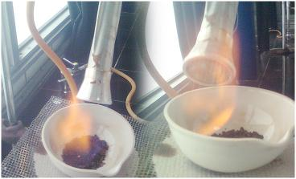
Secado, dilución en la vía seca y en la vía húmeda, destrucción de materia orgánica, técnicas de preconcentración y separación, submuestreo, adsorción.
Bajas temperaturas
Elevadas temperaturas
Dilución en vía seca
Los análisis por vía seca se califican así porque se ejecutan sobre la sustancia “seca”, es decir, sin dejarla en disolución.
Este proceso se ejecuta según dos mecanismos:
Clic en las tarjetas para ver información

Slide 36
Secado, dilución en la vía seca y en la vía húmeda, destrucción de materia orgánica, técnicas de preconcentración y separación, submuestreo, adsorción.
Elevadas temperaturas
Bajas temperaturas
Dilución en vía seca
Los análisis por vía seca se califican así porque se ejecutan sobre la sustancia “seca”, es decir, sin dejarla en disolución.
Este proceso se ejecuta según dos mecanismos:
Clic en las tarjetas para ver información

Slide 37

Secado, dilución en la vía seca y en la vía húmeda, destrucción de materia orgánica, técnicas de preconcentración y separación, submuestreo, adsorción.
A continuación se especifican las características de cada uno de los sistemas en el proceso de Dilución por vía húmeda. Da cli para ampliar la información.
Sistemas abiertos
Sistemas Cerrados
Dilución por vía húmeda
Dichos procesos abarcan la descomposición de muestras utilizando ácidos oxidantes, solos o en combinación, en un sistema abierto a presión atmosférica o en un sistema cerrado bajo una presión controlada. Lo anterior se realiza para emplear temperaturas superiores que las correspondientes al punto de ebullición de los reactivos y causar presiones altas que apresuren el proceso. Se acostumbran a utilizar, también, agentes oxidantes auxiliares, como el peróxido de hidrógeno, los que acaban con la materia orgánica convirtiendo la muestra en un desecho constituido por sales que son rápidamente solubles en ácidos diluidos.
Se usan los vasos habituales tipo erlenmeyer y Kjeldahl, con o sin condensadores de reflujo. Una vez que la muestra tenga componentes volátiles que se requieran determinar, es apropiado el empleo de frascos cuello largo a modo de impedir pérdidas. El reactivo H₂O₂ (peróxido de hidrógeno) de gran potencia oxidante es usado frecuentemente en combinación con el H₂SO₄ (Ácido sulfúrico).

Slide 38
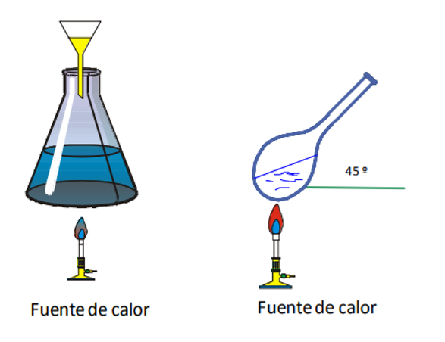
Secado, dilución en la vía seca y en la vía húmeda, destrucción de materia orgánica, técnicas de preconcentración y separación, submuestreo, adsorción.
A continuación se especifican las características de cada uno de los sistemas en el proceso de Dilución por vía húmeda. Da cli para ampliar la información.
Sistemas abiertos
Sistemas Cerrados
Dilución por vía húmeda
Dichos procesos abarcan la descomposición de muestras utilizando ácidos oxidantes, solos o en combinación, en un sistema abierto a presión atmosférica o en un sistema cerrado bajo una presión controlada. Lo anterior se realiza para emplear temperaturas superiores que las correspondientes al punto de ebullición de los reactivos y causar presiones altas que apresuren el proceso. Se acostumbran a utilizar, también, agentes oxidantes auxiliares, como el peróxido de hidrógeno, los que acaban con la materia orgánica convirtiendo la muestra en un desecho constituido por sales que son rápidamente solubles en ácidos diluidos.
Digestión en sistemas abiertos (A) Erlenmeyer (B) tipo Kjeldahl

Slide 39
Secado, dilución en la vía seca y en la vía húmeda, destrucción de materia orgánica, técnicas de preconcentración y separación, submuestreo, adsorción.
A continuación se especifican las características de cada uno de los sistemas en el proceso de Dilución por vía húmeda. Da cli para ampliar la información.
Sistemas abiertos
Sistemas Cerrados
Dilución por vía húmeda
Dichos procesos abarcan la descomposición de muestras utilizando ácidos oxidantes, solos o en combinación, en un sistema abierto a presión atmosférica o en un sistema cerrado bajo una presión controlada. Lo anterior se realiza para emplear temperaturas superiores que las correspondientes al punto de ebullición de los reactivos y causar presiones altas que apresuren el proceso. Se acostumbran a utilizar, también, agentes oxidantes auxiliares, como el peróxido de hidrógeno, los que acaban con la materia orgánica convirtiendo la muestra en un desecho constituido por sales que son rápidamente solubles en ácidos diluidos.
Se usan ácidos que se pueden calentar a temperaturas elevadas permitiendo así aumentar la eficacia oxidante. Ahora bien, está condicionado por la cantidad de muestra que puede usarse, dado que hay una liberación considerable de gases con un aumento de la presión.

Slide 40
Secado, dilución en la vía seca y en la vía húmeda, destrucción de materia orgánica, técnicas de preconcentración y separación, submuestreo, adsorción.
A continuación se especifican las características de cada uno de los sistemas en el proceso de Dilución por vía húmeda. Da cli para ampliar la información.
Sistemas abiertos
Sistemas Cerrados
Dilución por vía húmeda
Dichos procesos abarcan la descomposición de muestras utilizando ácidos oxidantes, solos o en combinación, en un sistema abierto a presión atmosférica o en un sistema cerrado bajo una presión controlada. Lo anterior se realiza para emplear temperaturas superiores que las correspondientes al punto de ebullición de los reactivos y causar presiones altas que apresuren el proceso. Se acostumbran a utilizar, también, agentes oxidantes auxiliares, como el peróxido de hidrógeno, los que acaban con la materia orgánica convirtiendo la muestra en un desecho constituido por sales que son rápidamente solubles en ácidos diluidos.
La cantidad de la muestra utilizada frecuentemente es de 500mg. En algunos casos es posible realizar una predigestión en la misma bomba con lo que se causa la eliminación de una importante porción del material orgánico. Esto facilita aumentar el tamaño de la muestra. Un aspecto significativo de la digestión en sistemas cerrados es que se pueden identificar los elementos volátiles, los que en otras situaciones podrían perderse.
.

Slide 41


Secado, dilución en la vía seca y en la vía húmeda, destrucción de materia orgánica, técnicas de preconcentración y separación, submuestreo, adsorción.
A continuación conoceremos el proceso para la preparación de las muestras químicas, características generales, características de ácidos en la descomposición de materia orgánica y los principales métodos para la eliminación de materia orgánica de una muestra.
Da clic en los números para ampliar la información
Preparación
Características
Métodos de eliminación
Destrucción de la materia orgánica y solubilización de muestras

Slide 42
Secado, dilución en la vía seca y en la vía húmeda, destrucción de materia orgánica, técnicas de preconcentración y separación, submuestreo, adsorción.
A continuación conoceremos el proceso para la preparación de las muestras químicas, características generales, características de ácidos en la descomposición de materia orgánica y los principales métodos para la eliminación de materia orgánica de una muestra.
Da clic en los números para ampliar la información
Preparación
Características
Métodos de eliminación
X
Para llevar a cabo un análisis químico, previamente es preciso llevar la muestra a estados idóneos para que el mismo pueda realizarse. La solubilización de la muestra es una actividad que, en casi todos los análisis, debe efectuarse. Otra tarea a priori al análisis, cuando deben estudiar compuestos inorgánicos, es la erradicación de estos compuestos, que en muchas situaciones participan e interfieren en las pruebas de dichas sustancias inorgánicas.
Usa los botones para navegar
La materia orgánica se identifica por la carbonización que sufre la muestra sólida o el residuo de una minuciosa evaporación que resulta si la muestra es una solución, al calentar intensamente. El remanente carbonoso de materia orgánica es insoluble en ácido clorhídrico (HCL) o Ácido nítrico (HNO₃) diferenciándose así de muchos óxidos de metales pesados que son de color oscuro y que son solubles en esa clase de ácidos.
Destrucción de la materia orgánica y solubilización de muestras
1

Slide 43
Secado, dilución en la vía seca y en la vía húmeda, destrucción de materia orgánica, técnicas de preconcentración y separación, submuestreo, adsorción.
A continuación conoceremos el proceso para la preparación de las muestras químicas, características generales, características de ácidos en la descomposición de materia orgánica y los principales métodos para la eliminación de materia orgánica de una muestra.
Da clic en los números para ampliar la información
Preparación
Características
Métodos de eliminación
X
Para llevar a cabo un análisis químico, previamente es preciso llevar la muestra a estados idóneos para que el mismo pueda realizarse. La solubilización de la muestra es una actividad que, en casi todos los análisis, debe efectuarse. Otra tarea a priori al análisis, cuando deben estudiar compuestos inorgánicos, es la erradicación de estos compuestos, que en muchas situaciones participan e interfieren en las pruebas de dichas sustancias inorgánicas.
Usa los botones para navegar
Destrucción de la materia orgánica y solubilización de muestras
La erradicación de la materia orgánica puede realizarse por varios planteamientos, su elección depende del tipo de materia orgánica y la proporción de esta dentro de la muestra.
2

Slide 44
Secado, dilución en la vía seca y en la vía húmeda, destrucción de materia orgánica, técnicas de preconcentración y separación, submuestreo, adsorción.
A continuación conoceremos el proceso para la preparación de las muestras químicas, características generales, características de ácidos en la descomposición de materia orgánica y los principales métodos para la eliminación de materia orgánica de una muestra.
Da clic en los números para ampliar la información
Preparación
Características
Métodos de eliminación
X
Para llevar a cabo un análisis químico, previamente es preciso llevar la muestra a estados idóneos para que el mismo pueda realizarse. La solubilización de la muestra es una actividad que, en casi todos los análisis, debe efectuarse. Otra tarea a priori al análisis, cuando deben estudiar compuestos inorgánicos, es la erradicación de estos compuestos, que en muchas situaciones participan e interfieren en las pruebas de dichas sustancias inorgánicas.
Usa los botones para navegar
En el análisis de cantidades pequeñas de elementos, es primordial correr un blanco en cada serie de determinaciones, es decir, realizar el análisis completo sin cantidad de muestra, con el fin de detectar los mismos elementos que se desean encontrar en el análisis de la muestra, con el fin de que al final del experimento no se sumen los elementos tanto de la muestra como los contenidos, en los materiales utilizados para dicho análisis;
Destrucción de la materia orgánica y solubilización de muestras
3

Slide 45
Secado, dilución en la vía seca y en la vía húmeda, destrucción de materia orgánica, técnicas de preconcentración y separación, submuestreo, adsorción.
A continuación conoceremos el proceso para la preparación de las muestras químicas, características generales, características de ácidos en la descomposición de materia orgánica y los principales métodos para la eliminación de materia orgánica de una muestra.
Da clic en los números para ampliar la información
Preparación
Características
Métodos de eliminación
X
Para llevar a cabo un análisis químico, previamente es preciso llevar la muestra a estados idóneos para que el mismo pueda realizarse. La solubilización de la muestra es una actividad que, en casi todos los análisis, debe efectuarse. Otra tarea a priori al análisis, cuando deben estudiar compuestos inorgánicos, es la erradicación de estos compuestos, que en muchas situaciones participan e interfieren en las pruebas de dichas sustancias inorgánicas.
Usa los botones para navegar
Destrucción de la materia orgánica y solubilización de muestras
gran parte del número que se detecte en el experimento es alcanzada por la concentración de dichos componentes en los reactivos, y por el grado de contaminantes en el entorno del laboratorio. Con el fin de mantener en baja concentración el blanco, se recomienda el uso de ácidos puros y contar con agua bidestilada o desionizada.
3

Slide 46
Secado, dilución en la vía seca y en la vía húmeda, destrucción de materia orgánica, técnicas de preconcentración y separación, submuestreo, adsorción.
A continuación conoceremos el proceso para la preparación de las muestras químicas, características generales, características de ácidos en la descomposición de materia orgánica y los principales métodos para la eliminación de materia orgánica de una muestra.
Da clic en los números para ampliar la información
Preparación
Características
Métodos de eliminación
Destrucción de la materia orgánica y solubilización de muestras

Slide 47

Secado, dilución en la vía seca y en la vía húmeda, destrucción de materia orgánica, técnicas de preconcentración y separación, submuestreo, adsorción.
A continuación conoceremos el proceso para la preparación de las muestras químicas, características generales, características de ácidos en la descomposición de materia orgánica y los principales métodos para la eliminación de materia orgánica de una muestra.
Da clic en los números para ampliar la información
Preparación
Características
Métodos de eliminación
X
Evitar las pérdidas. Es común encontrar cloruros en toda materia con vida, que junto con el mercurio y el arsénico conforman compuesto de alta volatilidad, por lo tanto, cualquier proceso que facilite eliminar estos cloruros volátiles alterará la estructura de la muestra. Puede presentarse también, pérdida por arrastre mecánico de las partículas, pérdidas por adsorción, bien sea por adherencia a las paredes de los recipientes o en los casos en donde, durante el experimento hay producción de carbón, por ello, el proceso de mineralización debe ser lo más ágil posible para evitar dichas pérdidas
Destrucción de la materia orgánica y solubilización de muestras
1

Slide 48
Secado, dilución en la vía seca y en la vía húmeda, destrucción de materia orgánica, técnicas de preconcentración y separación, submuestreo, adsorción.
A continuación conoceremos el proceso para la preparación de las muestras químicas, características generales, características de ácidos en la descomposición de materia orgánica y los principales métodos para la eliminación de materia orgánica de una muestra.
Da clic en los números para ampliar la información
Preparación
Características
Métodos de eliminación
X
Destrucción de la materia orgánica y solubilización de muestras
Prevenir contaminación por los reactivos. La mayoría de los reactivos usados en el laboratorio incorpora alguna cantidad de metales pesados, incluso de los de nivel reactivo. Por esto es indispensable realizar un blanco.
2

Slide 49

Secado, dilución en la vía seca y en la vía húmeda, destrucción de materia orgánica, técnicas de preconcentración y separación, submuestreo, adsorción.
A continuación conoceremos el proceso para la preparación de las muestras químicas, características generales, características de ácidos en la descomposición de materia orgánica y los principales métodos para la eliminación de materia orgánica de una muestra.
Da clic en los números para ampliar la información
Preparación
Características
Métodos de eliminación
X
Destrucción de la materia orgánica y solubilización de muestras
Los equipos de vidrio no deben ceder componentes. vidrios de tipo pírex (boro silicato), son los más usados, completamente impregnado con ácido nítrico y elevado con agua bidestilada para erradicar todo el ácido.
3

Slide 50
Secado, dilución en la vía seca y en la vía húmeda, destrucción de materia orgánica, técnicas de preconcentración y separación, submuestreo, adsorción.
A continuación conoceremos el proceso para la preparación de las muestras químicas, características generales, características de ácidos en la descomposición de materia orgánica y los principales métodos para la eliminación de materia orgánica de una muestra.
Da clic en los números para ampliar la información
Preparación
Características
Métodos de eliminación
X
Características de ácidos en descomposición de materia orgánica
Destrucción de la materia orgánica y solubilización de muestras
4
Ácido nítrico: Apropiado para desintegrar muestras orgánicas. Podría aplicarse en pruebas de orina (ácido nítrico hirviendo), prueba en hígado y suero (manejo repetitivo con ácido nítrico). De todas formas, normalmente el ácido nítrico ha sido utilizado con el reactivo ácido perclórico, con el fin de hacer oxidación de la materia orgánica en buena parte del universo de muestras.

Slide 51
Secado, dilución en la vía seca y en la vía húmeda, destrucción de materia orgánica, técnicas de preconcentración y separación, submuestreo, adsorción.
A continuación conoceremos el proceso para la preparación de las muestras químicas, características generales, características de ácidos en la descomposición de materia orgánica y los principales métodos para la eliminación de materia orgánica de una muestra.
Da clic en los números para ampliar la información
Preparación
Características
Métodos de eliminación
X
Características de ácidos en descomposición de materia orgánica
Destrucción de la materia orgánica y solubilización de muestras
4
Ácido perclórico: concentrado, así como a altas temperaturas, es considerado un oxidante sumamente poderoso. Utilizado en forma individual, para realizar oxidación de la materia orgánica, habría la posibilidad de producir explosiones poderosas. Las descomposiciones con perclórico ácido se realizan mezclando ácido perclórico y ácido nítrico en grandes cantidades.

Slide 52
Secado, dilución en la vía seca y en la vía húmeda, destrucción de materia orgánica, técnicas de preconcentración y separación, submuestreo, adsorción.
A continuación conoceremos el proceso para la preparación de las muestras químicas, características generales, características de ácidos en la descomposición de materia orgánica y los principales métodos para la eliminación de materia orgánica de una muestra.
Da clic en los números para ampliar la información
Preparación
Características
Métodos de eliminación
X
Características de ácidos en descomposición de materia orgánica
Destrucción de la materia orgánica y solubilización de muestras
4
Ácido sulfúrico: Solo cuando es expuesto a altas temperaturas aparecen sus propiedades oxidantes. Al ser un deshidratante extraordinario, su solo consumo, deriva en un remanente negro de material carbonáceos difícil de manejar. Por lo anterior, frecuentemente se utiliza simultáneamente con varias sustancias como peróxido de hidrógeno o ácido nítrico, al adicionar estos reactivos se genera un efecto de aceleración de la descomposición, que normalmente es una reacción lenta.

Slide 53
Secado, dilución en la vía seca y en la vía húmeda, destrucción de materia orgánica, técnicas de preconcentración y separación, submuestreo, adsorción.
A continuación conoceremos el proceso para la preparación de las muestras químicas, características generales, características de ácidos en la descomposición de materia orgánica y los principales métodos para la eliminación de materia orgánica de una muestra.
Da clic en los números para ampliar la información
Preparación
Características
Métodos de eliminación
X
Características de ácidos en descomposición de materia orgánica
Destrucción de la materia orgánica y solubilización de muestras
4
El ácido sulfúrico hace precipitar el plomo, por lo tanto, en los análisis en los que se debe determinar este elemento no se debe usar este ácido. Así mismo, impulsa el sulfato de calcio, como se conoce, tiene el poder de obstruir otros metales. El ácido sulfúrico alcanza un alto nivel de ebullición de los ácidos empleados. Esta implicación se considera de valor cuando lo esperado es retirar elementos traza del resto de componentes volátiles en una mezcla en descomposición. (por ejemplo, cloro y flúor).
.

Slide 54
Secado, dilución en la vía seca y en la vía húmeda, destrucción de materia orgánica, técnicas de preconcentración y separación, submuestreo, adsorción.
A continuación conoceremos el proceso para la preparación de las muestras químicas, características generales, características de ácidos en la descomposición de materia orgánica y los principales métodos para la eliminación de materia orgánica de una muestra.
Da clic en los números para ampliar la información
Preparación
Características
Métodos de eliminación
X
Características de ácidos en descomposición de materia orgánica
Destrucción de la materia orgánica y solubilización de muestras
4
Agua regia. Está compuesta por una parte de Ácido nítrico (HNO3), en 3 partes de ácido clorhídrico (HCl). No es frecuente su uso en procesos de descomposición de muestras orgánicas. A pesar de esto, se usa exitosamente en análisis de casos de muestras biológicas o muestras ambientales como, por ejemplo, los análisis de traza de elementos metales contenidos en suelos y en sedimentos.

Slide 55
Secado, dilución en la vía seca y en la vía húmeda, destrucción de materia orgánica, técnicas de preconcentración y separación, submuestreo, adsorción.
A continuación conoceremos el proceso para la preparación de las muestras químicas, características generales, características de ácidos en la descomposición de materia orgánica y los principales métodos para la eliminación de materia orgánica de una muestra.
Da clic en los números para ampliar la información
Preparación
Características
Métodos de eliminación
X
Características de ácidos en descomposición de materia orgánica
Destrucción de la materia orgánica y solubilización de muestras
Ácido fluorhídrico. Sin capacidad oxidante. Aplica únicamente en descomposición de muestras orgánicas. Gran parte de ellas incluye silicona o sílica en diversas cuantías. A lo largo de la descomposición normalmente se forma residuos con sílica, que conservan los metales de importancia. Se debe atender la muestra con una combinación de ácidos, como el ácido perclórico, nítrico y fluorhídrico y velar que la totalidad de metales pasen a la solución. Aquí no se deben utilizar equipamientos como el vidrio para realizar la descomposición, la mejor opción es usar recipientes de teflón.
4

Slide 56
Secado, dilución en la vía seca y en la vía húmeda, destrucción de materia orgánica, técnicas de preconcentración y separación, submuestreo, adsorción.
A continuación conoceremos el proceso para la preparación de las muestras químicas, características generales, características de ácidos en la descomposición de materia orgánica y los principales métodos para la eliminación de materia orgánica de una muestra.
Da clic en los números para ampliar la información
Preparación
Características
Métodos de eliminación
Destrucción de la materia orgánica y solubilización de muestras

Slide 57
Secado, dilución en la vía seca y en la vía húmeda, destrucción de materia orgánica, técnicas de preconcentración y separación, submuestreo, adsorción.
A continuación conoceremos el proceso para la preparación de las muestras químicas, características generales, características de ácidos en la descomposición de materia orgánica y los principales métodos para la eliminación de materia orgánica de una muestra.
Da clic en los números para ampliar la información
Preparación
Características
Métodos de eliminación
X
Los principales métodos para la eliminación de materia orgánica de una muestra son:
Destrucción de la materia orgánica y solubilización de muestras
Alta Temperatura (calcinación): el gran problema que conlleva es que gracias al calentamiento profundo a que se somete la muestra se erradican no solo los aniones que perturban, sino que asimismo pueden mantener residuos insolubles en ácidos formados por óxidos metálicos de Cromo (Cr), Hierro (Fe), Aluminio (Al), entre otros. Básicamente este método es de aplicación limitada, se utiliza cuando se necesita destruir la mayor parte de materia orgánica y los obstáculos mencionados no alteran los datos analíticos que se quieren identificar.
Vía seca
Vía húmeda

Slide 58
Secado, dilución en la vía seca y en la vía húmeda, destrucción de materia orgánica, técnicas de preconcentración y separación, submuestreo, adsorción.
A continuación conoceremos el proceso para la preparación de las muestras químicas, características generales, características de ácidos en la descomposición de materia orgánica y los principales métodos para la eliminación de materia orgánica de una muestra.
Da clic en los números para ampliar la información
Preparación
Características
Métodos de eliminación
X
Los principales métodos para eliminación de materia orgánica de una muestra son:
Destrucción de la materia orgánica y solubilización de muestras
Vía seca
Baja temperatura: La radiofrecuencia es usada para generar radicales de oxígeno activado, estos siendo tan reactivos enfrentan al material orgánico a temperatura baja. Es probable sostener temperaturas menores a 100°C y se reducen el desperdicio por volatilización.
Vía húmeda

Slide 59
Secado, dilución en la vía seca y en la vía húmeda, destrucción de materia orgánica, técnicas de preconcentración y separación, submuestreo, adsorción.
A continuación conoceremos el proceso para la preparación de las muestras químicas, características generales, características de ácidos en la descomposición de materia orgánica y los principales métodos para la eliminación de materia orgánica de una muestra.
Da clic en los números para ampliar la información
Preparación
Características
Métodos de eliminación
X
Los principales métodos para eliminación de materia orgánica de una muestra son:
Destrucción de la materia orgánica y solubilización de muestras
Tratamiento con mezcla sulfo-nítrica: es posible que en el agua deje restos insolubles compuestos por sulfatos de metales alcalinotérreos, de plomo (Pb), o hidroxi-sulfato de Cromo (Cr) o Cobre (Cu). En esta ocasión puede utilizarse una disgregación. En este método se descartan aniones incompatibles (boratos, fluoruros, cianuros, etc.). Este tratamiento es uno de los más empleados y su objetivo es erradicar materia orgánica en todas las muestras inorgánicas.
Vía seca
Vía húmeda

Slide 60
Secado, dilución en la vía seca y en la vía húmeda, destrucción de materia orgánica, técnicas de preconcentración y separación, submuestreo, adsorción.
A continuación conoceremos el proceso para la preparación de las muestras químicas, características generales, características de ácidos en la descomposición de materia orgánica y los principales métodos para la eliminación de materia orgánica de una muestra.
Da clic en los números para ampliar la información
Preparación
Características
Métodos de eliminación
X
Los principales métodos para eliminación de materia orgánica de una muestra son:
Tratamiento con mezcla nítrico-perclórica: radica en el ataque de la muestra con HNO₃ (C) (Ácido nítrico concentrado) y HClO₄ (C) (Ácido perclórico concentrado) al 60% en altas temperaturas. Se usa inicialmente HNO₃ puesto que la reacción del HClO₄ hacia la materia orgánica es fuerte y puede inducir explosiones, sino se impiden con el uso HNO₃ (Ácido nítrico concentrado) previo al HClO₄ (Ácido perclórico). En este sistema se realiza eliminación de fluoruros y oxalatos. Como la composición nítrico-perclórica es más oxidante que la sulfo-nítrica, puede cambiarse el estado de oxidación de diversos elementos de la muestra.
Para erradicar la materia orgánica en muestras
inorgánicas, este procedimiento es uno de los más utilizados.
.
Destrucción de la materia orgánica y solubilización de muestras
Vía seca
Vía húmeda

Slide 61
Secado, dilución en la vía seca y en la vía húmeda, destrucción de materia orgánica, técnicas de preconcentración y separación, submuestreo, adsorción.
A continuación conoceremos el proceso para la preparación de las muestras químicas, características generales, características de ácidos en la descomposición de materia orgánica y los principales métodos para la eliminación de materia orgánica de una muestra.
Da clic en los números para ampliar la información
Preparación
Características
Métodos de eliminación
X
Los principales métodos para eliminación de materia orgánica de una muestra son:
Destrucción de la materia orgánica y solubilización de muestras
Vía seca
Tratamiento con mezcla nítrico-perclórica-sulfúrica: La combinación de estos tres ácidos es de mayor eficacia, combinados en una relación cercana de 3:1:1; 2ml de esta mezcla acostumbra a ser idóneo para atacar 10g de tejido fresco como sangre.
Vía húmeda

Slide 62
Secado, dilución en la vía seca y en la vía húmeda, destrucción de materia orgánica, técnicas de preconcentración y separación, submuestreo, adsorción.
A continuación conoceremos el proceso para la preparación de las muestras químicas, características generales, características de ácidos en la descomposición de materia orgánica y los principales métodos para la eliminación de materia orgánica de una muestra.
Da clic en los números para ampliar la información
Preparación
Características
Métodos de eliminación
Destrucción de la materia orgánica y solubilización de muestras

Slide 63


Secado, dilución en la vía seca y en la vía húmeda, destrucción de materia orgánica, técnicas de preconcentración y separación, submuestreo, adsorción.
Este método radica en un examen químico que es usado para la concentración de sustancias volátiles presentes en diversas muestras. La finalidad de la pre-concentración radica en incrementar la concentración de estas sustancias volátiles, de donde la concentración habitual se localiza por debajo del margen de detección de la técnica, y así permitir su estudio.
Pese a los actuales progresos en aplicación del análisis es indispensable utilizar metodología de separación y pre-concentración preliminar al paso decisivo. Estos sistemas acaban tiempo y fijan tipos de errores, bien sea porque haya una pérdida o por contaminación de la muestra y son empleados únicamente al ser imprescindibles.
Técnicas de preconcentración
Estos métodos tienen como finalidad llevar la concentración del elemento en estado traza a un grado perceptible y/o liberarlo de sustancias bloqueantes.
Los métodos frecuentemente utilizados son la cromatografía de intercambio iónico y extracción con solvente.
Clic en el botón para conocer los métodos de preconcentración.
Métodos de preconcentración más comunes

Slide 64
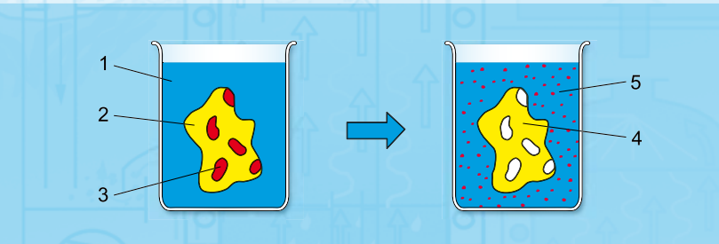
Secado, dilución en la vía seca y en la vía húmeda, destrucción de materia orgánica, técnicas de preconcentración y separación, submuestreo, adsorción.
X
Extracción sólida-líquido.
Con esta se puede realizar extracción de componentes solubles de un sólido, conjuntamente con el apoyo de un disolvente. Por ejemplo, su uso se da en producción de aceites de frutos o la separación de minerales.
Esquema de la extracción; antes de la extracción (lado izquierdo) y después de la extracción (lado derecho): 1 disolvente, 2 material de extracción (fase portadora sólida con soluto), 3 soluto, 4 fase portadora sólida lixiviada, 5 disolvente con el soluto de transición en él disuelto
Extracción solido- liquido
Técnicas de preconcentración
Métodos de preconcentración más comunes
Usa los botones para navegar por las formas
De extracción solida - liquida
1
2

Slide 65
Secado, dilución en la vía seca y en la vía húmeda, destrucción de materia orgánica, técnicas de preconcentración y separación, submuestreo, adsorción.
X
Extracción sólida-líquido.
Con esta se puede realizar extracción de componentes solubles de un sólido, conjuntamente con el apoyo de un disolvente. Por ejemplo, su uso se da en producción de aceites de frutos o la separación de minerales.
a. Extracción sólido-líquido discontinua: Se puede poner en práctica la separación de una mezcla de compuestos sólidos, utilizando diferencias en la solubilidad de estos en un disolvente establecido. Si en un caso favorable la muestra de sólidos en el que un compuesto es soluble en disolvente (usualmente disolvente orgánico), siempre y cuando los demás son insolubles, se podrá realizar la extracción, que consiste en agregar el disolvente a la mezcla que está contenida en un vaso de precipitado, un matraz o cápsula de porcelana, ya sea en caliente o en frio, batir y/o triturar apoyándose de una varilla de vidrio y dividir la disolución por medio de filtración, que abarca el producto obtenido y la fracción insoluble que incluye impurezas. Si en su lugar, se intenta disolver impurezas de la mezcla sólida, dejando como fracción insoluble el producto esperado, el procedimiento ya no es de extracción, sino que se refiere a lavado.
Técnicas de preconcentración
Métodos de preconcentración más comunes
Usa los botones para navegar por las formas
De extracción solida - liquida
1
2

Slide 66
Secado, dilución en la vía seca y en la vía húmeda, destrucción de materia orgánica, técnicas de preconcentración y separación, submuestreo, adsorción.
X
Extracción sólida-líquido.
Con esta se puede realizar extracción de componentes solubles de un sólido, conjuntamente con el apoyo de un disolvente. Por ejemplo, su uso se da en producción de aceites de frutos o la separación de minerales.
b. Extracción sólido-líquido continua: Esta suele ser la más eficaz al realizarse de forma constante con disolvente de extracción caliente en sistema cerrado, usando un procedimiento parecido al explicado en el siguiente punto para la extracción liquido-liquido continuo, que se encuentra en maceración con disolvente orgánico, anteriormente vaporizado en un matraz y condensado en refrigerante, de la muestra solida a extraer que está dentro de una bolsa de celulosa o cartucho, situada en la cámara de extracción. El propio disolvente orgánico vuelve a vaporizarse realizando nuevamente otro periodo de extracción gracias al acceso del disolvente orgánico con parte del producto extraído al matraz inicial. En tanto, el producto que fue extraído, que no es volátil, se va concentrando en el matraz.
Técnicas de preconcentración
Métodos de preconcentración más comunes
Usa los botones para navegar por las formas
De extracción solida - liquida
1
2

Slide 67
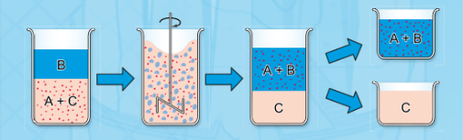
Secado, dilución en la vía seca y en la vía húmeda, destrucción de materia orgánica, técnicas de preconcentración y separación, submuestreo, adsorción.
X
Extracción líquido-líquido.
En esta extracción se separa uno de los componentes de mezcla liquida, en colaboración con un disolvente. Los ámbitos de ejecución de esta extracción, por ejemplo, se contemplaría la separación de vitaminas de una solución acuosa.
.
Técnicas de preconcentración
Extracción ideal: al mezclar la mezcla de partida (A+C) y el disolvente (B), el soluto (A) pasa al disolvente. Tras la decantación se obtienen dos fases: fase extracto (A+B) y el líquido portador (C)
Métodos de preconcentración más comunes
Usa los botones para navegar por las formas
De extracción liquido- liquido
1
2

Slide 68
Secado, dilución en la vía seca y en la vía húmeda, destrucción de materia orgánica, técnicas de preconcentración y separación, submuestreo, adsorción.
X
Extracción líquido-líquido.
En esta extracción se separa uno de los componentes de mezcla liquida, en colaboración con un disolvente. Los ámbitos de ejecución de esta extracción, por ejemplo, se contemplaría la separación de vitaminas de una solución acuosa.
.
a. Extracción líquido-líquido simple: Este es un sistema utilizado para separar componentes de una mezcla. Para que este método sea exitoso, se necesita:
Técnicas de preconcentración
La diferencia de solubilidad del compuesto a extraer en dos disolventes distintos. En el momento en que el compuesto con los dos disolventes no miscibles (es decir que no se mezclan) se agita, el compuesto se distribuye entre ambos disolventes.
Métodos de preconcentración más comunes
1
Usa los botones para navegar por las formas
De extracción liquido- liquido
1
2

Slide 69
Secado, dilución en la vía seca y en la vía húmeda, destrucción de materia orgánica, técnicas de preconcentración y separación, submuestreo, adsorción.
X
Extracción líquido-líquido.
En esta extracción se separa uno de los componentes de mezcla liquida, en colaboración con un disolvente. Los ámbitos de ejecución de esta extracción, por ejemplo, se contemplaría la separación de vitaminas de una solución acuosa.
.
a. Extracción líquido-líquido simple: Este es un sistema utilizado para separar componentes de una mezcla. Para que este método sea exitoso, se necesita:
Técnicas de preconcentración
La conexión de las concentraciones del compuesto en el disolvente es en todo momento continuo, a una temperatura definida, y a esta constante es lo que se le designa como coeficiente de reparto o de distribución, K= concentración en disolvente 2 / concentración en disolvente 1.
Métodos de preconcentración más comunes
2
Usa los botones para navegar por las formas
De extracción liquido- liquido
1
2

Slide 70
Secado, dilución en la vía seca y en la vía húmeda, destrucción de materia orgánica, técnicas de preconcentración y separación, submuestreo, adsorción.
X
Extracción líquido-líquido.
En esta extracción se separa uno de los componentes de mezcla liquida, en colaboración con un disolvente. Los ámbitos de ejecución de esta extracción, por ejemplo, se contemplaría la separación de vitaminas de una solución acuosa.
.
a. Extracción líquido-líquido simple: Este es un sistema utilizado para separar componentes de una mezcla. Para que este método sea exitoso, se necesita:
Técnicas de preconcentración
Es común tener como resultado, mezclas de una reacción que se encuentre en suspensión acuosa o en dilución (bien sea por que la reacción se haya desarrollado en un medio acuoso o porque al final de una reacción se adicione una dilución en medio acuoso sobre la reacción inicial). En estos casos la extracción a partir de la mezcla acuosa, del producto deseado, se podría conseguir añadiendo un disolvente orgánico, garantizando que tienen una densidad diferente a la del agua, que no sea miscible en agua y que sea capaz de solubilizar selectivamente la mayor cantidad posible de producto que se desea extraer, es decir que no extraiga impurezas contenidas en la mezcla en cuestión.
Métodos de preconcentración más comunes
3
Usa los botones para navegar por las formas
De extracción liquido- liquido
1
2

Slide 71
Secado, dilución en la vía seca y en la vía húmeda, destrucción de materia orgánica, técnicas de preconcentración y separación, submuestreo, adsorción.
X
Extracción líquido-líquido.
En esta extracción se separa uno de los componentes de mezcla liquida, en colaboración con un disolvente. Los ámbitos de ejecución de esta extracción, por ejemplo, se contemplaría la separación de vitaminas de una solución acuosa.
.
a. Extracción líquido-líquido simple: Este es un sistema utilizado para separar componentes de una mezcla. Para que este método sea exitoso, se necesita:
Técnicas de preconcentración
Luego de terminar de agitar la mezcla de ambas etapas, para ampliar la superficie de contacto entre ambas y conceder rápidamente un equilibrio al producto, a partir de la primera etapa en dirección a la etapa orgánica, esta será mucho mayor en cuanto más grande sea el coeficiente de reparto que exista entre disolvente orgánico de extracción que fue seleccionado y el agua.
Métodos de preconcentración más comunes
4
Usa los botones para navegar por las formas
De extracción liquido- liquido
1
2

Slide 72
Secado, dilución en la vía seca y en la vía húmeda, destrucción de materia orgánica, técnicas de preconcentración y separación, submuestreo, adsorción.
X
Extracción líquido-líquido.
En esta extracción se separa uno de los componentes de mezcla liquida, en colaboración con un disolvente. Los ámbitos de ejecución de esta extracción, por ejemplo, se contemplaría la separación de vitaminas de una solución acuosa.
.
a. Extracción líquido-líquido simple: Este es un sistema utilizado para separar componentes de una mezcla. Para que este método sea exitoso, se necesita:
Técnicas de preconcentración
Después de agitar, las dos etapas se separan nuevamente, voluntariamente por la decantación, causada por densidades diferentes entre ambas, por lo que la etapa orgánica con el producto esperado se separará a través de decantación de la etapa acuosa con impurezas. La posición relativa de las dos etapas recurre a la conexión que existe entre densidades. Esta etapa acuosa, después de la extracción, aun contiene algún porcentaje de producto esperado, entonces, se copia el procedimiento de extracción varias veces con disolvente orgánico puro.
Métodos de preconcentración más comunes
5
Usa los botones para navegar por las formas
De extracción liquido- liquido
1
2

Slide 73
Secado, dilución en la vía seca y en la vía húmeda, destrucción de materia orgánica, técnicas de preconcentración y separación, submuestreo, adsorción.
X
Extracción líquido-líquido.
En esta extracción se separa uno de los componentes de mezcla liquida, en colaboración con un disolvente. Los ámbitos de ejecución de esta extracción, por ejemplo, se contemplaría la separación de vitaminas de una solución acuosa.
.
a. Extracción líquido-líquido simple: Este es un sistema utilizado para separar componentes de una mezcla. Para que este método sea exitoso, se necesita:
Técnicas de preconcentración
Al finalizar la operación de extracción, se debe reestablecer el producto extraído a partir de las etapas orgánicas recopiladas. Por lo cual, se debe secar la etapa orgánica derivada con un agente desecante, filtrar la suspensión resultante y al final controlar el producto extraído por destilación o evaporación y eliminar el disolvente orgánico de la disolución seca.
Métodos de preconcentración más comunes
6
Usa los botones para navegar por las formas
De extracción liquido- liquido
1
2

Slide 74
Secado, dilución en la vía seca y en la vía húmeda, destrucción de materia orgánica, técnicas de preconcentración y separación, submuestreo, adsorción.
X
Extracción líquido-líquido.
En esta extracción se separa uno de los componentes de mezcla líquida, en colaboración con un disolvente. Los ámbitos de ejecución de esta extracción, por ejemplo, se contemplaría la separación de vitaminas de una solución acuosa.
.
a. Extracción líquido-líquido simple: Este es un sistema utilizado para separar componentes de una mezcla. Para que este método sea exitoso, se necesita:
Técnicas de preconcentración
Si bien habitualmente la extracción se usa con el objeto de separar el producto buscando selectivamente una muestra, en ocasiones se espera erradicar impurezas no con las que no se contaban, de una disolución con la extracción.
Métodos de preconcentración más comunes
Usa los botones para navegar por las formas
De extracción liquido- liquido
1
2

Slide 75
Secado, dilución en la vía seca y en la vía húmeda, destrucción de materia orgánica, técnicas de preconcentración y separación, submuestreo, adsorción.
X
Extracción líquido-líquido.
En esta extracción se separa uno de los componentes de mezcla liquida, en colaboración con un disolvente. Los ámbitos de ejecución de esta extracción, por ejemplo, se contemplaría la separación de vitaminas de una solución acuosa.
.
Características del disolvente de extracción
Se puede alcanzar la extracción selectiva de un elemento de mezcla disuelta en un disolvente especifico agregando otro y que se ajuste a lo siguiente:
Técnicas de preconcentración
Inmiscible con otro disolvente: Los disolventes implicados pueden ser una disolución acuosa o agua, el otro podría ser orgánico.
El componente esperado debe ser más soluble en disolvente de extracción que el principal.
Métodos de preconcentración más comunes
Usa los botones para navegar por las formas
De extracción liquido- liquido
1
2

Slide 76
Secado, dilución en la vía seca y en la vía húmeda, destrucción de materia orgánica, técnicas de preconcentración y separación, submuestreo, adsorción.
X
Extracción líquido-líquido.
En esta extracción se separa uno de los componentes de mezcla liquida, en colaboración con un disolvente. Los ámbitos de ejecución de esta extracción, por ejemplo, se contemplaría la separación de vitaminas de una solución acuosa.
.
Características del disolvente de extracción
Se puede alcanzar la extracción selectiva de un elemento de mezcla disuelta en un disolvente especifico agregando otro y que se ajuste a lo siguiente:
Técnicas de preconcentración
Los componentes restantes no deben ser solubles en disolvente de extracción.
Deben ser adecuadamente volátiles, para deshacer del producto removido fácilmente por medio de la destilación o la evaporación.
Métodos de preconcentración más comunes
Usa los botones para navegar por las formas
De extracción liquido- liquido
1
2

Slide 77
Secado, dilución en la vía seca y en la vía húmeda, destrucción de materia orgánica, técnicas de preconcentración y separación, submuestreo, adsorción.
X
Extracción líquido-líquido.
En esta extracción se separa uno de los componentes de mezcla liquida, en colaboración con un disolvente. Los ámbitos de ejecución de esta extracción, por ejemplo, se contemplaría la separación de vitaminas de una solución acuosa.
.
Características del disolvente de extracción
Se puede alcanzar la extracción selectiva de un elemento de mezcla disuelta en un disolvente especifico agregando otro y que se ajuste a lo siguiente:
Técnicas de preconcentración
Deben ser no tóxicos, no inflamables, pese a que hay escasos disolventes que se ajusten a estos dos criterios, ya que hay algunos disolventes que son tóxicos, pero no inflamables tal como el diclorometano o cloroformo, u otros que no son tóxicos, pero si inflamables como lo es el hexano, además otros que son tanto inflamables como tóxicos, en este entraría el benceno.
Métodos de preconcentración más comunes
Usa los botones para navegar por las formas
De extracción liquido- liquido
1
2

Slide 78
Secado, dilución en la vía seca y en la vía húmeda, destrucción de materia orgánica, técnicas de preconcentración y separación, submuestreo, adsorción.
X
Extracción líquido-líquido.
En esta extracción se separa uno de los componentes de mezcla liquida, en colaboración con un disolvente. Los ámbitos de ejecución de esta extracción, por ejemplo, se contemplaría la separación de vitaminas de una solución acuosa.
.
Características del disolvente de extracción
Se puede alcanzar la extracción selectiva de un elemento de mezcla disuelta en un disolvente especifico agregando otro y que se ajuste a lo siguiente:
Técnicas de preconcentración
Los que son usados con mayor frecuencia son los disolventes no miscibles como lo es el agua.
Los disolventes orgánicos más polares son más solubles con el agua. El etanol, el metanol o la acetona son miscibles con el agua, por esto son inadecuados para el método de extracción líquido a líquido.
Métodos de preconcentración más comunes
Usa los botones para navegar por las formas
De extracción liquido- liquido
1
2

Slide 79
Secado, dilución en la vía seca y en la vía húmeda, destrucción de materia orgánica, técnicas de preconcentración y separación, submuestreo, adsorción.
X
Extracción líquido-líquido.
En esta extracción se separa uno de los componentes de mezcla liquida, en colaboración con un disolvente. Los ámbitos de ejecución de esta extracción, por ejemplo, se contemplaría la separación de vitaminas de una solución acuosa.
.
Características del disolvente de extracción
Se puede alcanzar la extracción selectiva de un elemento de mezcla disuelta en un disolvente especifico agregando otro y que se ajuste a lo siguiente:
Técnicas de preconcentración
Métodos de preconcentración más comunes
Los disolventes orgánicos menos polares como por ejemplo di-cloro-metano, el éter di-etílico, el acetato de etilo, el tolueno o el hexano usualmente son utilizados como disolventes orgánicos para la extracción.
Usa los botones para navegar por las formas
De extracción liquido- liquido
1
2

Slide 80
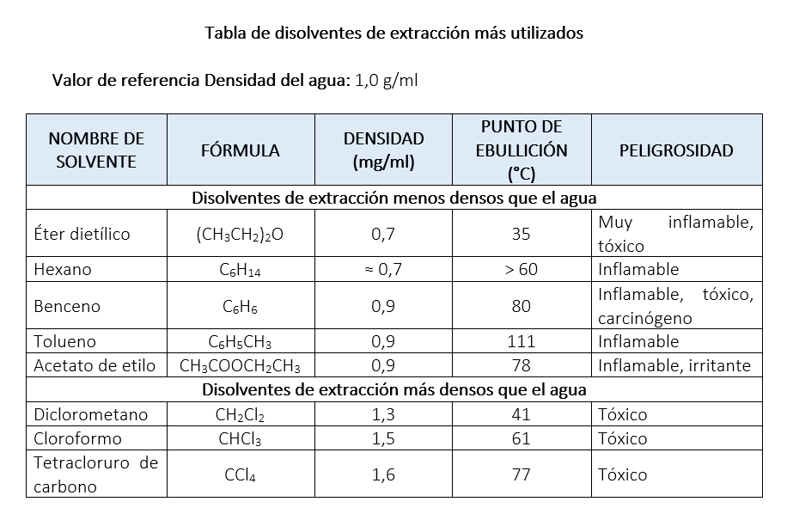
Secado, dilución en la vía seca y en la vía húmeda, destrucción de materia orgánica, técnicas de preconcentración y separación, submuestreo, adsorción.
X
Extracción líquido-líquido.
En esta extracción se separa uno de los componentes de mezcla liquida, en colaboración con un disolvente. Los ámbitos de ejecución de esta extracción, por ejemplo, se contemplaría la separación de vitaminas de una solución acuosa.
.
Tabla de disolventes de extracción más utilizados.
Técnicas de preconcentración
Métodos de preconcentración más comunes
Usa los botones para navegar por las formas
De extracción liquido- liquido
1
2

Slide 81
Secado, dilución en la vía seca y en la vía húmeda, destrucción de materia orgánica, técnicas de preconcentración y separación, submuestreo, adsorción.
X
Extracción líquido-líquido.
En esta extracción se separa uno de los componentes de mezcla liquida, en colaboración con un disolvente. Los ámbitos de ejecución de esta extracción, por ejemplo, se contemplaría la separación de vitaminas de una solución acuosa.
.
Tabla de disolventes de extracción más utilizados.
Técnicas de preconcentración
Métodos de preconcentración más comunes
Usa los botones para navegar por las formas
De extracción liquido- liquido
1
2

Slide 82
Secado, dilución en la vía seca y en la vía húmeda, destrucción de materia orgánica, técnicas de preconcentración y separación, submuestreo, adsorción.
X
Extracción líquido-líquido.
En esta extracción se separa uno de los componentes de mezcla liquida, en colaboración con un disolvente. Los ámbitos de ejecución de esta extracción, por ejemplo, se contemplaría la separación de vitaminas de una solución acuosa.
.
Repetición del proceso de extracción
Luego, de realizar el primer proceso de extracción, el compuesto a extraer queda repartido una parte en el disolvente (lo que logró arrastrar) y otra parte en la fase inicial (Producto que no se alcanzó a arrastrar), esta fase inicial normalmente queda con una cantidad considerable de compuesto a extraer, esto depende del coeficiente de reparto (K, ver el apartado Extracción líquido-Líquido simple) de los disolventes utilizados; se recomienda realizar nuevamente el proceso de extracción con más cantidades de disolventes de extracción, con el fin de que se haga una separación más óptima, hacer este proceso con varias porciones de disolvente es más eficiente que realizar solamente una extracción. Por lo anterior, mientras más extracción con pequeños volúmenes de disolventes se hagan más producto extraído se obtendrá.
Técnicas de preconcentración
Métodos de preconcentración más comunes
Usa los botones para navegar por las formas
De extracción liquido- liquido
1
2

Slide 83
Secado, dilución en la vía seca y en la vía húmeda, destrucción de materia orgánica, técnicas de preconcentración y separación, submuestreo, adsorción.
X
Extracción líquido-líquido.
En esta extracción se separa uno de los componentes de mezcla liquida, en colaboración con un disolvente. Los ámbitos de ejecución de esta extracción, por ejemplo, se contemplaría la separación de vitaminas de una solución acuosa.
.
Extracción líquido-líquido continua: Es el método de extracción más usado en los laboratorios químicos. Es común que se use cuando el reparto del compuesto que se va a extraer en el disolvente de extracción sea bastantemente beneficioso. Si no es de esta manera, y el compuesto a extraer en los disolventes de extracción tiene una solubilidad no muy alta, se usa un proceso diferente, que involucra extracción constante de la etapa primaria (etapa acuosa), y utilizaría fracciones nuevas del disolvente orgánico de extracción.
Técnicas de preconcentración
Métodos de preconcentración más comunes
Usa los botones para navegar por las formas
De extracción liquido- liquido
1
2

Slide 84
Secado, dilución en la vía seca y en la vía húmeda, destrucción de materia orgánica, técnicas de preconcentración y separación, submuestreo, adsorción.
X
Extracción líquido-líquido.
En esta extracción se separa uno de los componentes de mezcla liquida, en colaboración con un disolvente. Los ámbitos de ejecución de esta extracción, por ejemplo, se contemplaría la separación de vitaminas de una solución acuosa.
.
Técnicas de preconcentración
Se realiza en un sistema cerrado con el fin de impedir la utilización de un gran volumen de disolvente de extracción, aquí el disolvente se calienta en un matraz y se condensan los vapores del disolvente en un refrigerante situado sobre una cámara de extracción que contiene la disolución acuosa a extraer. El disolvente caliente que ha sido condensado, se pasa a lo largo de la disolución acuosa, para al final llegar, al matraz inicial con porción del producto extraído, en donde se vaporiza el disolvente orgánico una vez más, y así el ciclo de extracción se repite nuevamente, si el producto que está siendo extraído no es volátil y se concentra en el matraz.
Métodos de preconcentración más comunes
Usa los botones para navegar por las formas
De extracción liquido- liquido
1
2

Slide 85
Secado, dilución en la vía seca y en la vía húmeda, destrucción de materia orgánica, técnicas de preconcentración y separación, submuestreo, adsorción.
Este método radica en un examen químico que es usado para la concentración de sustancias volátiles presentes en diversas muestras. La finalidad de la pre-concentración radica en incrementar la concentración de estas sustancias volátiles, de donde la concentración habitual se localiza por debajo del margen de detección de la técnica, y así permitir su estudio.
Pese a los actuales progresos en aplicación del análisis es indispensable utilizar metodología de separación y pre-concentración preliminar al paso decisivo. Estos sistemas acaban tiempo y fijan tipos de errores, bien sea porque haya una pérdida o por contaminación de la muestra y son empleados únicamente al ser imprescindibles.
Técnicas de preconcentración
Estos métodos tienen como finalidad llevar la concentración del elemento en estado traza a un grado perceptible y/o liberarlo de sustancias bloqueantes.
Los métodos frecuentemente utilizados son la cromatografía de intercambio iónico y extracción con solvente.
Clic en el botón para conocer los métodos de preconcentración.
Métodos de preconcentración más comunes

Slide 86

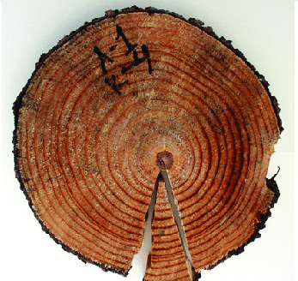
Secado, dilución en la vía seca y en la vía húmeda, destrucción de materia orgánica, técnicas de preconcentración y separación, submuestreo, adsorción.
Para alcanzar los resultados que ofrecen credibilidad en un estudio, se debe contar con una submuestra equivalente al lote que se va a analizar. Es primordial, detectar y vigilar los errores que podrían presentarse en el trámite y durante la manipulación de la muestra.
La submuestra equivale a una porción de la muestra, con el fin de preservar la cantidad de muestra origen intacta para comparativos, con el siguiente análisis o reinicio de pruebas por fallo en la submuestra.
Submuestra
Ejemplo de submuestra: Toma de submuestra para la estimación de carbono en cada rodaja tomada de varios tipos de árboles, para un estudio de estimación de biomasa y carbono

Slide 87

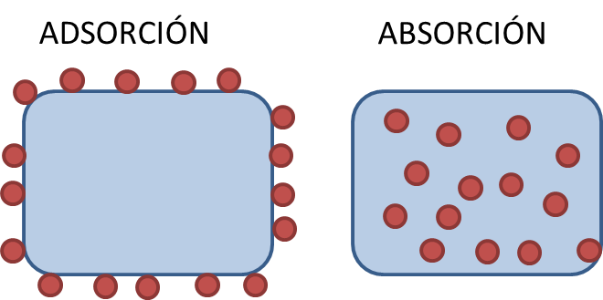
Secado, dilución en la vía seca y en la vía húmeda, destrucción de materia orgánica, técnicas de preconcentración y separación, submuestreo, adsorción.
Adsorción
Diferencia entre adsorción y absorción; la adsorción es la tendencia de un cuerpo de atraer y retener en su superficie moléculas o iones de otro cuerpo (fenómeno de superficie), la absorción es un fenómeno de penetración física de una fase en otra.
Usa los botones para navegar por la información.
Este es el fenómeno a través del cual un compuesto sólido o un compuesto líquido atrae y detiene en su superficie los gases, los vapores, los líquidos o los cuerpos disueltos.

Slide 88
Secado, dilución en la vía seca y en la vía húmeda, destrucción de materia orgánica, técnicas de preconcentración y separación, submuestreo, adsorción.
A través de la adsorción, en una superficie sólida se concentran las moléculas por acción de fuerzas intermoleculares entre el sólido y el soluto. El fenómeno es inmediatamente reversible debido a estas fuerzas. La adsorción es considerada principalmente como un fenómeno de superficie. Esta se usa para la eliminación individual de componentes de mezclas gaseosas o líquidas.
En una superficie sólida el componente a separar es ligado de forma física o química. El que es eliminado por adsorción de una mezcla que sea líquida o gaseosa, puede que sea el producto que es esperado, sin embargo, es considerado una impureza. El sólido es el adsorbente, y el adsorbato es el componente que se adsorbe en él. El adsorbente debería atar, en medida de lo posible a un adsorbato, no a los demás componentes de la mezcla que se desea separar. Además, otros requerimientos que el adsorbente debe dar cumplimiento son: tener capacidad de regeneración y disponer de una gran superficie específica (alta porosidad). El carbón activo es un adsorbente muy usado.
Adsorción
Este es el fenómeno a través del cual un compuesto sólido o un compuesto líquido atrae y detiene en su superficie los gases, los vapores, los líquidos o los cuerpos disueltos.

Slide 89


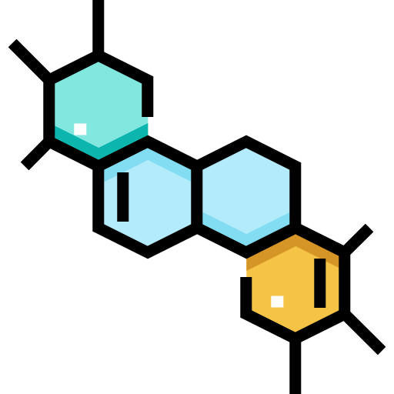

Secado, dilución en la vía seca y en la vía húmeda, destrucción de materia orgánica, técnicas de preconcentración y separación, submuestreo, adsorción.
El vapor de agua o gas inerte caliente se puede usar para la regeneración del adsorbente, puesto que la adsorción se fomenta por altas presiones y bajas temperaturas para la regeneración. En otras palabras, se emplean temperaturas altas y presiones bajas.
Se requiere de cuatro pasos para la operación de la adsorción:
Clic sobre las tarjetas para ver información.
Adsorción
1
2
3
4
Este es el fenómeno a través del cual un compuesto sólido o un compuesto líquido atrae y detiene en su superficie los gases, los vapores, los líquidos o los cuerpos disueltos.

Slide 90
Secado, dilución en la vía seca y en la vía húmeda, destrucción de materia orgánica, técnicas de preconcentración y separación, submuestreo, adsorción.
El vapor de agua o gas inerte caliente se puede usar para la regeneración del adsorbente, puesto que la adsorción se fomenta por altas presiones y bajas temperaturas para la regeneración. En otras palabras, se emplean temperaturas altas y presiones bajas.
Se requiere de cuatro pasos para la operación de la adsorción:
Clic sobre las tarjetas para ver información.
Adsorción
1
2
3
4
Este es el fenómeno a través del cual un compuesto sólido o un compuesto líquido atrae y detiene en su superficie los gases, los vapores, los líquidos o los cuerpos disueltos.
Adsorbente y la solución vinculados.

Slide 91
Secado, dilución en la vía seca y en la vía húmeda, destrucción de materia orgánica, técnicas de preconcentración y separación, submuestreo, adsorción.
El vapor de agua o gas inerte caliente se puede usar para la regeneración del adsorbente, puesto que la adsorción se fomenta por altas presiones y bajas temperaturas para la regeneración. En otras palabras, se emplean temperaturas altas y presiones bajas.
Se requiere de cuatro pasos para la operación de la adsorción:
Clic sobre las tarjetas para ver información.
Adsorción
2
1
El soluto se liga principalmente a la superficie del adsorbente sobre otros solutos cuando se procede a la adsorción
3
4
Este es el fenómeno a través del cual un compuesto sólido o un compuesto líquido atrae y detiene en su superficie los gases, los vapores, los líquidos o los cuerpos disueltos.

Slide 92
Secado, dilución en la vía seca y en la vía húmeda, destrucción de materia orgánica, técnicas de preconcentración y separación, submuestreo, adsorción.
El vapor de agua o gas inerte caliente se puede usar para la regeneración del adsorbente, puesto que la adsorción se fomenta por altas presiones y bajas temperaturas para la regeneración. En otras palabras, se emplean temperaturas altas y presiones bajas.
Se requiere de cuatro pasos para la operación de la adsorción:
Clic sobre las tarjetas para ver información.
Adsorción
3
1
2
4
Este es el fenómeno a través del cual un compuesto sólido o un compuesto líquido atrae y detiene en su superficie los gases, los vapores, los líquidos o los cuerpos disueltos.
Lavado de la columna con una solución que no genere la desorción del soluto de importancia

Slide 93
Secado, dilución en la vía seca y en la vía húmeda, destrucción de materia orgánica, técnicas de preconcentración y separación, submuestreo, adsorción.
El vapor de agua o gas inerte caliente se puede usar para la regeneración del adsorbente, puesto que la adsorción se fomenta por altas presiones y bajas temperaturas para la regeneración. En otras palabras, se emplean temperaturas altas y presiones bajas.
Se requiere de cuatro pasos para la operación de la adsorción:
Clic sobre las tarjetas para ver información.
Adsorción
4
1
2
3
Se realiza la recuperación del soluto aprovechando un fluido que impulsa la elución, desorción.
Este es el fenómeno a través del cual un compuesto sólido o un compuesto líquido atrae y detiene en su superficie los gases, los vapores, los líquidos o los cuerpos disueltos.

Slide 94
Secado, dilución en la vía seca y en la vía húmeda, destrucción de materia orgánica, técnicas de preconcentración y separación, submuestreo, adsorción.
El vapor de agua o gas inerte caliente se puede usar para la regeneración del adsorbente, puesto que la adsorción se fomenta por altas presiones y bajas temperaturas para la regeneración. En otras palabras, se emplean temperaturas altas y presiones bajas.
Se requiere de cuatro pasos para la operación de la adsorción:
Clic sobre las tarjetas para ver información.
Adsorción
1
2
3
4
Este es el fenómeno a través del cual un compuesto sólido o un compuesto líquido atrae y detiene en su superficie los gases, los vapores, los líquidos o los cuerpos disueltos.

Slide 95

Ejercicio de aprendizaje
SOPA DE LETRAS
Busca las palabras relacionadas con el tema secado, dilución en la vía seca y en la vía húmeda, destrucción de materia orgánica, técnicas de preconcentración y separación, submuestreo, adsorción; en el recuadro:
Muestra
Submuestreo
Secado
Liofilización
Dilución
Solubilización
Descomposición
Acido perclórico
Acido sulfúrico
Preconcentración
Extracción
Adsorción

Slide 96
2
ACTIVIDAD DE APRENDIZAJE 2
Bienvenidos a la actividad de aprendizaje “validación de muestras: conservación y preservación, empaque y documentación, codificación". A continuación, se presenta la situación a resolver dentro de esta actividad. Clic en el botón siguiente:

Slide 97
ACTIVIDAD DE APRENDIZAJE 2
Profesor: ¡Hola! Bienvenidos a la actividad de esta unidad donde abordaremos el tema validación de muestras: conservación y preservación, empaque y documentación, codificación.
Estudiante: Muy bien profesor ¿Y de qué se trata la actividad?

Slide 98
ACTIVIDAD DE APRENDIZAJE 2
Profesor: Debes identificar la validación de muestras: conservación y preservación, empaque y documentación, codificación.
Estudiante: Comprendo lo que debo realizar profesor, ¿Cuál es la información que necesito para resolver la actividad?

Slide 99
ACTIVIDAD DE APRENDIZAJE 2
Profesor: La información necesaria para resolver la actividad, la encontrarás en el contendido disponible a continuación. Recuerda descargar y desarrollar la guía de aprendizaje.
Estudiante: ¡Está bien profesor, revisaré la información y resolveré la actividad!
Descargar actividad

Slide 100

Validación de muestras: conservación y preservación, empaque y documentación, codificación.
Conservación y preservación de muestras
El procedimiento de vigilancia y control de muestras, conservación y estudio (chain-of custody procedure) es muy importante para garantizar la integralidad del muestreo a partir de la recolección, hasta el informe de resultados; incorpora la tarea de continuar y/o vigilar condiciones de la toma de muestras, su conservación, su codificación, su traslado y su siguiente examen. Es un procedimiento elemental y primordial a fin de probar el control y la confianza de la muestra.
Da clic en los botones para conocer el proceso de conservación y preservación de muestras
Almacenamiento de muestras
Retención de muestras
Derivación de muestras

Slide 101

Validación de muestras: conservación y preservación, empaque y documentación, codificación.
Conservación y preservación de muestras
Las muestras tienen que ser examinadas, lo más temprano posible, luego de su recogida, y antes de que tengan cambios físicos y químicos. Se pueden conservar las muestras por dos razones:
a) No se realizará de manera inmediata su análisis
b) Con el fin de guardar un duplicado y tener la posibilidad de realizar un chequeo doble de los resultados adquiridos en análisis iniciales.
Estas muestras se tendrán que conservar garantizando la integridad de ellas de manera que no afecten los resultados analíticos. Teniendo en cuenta:
Almacenamiento de muestras
X
Se deberá registrar en un formato, definido por el laboratorio los valores de la temperatura de conservación, en caso de que las muestras sean refrigeradas o congeladas.
Las muestras homogenizadas, no se deben guardar, sino se ha comprobado a través de un estudio de estabilidad del residuo, que este almacenamiento no afecta el resultado final.
Clic en los números para continuar
1
2
3
Desliza

Slide 102
Validación de muestras: conservación y preservación, empaque y documentación, codificación.
Conservación y preservación de muestras
Las muestras tienen que ser examinadas, lo más temprano posible, luego de su recogida, y antes de que tengan cambios físicos y químicos. Se pueden conservar las muestras por dos razones:
a) No se realizará de manera inmediata su análisis
b) Con el fin de guardar un duplicado y tener la posibilidad de realizar un chequeo doble de los resultados adquiridos en análisis iniciales.
Estas muestras se tendrán que conservar garantizando la integridad de ellas de manera que no afecten los resultados analíticos. Teniendo en cuenta:
Almacenamiento de muestras
X
Para realizar estudios de estabilidad de los residuos en la muestra, se definen unas condiciones de temperatura y de tiempo, según las condiciones del laboratorio y el tiempo promedio que se estime debe guardarse la muestra, las temperaturas deberá ser valores que el laboratorio pueda mantener en las áreas donde se almacene la muestra en cuestión.
Las muestras de control fortificadas (muestra a analizar que contiene el analito de interés) se deberán conservar en las condiciones de tiempo y temperatura definidas anteriormente, para así comprobar que las condiciones reales del laboratorio no alterarán el residuo en la muestra.
Clic en los números para continuar
1
2
3
Desliza

Slide 103
Validación de muestras: conservación y preservación, empaque y documentación, codificación.
Conservación y preservación de muestras
Almacenamiento de muestras
X
Aquí va infografica politicas de laboratorio- esto se manda a diseño grafico con el nombre infografiapolitica.png
Clic en los números para continuar
1
2
3

Slide 104
Validación de muestras: conservación y preservación, empaque y documentación, codificación.
Conservación y preservación de muestras
Almacenamiento de muestras
X
Aquí va infografía recomendaciones – la imagen se envía a diseño grafico con el nombre infograficarecomendaciones.png
Clic en los números para continuar
1
2
3

Slide 105
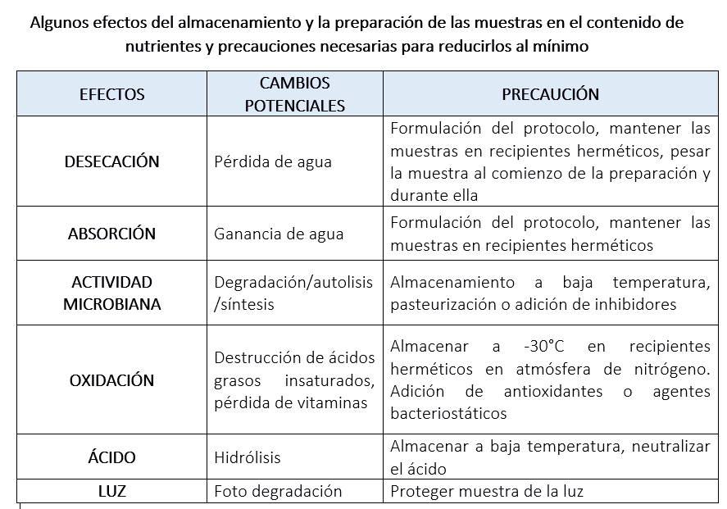
Validación de muestras: conservación y preservación, empaque y documentación, codificación.
Conservación y preservación de muestras
Almacenamiento de muestras
X
Clic en los números para continuar
1
2
3

Slide 106
Validación de muestras: conservación y preservación, empaque y documentación, codificación.
Conservación y preservación de muestras
El procedimiento de vigilancia y control de muestras, conservación y estudio (chain-of custody procedure) es muy importante para garantizar la integralidad del muestreo a partir de la recolección, hasta el informe de resultados; incorpora la tarea de continuar y/o vigilar condiciones de la toma de muestras, su conservación, su codificación, su traslado y su siguiente examen. Es un procedimiento elemental y primordial a fin de probar el control y la confianza de la muestra.
Da clic en los botones para conocer el proceso de conservación y preservación de muestras
Almacenamiento de muestras
Retención de muestras
Derivación de muestras

Slide 107

Validación de muestras: conservación y preservación, empaque y documentación, codificación.
Conservación y preservación de muestras
Retención de muestras
X
Se debe disponer de una norma de laboratorio para conservar cada tipo de muestra.
Hay muestras que se pueden deshacer más rápido que otras, en otros casos, se podrá conservar por periodos de tiempo más prolongados. Se continúa después, con el seguimiento de muestras ya conservadas, las cuales no se deben mantener por más tiempo del necesario, observando que el espacio de la nevera o del congelador podría ser reducido.
Las etapas de congelación/descongelación de las muestras se deben vigilar, puesto que estas muestras pueden entrar en proceso de deterioro bajo estas condiciones. Por ello, es preciso planificar las muestras que necesiten almacenamiento extenso. Seria provechoso tener un sistema que use el seguimiento por ordenador, que sea bien estructurado y que esté a la mano. Se deberá inspeccionar el inventario de muestras que están almacenadas en tiempos definidos, para determinar cuándo se deben eliminar.

Slide 108
Validación de muestras: conservación y preservación, empaque y documentación, codificación.
Conservación y preservación de muestras
El procedimiento de vigilancia y control de muestras, conservación y estudio (chain-of custody procedure) es muy importante para garantizar la integralidad del muestreo a partir de la recolección, hasta el informe de resultados; incorpora la tarea de continuar y/o vigilar condiciones de la toma de muestras, su conservación, su codificación, su traslado y su siguiente examen. Es un procedimiento elemental y primordial a fin de probar el control y la confianza de la muestra.
Da clic en los botones para conocer el proceso de conservación y preservación de muestras
Almacenamiento de muestras
Retención de muestras
Derivación de muestras

Slide 109

Validación de muestras: conservación y preservación, empaque y documentación, codificación.
Conservación y preservación de muestras
Derivación de muestras
X
Se deberá realizar lo siguiente al enviar las muestras a otros laboratorios para su análisis. Haz clic sobre las tarjetas para ver
1
2
3

Slide 110
Validación de muestras: conservación y preservación, empaque y documentación, codificación.
Conservación y preservación de muestras
Derivación de muestras
X
Se deberá realizar lo siguiente al enviar las muestras a otros laboratorios para su análisis. Haz clic sobre las tarjetas para ver
1
2
3
Obtener guía de los procedimientos completos de cada laboratorio

Slide 111
Validación de muestras: conservación y preservación, empaque y documentación, codificación.
Conservación y preservación de muestras
Derivación de muestras
X
Se deberá realizar lo siguiente al enviar las muestras a otros laboratorios para su análisis. Haz clic sobre las tarjetas para ver
1
2
Comprobar etiquetado correcto de las muestras, realizar un informe detallado donde especifique el análisis que se debe realizar y debe incluir información del laboratorio remitente.
3

Slide 112
Validación de muestras: conservación y preservación, empaque y documentación, codificación.
Conservación y preservación de muestras
Derivación de muestras
X
Se deberá realizar lo siguiente al enviar las muestras a otros laboratorios para su análisis. Haz clic sobre las tarjetas para ver
Mantener registro de los análisis y de las muestras que se enviaron. Deben tener fecha de envío y el nombre de la persona que remite cada análisis
Registrar y notificar los resultados obtenidos de las muestras
Supervisar plazos de las entregas y se debe registrar cualquier inconveniente que se haya encontrado.
1
2
3
Seguimiento de las muestras enviadas:

Slide 113
Validación de muestras: conservación y preservación, empaque y documentación, codificación.
Conservación y preservación de muestras
Derivación de muestras
X
Se deberá realizar lo siguiente al enviar las muestras a otros laboratorios para su análisis. Haz clic sobre las tarjetas para ver
1
2
3

Slide 114
Validación de muestras: conservación y preservación, empaque y documentación, codificación.
Conservación y preservación de muestras
Derivación de muestras
X
Ejemplos para muebles para centros de investigación.

Slide 115
Validación de muestras: conservación y preservación, empaque y documentación, codificación.
Conservación y preservación de muestras
Derivación de muestras
X
Ejemplos para muebles para centros de investigación.

Slide 116
Validación de muestras: conservación y preservación, empaque y documentación, codificación.
Conservación y preservación de muestras
El procedimiento de vigilancia y control de muestras, conservación y estudio (chain-of custody procedure) es muy importante para garantizar la integralidad del muestreo a partir de la recolección, hasta el informe de resultados; incorpora la tarea de continuar y/o vigilar condiciones de la toma de muestras, su conservación, su codificación, su traslado y su siguiente examen. Es un procedimiento elemental y primordial a fin de probar el control y la confianza de la muestra.
Da clic en los botones para conocer el proceso de conservación y preservación de muestras
Almacenamiento de muestras
Retención de muestras
Derivación de muestras

Slide 117


Validación de muestras: conservación y preservación, empaque y documentación, codificación.
Empaque y Documentación
Los siguientes son aspectos primordiales de vigilancia y control de muestras:
Clic en los botones para ver los aspectos más importantes:
A
B
A
Empaque
C
D
E
F
Los recipientes utilizados para la conservación de muestras tienen que estar limpios y secos. El personal técnico deberá dejar un espacio en el recipiente, es decir, no llenarlo completamente para así prevenir posibles dilataciones.
G
H
I
J

Slide 118
Validación de muestras: conservación y preservación, empaque y documentación, codificación.
Empaque y Documentación
Los siguientes son aspectos primordiales de vigilancia y control de muestras:
Clic en los botones para ver los aspectos más importantes:
A
B
B
Etiquetas
C
D
Los frascos de muestras cuentan con etiquetas que deben ser pegadas antes o en el momento del muestreo, éstas deben ser etiquetas adhesivas o papel engomado para evitar confusiones en identificación de muestras, debe consignar lo siguiente con tinta a prueba de agua:
Numeración de muestra
Caracterización de la muestra
Lugar de muestreo
Fecha de realización del muestreo
Hora de realización del muestreo
E
F
Persona que realiza el muestreo
Método de muestreo
Preservación realizada
Información adicional: Ph, temperatura, entre otros
G
H
I
J

Slide 119
Validación de muestras: conservación y preservación, empaque y documentación, codificación.
Empaque y Documentación
Los siguientes son aspectos primordiales de vigilancia y control de muestras:
Clic en los botones para ver los aspectos más importantes:
A
B
C
Registrar además en el laboratorio
C
D
Símbolo de la muestra
Índole de la muestra
Análisis que se necesitan
Lugar de conservación
Condiciones de conservación
Entidad y/o área que requiere el análisis.
E
F
G
H
I
J

Slide 120

Validación de muestras: conservación y preservación, empaque y documentación, codificación.
Empaque y Documentación
Los siguientes son aspectos primordiales de vigilancia y control de muestras:
Clic en los botones para ver los aspectos más importantes:
A
B
D
Sellos
C
D
Para identificar o prevenir las falsificaciones de muestras, se deberán sellar los recipientes con papel autoadhesivo, asegurar siempre que la información de la etiqueta sea visible. Fijar de tal forma el sello, que sea preciso romper para la apertura del recipiente donde está la muestra, luego de que el muestreador haya cedido la tutela o monitoreo de la muestra.
E
F
G
H
I
J

Slide 121

Validación de muestras: conservación y preservación, empaque y documentación, codificación.
Empaque y Documentación
Los siguientes son aspectos primordiales de vigilancia y control de muestras:
Clic en los botones para ver los aspectos más importantes:
A
B
E
Libro de campo
C
D
Se deberá registrar toda la información requerida referente a las observaciones de campo en un libro. Allí se debe consignar por lo menos esta información: objetivo del muestreo, ubicación de la estación del muestreo, si se habla de efluente industrial, se debe registrar dirección y nombre del representante de la empresa; el tipo de la muestra y el método de preservación si aplica. Si la muestra corresponde a aguas residuales, detectar el proceso que produce el efluente.
Usa las flechas para navegar.
E
F
G
H
I
J

Slide 122
Validación de muestras: conservación y preservación, empaque y documentación, codificación.
Empaque y Documentación
Los siguientes son aspectos primordiales de vigilancia y control de muestras:
Clic en los botones para ver los aspectos más importantes:
A
B
E
Libro de campo
C
D
Fijar además: composición de muestra y concentraciones, número y cantidad de muestras tomadas, descripción del punto y el método de muestreo, fecha y hora de recolección, identificación de la persona recolectora, metodología usada en el transporte de muestras, evidencia fotográfica de donde se recolectó la muestra, información y medición de campo, firmas de responsables de las evidencias encontradas.
Usa las flechas para navegar.
E
F
G
H
I
J

Slide 123
Validación de muestras: conservación y preservación, empaque y documentación, codificación.
Empaque y Documentación
Los siguientes son aspectos primordiales de vigilancia y control de muestras:
Clic en los botones para ver los aspectos más importantes:
A
B
E
Libro de campo
C
D
Se debe registrar de manera completa y adecuada la información para reconstruir el acto de la recolección de la muestra, ya que las condiciones del muestreo cambian considerablemente, así no se necesitará depender de la memoria del responsable de la recolección del muestreo. Guardar de manera segura.
Usa las flechas para navegar.
E
F
G
H
I
J

Slide 124

Validación de muestras: conservación y preservación, empaque y documentación, codificación.
Empaque y Documentación
Los siguientes son aspectos primordiales de vigilancia y control de muestras:
Clic en los botones para ver los aspectos más importantes:
A
B
F
Registro del control y vigilancia de la muestra.
C
D
Se debe completar el formulario de vigilancia y control de cada muestra o del grupo de muestras, el cual debe consignar lo siguiente: la muestra con su número de identificación, nombre de la persona recolectora, fecha del muestreo, hora del muestreo, sitio del muestreo, el tipo de muestra, nombre del personal que participa en el procedimiento de vigilancia, el control y posesión de la muestra con las fechas correspondientes.
E
F
G
H
I
J

Slide 125

Validación de muestras: conservación y preservación, empaque y documentación, codificación.
Empaque y Documentación
Los siguientes son aspectos primordiales de vigilancia y control de muestras:
Clic en los botones para ver los aspectos más importantes:
A
B
G
Formulario de solicitud de análisis.
C
D
Al laboratorio llegara la muestra junto a la solicitud de análisis, el receptor llena el formato respectivo a las notificaciones, conforme con los datos registrados en el libro. El formato dispone de campos que deberán completar los responsables del laboratorio y debe incluir lo siguiente: nombre de la persona encargada de recibir la muestra, fecha de recepción, número de muestra en el laboratorio y procedimientos a realizar.
E
F
G
H
I
J

Slide 126

Validación de muestras: conservación y preservación, empaque y documentación, codificación.
Empaque y Documentación
Los siguientes son aspectos primordiales de vigilancia y control de muestras:
Clic en los botones para ver los aspectos más importantes:
A
B
H
Entrega de la muestra en el laboratorio. .
C
D
En un lapso de dos días, a más tardar, se deberán entregar las muestras en el laboratorio rápidamente luego del muestreo, si es menor el tiempo de preservación y almacenamiento, se debe preparar un proceso para garantizar entrega oportuna en el laboratorio. Las muestras que son entregadas por correo por intermediación de una empresa transportadora responsable, deben incluirse un formulario con los documentos de control y vigilancia de las muestras.
E
F
G
H
I
J

Slide 127
Validación de muestras: conservación y preservación, empaque y documentación, codificación.
Empaque y Documentación
Los siguientes son aspectos primordiales de vigilancia y control de muestras:
Clic en los botones para ver los aspectos más importantes:
A
B
H
Entrega de la muestra en el laboratorio. .
C
D
Con el requerimiento del estudio de la muestra, deberá ir el historial completo del procedimiento de vigilancia y del control de la esta, la cual debe ser entregada en el área de recepción de laboratorio; donde el recepcionista deberá firmar el recibido en el formato de vigilancia y control con la hora y la fecha que fue entregada.
Usa las flechas para navegar
E
F
G
H
I
J

Slide 128

Validación de muestras: conservación y preservación, empaque y documentación, codificación.
Empaque y Documentación
Los siguientes son aspectos primordiales de vigilancia y control de muestras:
Clic en los botones para ver los aspectos más importantes:
A
B
I
Recepción y registro de la muestra
C
D
La persona encargada de recibir la muestra (en este caso el recepcionista) inspeccionará las condiciones de entrega de la muestra, debe estar el sello de seguridad en perfectas condiciones, confronta detalladamente la información suministrada en la etiqueta y el sello que contiene el registro del proceso de vigilancia y control, le otorga numeración de entrada y esta debe ser consignada en el libro del laboratorio. La muestra es transportada hasta su lugar de almacenamiento mientras se le es asignado un analista.
E
F
G
H
I
J

Slide 129
Validación de muestras: conservación y preservación, empaque y documentación, codificación.
Empaque y Documentación
Los siguientes son aspectos primordiales de vigilancia y control de muestras:
Clic en los botones para ver los aspectos más importantes:
A
B
J
Asignación de la muestra para análisis.
C
D
La persona encargada, en este caso el coordinador debe asignar la muestra para su estudio. Con la muestra ya en el laboratorio, el auditor y los analistas deben supervisar el cuidado y control de las muestras recibidas.
E
F
G
H
I
J

Slide 130


Validación de muestras: conservación y preservación, empaque y documentación, codificación.
c
Codificación
Esta es una modalidad de identificación, en este caso particular para muestras químicas.
Con la codificación de todas las muestras químicas, se quiere alcanzar a detectar otra caracterización como: fecha de recepción, hora de recepción, naturaleza, y toma de la muestra, además de la identificación del cliente (interno o externo) y los criterios que deben determinar, aparte de otras características establecidas por cada organización.
Código, comprende un número de caracteres alfanuméricos mostrando series de propiedades diferentes de un objeto, usados para su identificación. Estas propiedades establecen la identificación inicial, dándole características de lugar, lotes, referencias y nombre del fabricante.

Slide 131
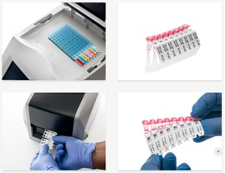
Validación de muestras: conservación y preservación, empaque y documentación, codificación.
c
Codificación
Esta es una modalidad de identificación, en este caso particular para muestras químicas.
Un adecuado proceso de gestión de calidad en las actividades de un laboratorio de análisis químicos, requiere mantener por parte de la organización, un ordenamiento sistemático de los objetos de análisis y muestras del laboratorio mediante un sistema de codificación.
Ejemplo. Codificación y etiquetado automatizado de muestras de PCR (Prueba de proteína C reactiva).

Slide 132
Ejercicio de aprendizaje
ARRASTRE
Lleve o arrastre hasta la casilla los aspectos primordiales de vigilancia y control de muestras
Empaque
Resultado de pruebas
Etiquetas
Riesgos químicos
Sellos
Transporte refrigerado
Libro de campo
Profesionales certificados
Formulario de solicitud de análisis
Zonas limpias
Registro de control y vigilancia
Cambio de recipientes

Slide 133
ACTIVIDAD DE APRENDIZAJE 3
Bienvenidos a la actividad de aprendizaje Criterios de almacenamiento: de acuerdo con la naturaleza, la peligrosidad y la prioridad del ensayo. A continuación, se presenta la situación a resolver dentro de esta actividad. Clic en el botón siguiente:

Slide 134
ACTIVIDAD DE APRENDIZAJE 3
Profesor: ¡Hola! Bienvenidos a la tercera actividad de esta unidad donde abordaremos el tema criterios de almacenamiento: de acuerdo con la naturaleza, la peligrosidad y la prioridad del ensayo.
Estudiante: Muy bien profesor ¿Y de qué se trata la actividad?

Slide 135
ACTIVIDAD DE APRENDIZAJE 3
Profesor: Debes comprender los criterios de almacenamiento: de acuerdo con la naturaleza, la peligrosidad y la prioridad del ensayo.
Estudiante: Comprendo lo que debo realizar profesor, ¿Cuál es la información que necesito para resolver la actividad?

Slide 136
ACTIVIDAD DE APRENDIZAJE 3
Profesor: La información necesaria para resolver la actividad, la encontrarás en el contendido disponible a continuación. Recuerda descargar y desarrollar la guía de aprendizaje.
Estudiante: ¡Está bien profesor, revisaré la información y resolveré la actividad!
Descargar actividad

Slide 137

Criterios de almacenamiento: de acuerdo con la naturaleza, la peligrosidad y la prioridad del ensayo
El almacenamiento debe contar con condiciones que se establecen según la naturaleza de las muestras que se obtienen. Se debe velar por que las muestras no se alteren de forma alguna y no se afecten parámetros que se necesiten examinar. Es primordial el cumplimiento a los reglamentos de salud y seguridad.
Otros criterios a tener en cuenta son:
Usa lo botones para navegar
La calidad y confiabilidad de un buen resultado no apoya únicamente en el proceso analítico, inicia desde la toma, la identificación y el almacenamiento de la muestra.

Slide 138
Criterios de almacenamiento: de acuerdo con la naturaleza, la peligrosidad y la prioridad del ensayo
El almacenamiento debe contar con condiciones que se establecen según la naturaleza de las muestras que se obtienen. Se debe velar por que las muestras no se alteren de forma alguna y no se afecten parámetros que se necesiten examinar. Es primordial el cumplimiento a los reglamentos de salud y seguridad.
Otros criterios a tener en cuenta son:
Usa lo botones para navegar
La avería de la muestra da nulidad a cualquier resultado obtenido, es por esto que se debe mantener de manera que se preserve la integridad, estabilidad, seguridad y regularidad. Debe ser tan estricta, que debe evitar variaciones químicas o físicas de las muestras, que causen perturbación en la composición de los elementos traza.

Slide 139
Criterios de almacenamiento: de acuerdo con la naturaleza, la peligrosidad y la prioridad del ensayo
El almacenamiento debe contar con condiciones que se establecen según la naturaleza de las muestras que se obtienen. Se debe velar por que las muestras no se alteren de forma alguna y no se afecten parámetros que se necesiten examinar. Es primordial el cumplimiento a los reglamentos de salud y seguridad.
Otros criterios a tener en cuenta son:
Usa lo botones para navegar
Se deberá tener muchas precauciones cuando se lleve a cabo un análisis de trazas, esto debido a que una mala práctica puede averiar la muestra. El cuidado debe ser para que la muestra y el equipo, no se contaminen con material extraño.

Slide 140
Criterios de almacenamiento: de acuerdo con la naturaleza, la peligrosidad y la prioridad del ensayo
El almacenamiento debe contar con condiciones que se establecen según la naturaleza de las muestras que se obtienen. Se debe velar por que las muestras no se alteren de forma alguna y no se afecten parámetros que se necesiten examinar. Es primordial el cumplimiento a los reglamentos de salud y seguridad.
Otros criterios a tener en cuenta son:
Usa lo botones para navegar
Las muestras que se averían provocan cambios en la composición, como por ejemplo fermentaciones, absorción de agua, absorción de óxido de carbono, desnaturalización de las proteínas por demasiado calor, reacciones fotoquímicas, proceso de oxidación por contacto con el ambiente, efectos microbiológicos. Es por este motivo que las muestras deben mantenerse de manera que disminuya los peligros de alteraciones a los que puedan estar expuestos antes de su análisis.

Slide 141
Criterios de almacenamiento: de acuerdo con la naturaleza, la peligrosidad y la prioridad del ensayo
Hoja de datos de seguridad de materiales
Una hoja de vida de seguridad de materiales debe contener como mínimo la siguiente información:
En todas las situaciones deberá tenerse una base de datos de cada muestra, organizada de acuerdo a la HOJA DE SEGURIDAD DE MATERIALES (MSDS). Esta acta es primordial, ya que posibilita informar de manera detallada, peligros que proporcionan los productos químicos tanto para los seres humanos, ecosistemas e infraestructura. Así mismo, da a conocer precauciones y medidas que se pueden tomar en caso de emergencia.
1
Identificación del producto
Identificación de la sustancia o el compuesto
Usos recomendados, indicando el nombre del proveedor e información de contacto incluyendo un número de teléfono en el que se le puede localizar en caso de emergencia.
Aplicación del producto
Manejo y manipulación segura del producto
Todo producto químico, deberá contar con su hoja de seguridad; por consiguiente, la persona que lo diseña debe conocer en la totalidad sus propiedades, en otras palabras, quien fábrica el producto. Al elaborar este formato es indispensable que el fabricante envíe muestras de productos a empresas especializadas donde se llevan a cabo pruebas toxicológicas, propiedades fisicoquímicas o en su defecto realizar revisión bibliográfica confiable. Es de vital importancia, observar la fuente informática adecuada para mayor confiabilidad.

Slide 142

Criterios de almacenamiento: de acuerdo con la naturaleza, la peligrosidad y la prioridad del ensayo
Hoja de datos de seguridad de materiales
Una hoja de vida de seguridad de materiales debe contener como mínimo la siguiente información:
En todas las situaciones deberá tenerse una base de datos de cada muestra, organizada de acuerdo a la HOJA DE SEGURIDAD DE MATERIALES (MSDS). Esta acta es primordial, ya que posibilita informar de manera detallada, peligros que proporcionan los productos químicos tanto para los seres humanos, ecosistemas e infraestructura. Así mismo, da a conocer precauciones y medidas que se pueden tomar en caso de emergencia.
2
Identificación del peligro o peligros
Todo producto químico, deberá contar con su hoja de seguridad; por consiguiente, la persona que lo diseña debe conocer en la totalidad sus propiedades, en otras palabras, quien fábrica el producto. Al elaborar este formato es indispensable que el fabricante envíe muestras de productos a empresas especializadas donde se llevan a cabo pruebas toxicológicas, propiedades fisicoquímicas o en su defecto realizar revisión bibliográfica confiable. Es de vital importancia, observar la fuente informática adecuada para mayor confiabilidad.
Se describen los peligros del producto según Sistema Globalmente Armonizado – SGA: Advertencias, indicación de peligro y recomendaciones de prudencia en su manipulación

Slide 143
Criterios de almacenamiento: de acuerdo con la naturaleza, la peligrosidad y la prioridad del ensayo
Hoja de datos de seguridad de materiales
Una hoja de vida de seguridad de materiales debe contener como mínimo la siguiente información:
En todas las situaciones deberá tenerse una base de datos de cada muestra, organizada de acuerdo a la HOJA DE SEGURIDAD DE MATERIALES (MSDS). Esta acta es primordial, ya que posibilita informar de manera detallada, peligros que proporcionan los productos químicos tanto para los seres humanos, ecosistemas e infraestructura. Así mismo, da a conocer precauciones y medidas que se pueden tomar en caso de emergencia.
3
Identificación del peligro o peligros
Caracterizar el producto en sustancia o mezcla
Sustancias
Clic en los botones para ampliar información
Todo producto químico, deberá contar con su hoja de seguridad; por consiguiente, la persona que lo diseña debe conocer en la totalidad sus propiedades, en otras palabras, quien fábrica el producto. Al elaborar este formato es indispensable que el fabricante envíe muestras de productos a empresas especializadas donde se llevan a cabo pruebas toxicológicas, propiedades fisicoquímicas o en su defecto realizar revisión bibliográfica confiable. Es de vital importancia, observar la fuente informática adecuada para mayor confiabilidad.
Mezclas
Describir los componentes

Slide 144
Criterios de almacenamiento: de acuerdo con la naturaleza, la peligrosidad y la prioridad del ensayo
Hoja de datos de seguridad de materiales
Una hoja de vida de seguridad de materiales debe contener como mínimo la siguiente información:
En todas las situaciones deberá tenerse una base de datos de cada muestra, organizada de acuerdo a la HOJA DE SEGURIDAD DE MATERIALES (MSDS). Esta acta es primordial, ya que posibilita informar de manera detallada, peligros que proporcionan los productos químicos tanto para los seres humanos, ecosistemas e infraestructura. Así mismo, da a conocer precauciones y medidas que se pueden tomar en caso de emergencia.
3
Identificación del peligro o peligros
Caracterizar el producto en sustancia o mezcla
Sustancias
se describe su identidad química (puede realizarse con el mismo identificador en el SGA del producto), nombre común o sinónimo de la sustancia, cuando sea el caso. Se deben identificar las impurezas y/o aditivos estabilizadores que estén a su vez clasificados y que contribuyan a la clasificación de la sustancia.
Todo producto químico, deberá contar con su hoja de seguridad; por consiguiente, la persona que lo diseña debe conocer en la totalidad sus propiedades, en otras palabras, quien fábrica el producto. Al elaborar este formato es indispensable que el fabricante envíe muestras de productos a empresas especializadas donde se llevan a cabo pruebas toxicológicas, propiedades fisicoquímicas o en su defecto realizar revisión bibliográfica confiable. Es de vital importancia, observar la fuente informática adecuada para mayor confiabilidad.
Mezclas
Describir los componentes

Slide 145
Criterios de almacenamiento: de acuerdo con la naturaleza, la peligrosidad y la prioridad del ensayo
Hoja de datos de seguridad de materiales
Una hoja de vida de seguridad de materiales debe contener como mínimo la siguiente información:
En todas las situaciones deberá tenerse una base de datos de cada muestra, organizada de acuerdo a la HOJA DE SEGURIDAD DE MATERIALES (MSDS). Esta acta es primordial, ya que posibilita informar de manera detallada, peligros que proporcionan los productos químicos tanto para los seres humanos, ecosistemas e infraestructura. Así mismo, da a conocer precauciones y medidas que se pueden tomar en caso de emergencia.
3
Identificación del peligro o peligros
Caracterizar el producto en sustancia o mezcla
Sustancias
Se identifica nombre químico, número de identificación, concentración o concentraciones de los componentes que generen peligro para la salud o el medio ambiente según lo definido por el SGA.
Todo producto químico, deberá contar con su hoja de seguridad; por consiguiente, la persona que lo diseña debe conocer en la totalidad sus propiedades, en otras palabras, quien fábrica el producto. Al elaborar este formato es indispensable que el fabricante envíe muestras de productos a empresas especializadas donde se llevan a cabo pruebas toxicológicas, propiedades fisicoquímicas o en su defecto realizar revisión bibliográfica confiable. Es de vital importancia, observar la fuente informática adecuada para mayor confiabilidad.
Mezclas
Describir los componentes

Slide 146
Criterios de almacenamiento: de acuerdo con la naturaleza, la peligrosidad y la prioridad del ensayo
Hoja de datos de seguridad de materiales
Una hoja de vida de seguridad de materiales debe contener como mínimo la siguiente información:
En todas las situaciones deberá tenerse una base de datos de cada muestra, organizada de acuerdo a la HOJA DE SEGURIDAD DE MATERIALES (MSDS). Esta acta es primordial, ya que posibilita informar de manera detallada, peligros que proporcionan los productos químicos tanto para los seres humanos, ecosistemas e infraestructura. Así mismo, da a conocer precauciones y medidas que se pueden tomar en caso de emergencia.
3
Identificación del peligro o peligros
Caracterizar el producto en sustancia o mezcla
Sustancias
Clic en los botones para ampliar información
Todo producto químico, deberá contar con su hoja de seguridad; por consiguiente, la persona que lo diseña debe conocer en la totalidad sus propiedades, en otras palabras, quien fábrica el producto. Al elaborar este formato es indispensable que el fabricante envíe muestras de productos a empresas especializadas donde se llevan a cabo pruebas toxicológicas, propiedades fisicoquímicas o en su defecto realizar revisión bibliográfica confiable. Es de vital importancia, observar la fuente informática adecuada para mayor confiabilidad.
Mezclas
Describir los componentes

Slide 147

Criterios de almacenamiento: de acuerdo con la naturaleza, la peligrosidad y la prioridad del ensayo
Hoja de datos de seguridad de materiales
Una hoja de vida de seguridad de materiales debe contener como mínimo la siguiente información:
En todas las situaciones deberá tenerse una base de datos de cada muestra, organizada de acuerdo a la HOJA DE SEGURIDAD DE MATERIALES (MSDS). Esta acta es primordial, ya que posibilita informar de manera detallada, peligros que proporcionan los productos químicos tanto para los seres humanos, ecosistemas e infraestructura. Así mismo, da a conocer precauciones y medidas que se pueden tomar en caso de emergencia.
4
Primeros Auxilios
Todo producto químico, deberá contar con su hoja de seguridad; por consiguiente, la persona que lo diseña debe conocer en la totalidad sus propiedades, en otras palabras, quien fábrica el producto. Al elaborar este formato es indispensable que el fabricante envíe muestras de productos a empresas especializadas donde se llevan a cabo pruebas toxicológicas, propiedades fisicoquímicas o en su defecto realizar revisión bibliográfica confiable. Es de vital importancia, observar la fuente informática adecuada para mayor confiabilidad.
Deben estar descritas las actividades que una persona sin formación puede ejecutar sin necesidad de contar y utilizar equipo especializado ni medicamentos. En el caso de que se requiera atención médica, debe estar definido en las instrucciones y especificando el nivel de urgencia.

Slide 148
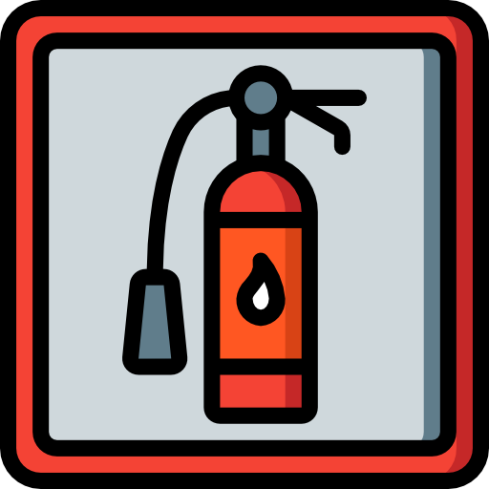
Criterios de almacenamiento: de acuerdo con la naturaleza, la peligrosidad y la prioridad del ensayo
Hoja de datos de seguridad de materiales
Una hoja de vida de seguridad de materiales debe contener como mínimo la siguiente información:
En todas las situaciones deberá tenerse una base de datos de cada muestra, organizada de acuerdo a la HOJA DE SEGURIDAD DE MATERIALES (MSDS). Esta acta es primordial, ya que posibilita informar de manera detallada, peligros que proporcionan los productos químicos tanto para los seres humanos, ecosistemas e infraestructura. Así mismo, da a conocer precauciones y medidas que se pueden tomar en caso de emergencia.
5
Medidas en caso de incendio
Todo producto químico, deberá contar con su hoja de seguridad; por consiguiente, la persona que lo diseña debe conocer en la totalidad sus propiedades, en otras palabras, quien fábrica el producto. Al elaborar este formato es indispensable que el fabricante envíe muestras de productos a empresas especializadas donde se llevan a cabo pruebas toxicológicas, propiedades fisicoquímicas o en su defecto realizar revisión bibliográfica confiable. Es de vital importancia, observar la fuente informática adecuada para mayor confiabilidad.

Slide 149

Criterios de almacenamiento: de acuerdo con la naturaleza, la peligrosidad y la prioridad del ensayo
Hoja de datos de seguridad de materiales
Una hoja de vida de seguridad de materiales debe contener como mínimo la siguiente información:
En todas las situaciones deberá tenerse una base de datos de cada muestra, organizada de acuerdo a la HOJA DE SEGURIDAD DE MATERIALES (MSDS). Esta acta es primordial, ya que posibilita informar de manera detallada, peligros que proporcionan los productos químicos tanto para los seres humanos, ecosistemas e infraestructura. Así mismo, da a conocer precauciones y medidas que se pueden tomar en caso de emergencia.
6
Medidas en caso de vertido accidental
Todo producto químico, deberá contar con su hoja de seguridad; por consiguiente, la persona que lo diseña debe conocer en la totalidad sus propiedades, en otras palabras, quien fábrica el producto. Al elaborar este formato es indispensable que el fabricante envíe muestras de productos a empresas especializadas donde se llevan a cabo pruebas toxicológicas, propiedades fisicoquímicas o en su defecto realizar revisión bibliográfica confiable. Es de vital importancia, observar la fuente informática adecuada para mayor confiabilidad.
Se describen las acciones y prevenciones que se deben tomar en caso de vertidos, fugas o pérdidas del producto con el objetivo de evitar o disminuir al máximo los efectos adversos sobre las personas, los bienes y el medio ambiente.

Slide 150
Criterios de almacenamiento: de acuerdo con la naturaleza, la peligrosidad y la prioridad del ensayo
Hoja de datos de seguridad de materiales
Una hoja de vida de seguridad de materiales debe contener como mínimo la siguiente información:
En todas las situaciones deberá tenerse una base de datos de cada muestra, organizada de acuerdo a la HOJA DE SEGURIDAD DE MATERIALES (MSDS). Esta acta es primordial, ya que posibilita informar de manera detallada, peligros que proporcionan los productos químicos tanto para los seres humanos, ecosistemas e infraestructura. Así mismo, da a conocer precauciones y medidas que se pueden tomar en caso de emergencia.
7
Manejo y almacenamiento
Manipulación.
Precaución para manipulaciones seguras
Prevención de incendios y explosiones
Almacenamiento.
Condiciones del área, la temperatura, como se debe realizar el almacenamiento con otros productos, posibles incompatibilidades
Todo producto químico, deberá contar con su hoja de seguridad; por consiguiente, la persona que lo diseña debe conocer en la totalidad sus propiedades, en otras palabras, quien fábrica el producto. Al elaborar este formato es indispensable que el fabricante envíe muestras de productos a empresas especializadas donde se llevan a cabo pruebas toxicológicas, propiedades fisicoquímicas o en su defecto realizar revisión bibliográfica confiable. Es de vital importancia, observar la fuente informática adecuada para mayor confiabilidad.

Slide 151

Criterios de almacenamiento: de acuerdo con la naturaleza, la peligrosidad y la prioridad del ensayo
Hoja de datos de seguridad de materiales
Una hoja de vida de seguridad de materiales debe contener como mínimo la siguiente información:
En todas las situaciones deberá tenerse una base de datos de cada muestra, organizada de acuerdo a la HOJA DE SEGURIDAD DE MATERIALES (MSDS). Esta acta es primordial, ya que posibilita informar de manera detallada, peligros que proporcionan los productos químicos tanto para los seres humanos, ecosistemas e infraestructura. Así mismo, da a conocer precauciones y medidas que se pueden tomar en caso de emergencia.
8
Controles de exposición y protección personal
Todo producto químico, deberá contar con su hoja de seguridad; por consiguiente, la persona que lo diseña debe conocer en la totalidad sus propiedades, en otras palabras, quien fábrica el producto. Al elaborar este formato es indispensable que el fabricante envíe muestras de productos a empresas especializadas donde se llevan a cabo pruebas toxicológicas, propiedades fisicoquímicas o en su defecto realizar revisión bibliográfica confiable. Es de vital importancia, observar la fuente informática adecuada para mayor confiabilidad.
Se define que equipo de protección personal se requiere para la manipulación y exposición al producto.

Slide 152
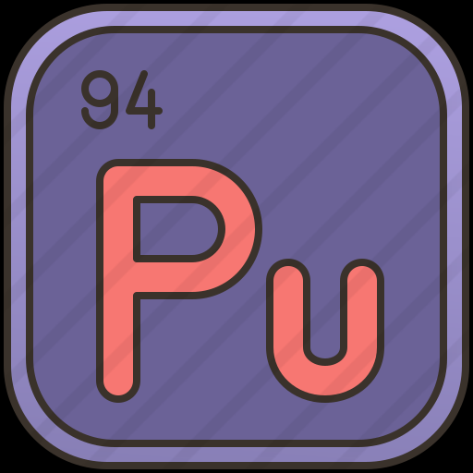
Criterios de almacenamiento: de acuerdo con la naturaleza, la peligrosidad y la prioridad del ensayo
Hoja de datos de seguridad de materiales
Una hoja de vida de seguridad de materiales debe contener como mínimo la siguiente información:
En todas las situaciones deberá tenerse una base de datos de cada muestra, organizada de acuerdo a la HOJA DE SEGURIDAD DE MATERIALES (MSDS). Esta acta es primordial, ya que posibilita informar de manera detallada, peligros que proporcionan los productos químicos tanto para los seres humanos, ecosistemas e infraestructura. Así mismo, da a conocer precauciones y medidas que se pueden tomar en caso de emergencia.
9
Propiedades físicas y químicas
Todo producto químico, deberá contar con su hoja de seguridad; por consiguiente, la persona que lo diseña debe conocer en la totalidad sus propiedades, en otras palabras, quien fábrica el producto. Al elaborar este formato es indispensable que el fabricante envíe muestras de productos a empresas especializadas donde se llevan a cabo pruebas toxicológicas, propiedades fisicoquímicas o en su defecto realizar revisión bibliográfica confiable. Es de vital importancia, observar la fuente informática adecuada para mayor confiabilidad.
Estado físico, Color, Olor, Valor pH, Punto de fusión, Punto de inflamación, Densidad, Solubilidad, Entre otras.

Slide 153

Criterios de almacenamiento: de acuerdo con la naturaleza, la peligrosidad y la prioridad del ensayo
Hoja de datos de seguridad de materiales
Una hoja de vida de seguridad de materiales debe contener como mínimo la siguiente información:
En todas las situaciones deberá tenerse una base de datos de cada muestra, organizada de acuerdo a la HOJA DE SEGURIDAD DE MATERIALES (MSDS). Esta acta es primordial, ya que posibilita informar de manera detallada, peligros que proporcionan los productos químicos tanto para los seres humanos, ecosistemas e infraestructura. Así mismo, da a conocer precauciones y medidas que se pueden tomar en caso de emergencia.
10
Estabilidad y reactividad
Todo producto químico, deberá contar con su hoja de seguridad; por consiguiente, la persona que lo diseña debe conocer en la totalidad sus propiedades, en otras palabras, quien fábrica el producto. Al elaborar este formato es indispensable que el fabricante envíe muestras de productos a empresas especializadas donde se llevan a cabo pruebas toxicológicas, propiedades fisicoquímicas o en su defecto realizar revisión bibliográfica confiable. Es de vital importancia, observar la fuente informática adecuada para mayor confiabilidad.
Descomposición térmica, condiciones de control para evitar
Posibles reacciones peligrosas
Materiales incompatibles
Productos de descomposición peligrosos

Slide 154

Criterios de almacenamiento: de acuerdo con la naturaleza, la peligrosidad y la prioridad del ensayo
Hoja de datos de seguridad de materiales
Una hoja de vida de seguridad de materiales debe contener como mínimo la siguiente información:
En todas las situaciones deberá tenerse una base de datos de cada muestra, organizada de acuerdo a la HOJA DE SEGURIDAD DE MATERIALES (MSDS). Esta acta es primordial, ya que posibilita informar de manera detallada, peligros que proporcionan los productos químicos tanto para los seres humanos, ecosistemas e infraestructura. Así mismo, da a conocer precauciones y medidas que se pueden tomar en caso de emergencia.
11
Información toxicológica
Todo producto químico, deberá contar con su hoja de seguridad; por consiguiente, la persona que lo diseña debe conocer en la totalidad sus propiedades, en otras palabras, quien fábrica el producto. Al elaborar este formato es indispensable que el fabricante envíe muestras de productos a empresas especializadas donde se llevan a cabo pruebas toxicológicas, propiedades fisicoquímicas o en su defecto realizar revisión bibliográfica confiable. Es de vital importancia, observar la fuente informática adecuada para mayor confiabilidad.
Se describe qué tan tóxico es el producto, resultados y evidencias de estudios que demuestran las clasificaciones de riesgo para la salud descritas en el numeral 2, posibles síntomas y datos sobre e probables vías de exposición.

Slide 155

Criterios de almacenamiento: de acuerdo con la naturaleza, la peligrosidad y la prioridad del ensayo
Hoja de datos de seguridad de materiales
Una hoja de vida de seguridad de materiales debe contener como mínimo la siguiente información:
En todas las situaciones deberá tenerse una base de datos de cada muestra, organizada de acuerdo a la HOJA DE SEGURIDAD DE MATERIALES (MSDS). Esta acta es primordial, ya que posibilita informar de manera detallada, peligros que proporcionan los productos químicos tanto para los seres humanos, ecosistemas e infraestructura. Así mismo, da a conocer precauciones y medidas que se pueden tomar en caso de emergencia.
12
Información ecológica
Todo producto químico, deberá contar con su hoja de seguridad; por consiguiente, la persona que lo diseña debe conocer en la totalidad sus propiedades, en otras palabras, quien fábrica el producto. Al elaborar este formato es indispensable que el fabricante envíe muestras de productos a empresas especializadas donde se llevan a cabo pruebas toxicológicas, propiedades fisicoquímicas o en su defecto realizar revisión bibliográfica confiable. Es de vital importancia, observar la fuente informática adecuada para mayor confiabilidad.
En este numeral se describe y evalúa el impacto ambiental que tiene el producto, si este es liberado en el medio ambiente. Se deben describir los resultados generados por estudio sobre el tema y la toxicidad acuática.

Slide 156

Criterios de almacenamiento: de acuerdo con la naturaleza, la peligrosidad y la prioridad del ensayo
Hoja de datos de seguridad de materiales
Una hoja de vida de seguridad de materiales debe contener como mínimo la siguiente información:
En todas las situaciones deberá tenerse una base de datos de cada muestra, organizada de acuerdo a la HOJA DE SEGURIDAD DE MATERIALES (MSDS). Esta acta es primordial, ya que posibilita informar de manera detallada, peligros que proporcionan los productos químicos tanto para los seres humanos, ecosistemas e infraestructura. Así mismo, da a conocer precauciones y medidas que se pueden tomar en caso de emergencia.
13
Consideraciones de disposición
Todo producto químico, deberá contar con su hoja de seguridad; por consiguiente, la persona que lo diseña debe conocer en la totalidad sus propiedades, en otras palabras, quien fábrica el producto. Al elaborar este formato es indispensable que el fabricante envíe muestras de productos a empresas especializadas donde se llevan a cabo pruebas toxicológicas, propiedades fisicoquímicas o en su defecto realizar revisión bibliográfica confiable. Es de vital importancia, observar la fuente informática adecuada para mayor confiabilidad.
Se describe el proceso adecuado de disposición final de residuos, como desecharlo, en que recipiente.

Slide 157

Criterios de almacenamiento: de acuerdo con la naturaleza, la peligrosidad y la prioridad del ensayo
Hoja de datos de seguridad de materiales
Una hoja de vida de seguridad de materiales debe contener como mínimo la siguiente información:
En todas las situaciones deberá tenerse una base de datos de cada muestra, organizada de acuerdo a la HOJA DE SEGURIDAD DE MATERIALES (MSDS). Esta acta es primordial, ya que posibilita informar de manera detallada, peligros que proporcionan los productos químicos tanto para los seres humanos, ecosistemas e infraestructura. Así mismo, da a conocer precauciones y medidas que se pueden tomar en caso de emergencia.
14
Otras informaciones
Todo producto químico, deberá contar con su hoja de seguridad; por consiguiente, la persona que lo diseña debe conocer en la totalidad sus propiedades, en otras palabras, quien fábrica el producto. Al elaborar este formato es indispensable que el fabricante envíe muestras de productos a empresas especializadas donde se llevan a cabo pruebas toxicológicas, propiedades fisicoquímicas o en su defecto realizar revisión bibliográfica confiable. Es de vital importancia, observar la fuente informática adecuada para mayor confiabilidad.
En este numeral se indica el resto de información del producto que el fabricante crea relevante para la seguridad, por ejemplo: bibliografía, transporte, clasificaciones internacionales, etc.
Ver ejemplos

Slide 158
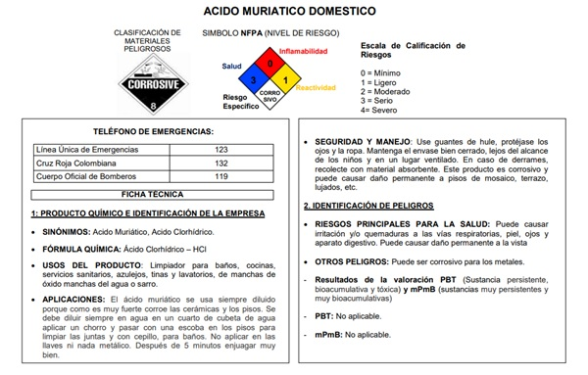
Criterios de almacenamiento: de acuerdo con la naturaleza, la peligrosidad y la prioridad del ensayo
Hoja de datos de seguridad de materiales
X
Ejemplo Hoja de seguridad Ácido clorhídrico.

Slide 159
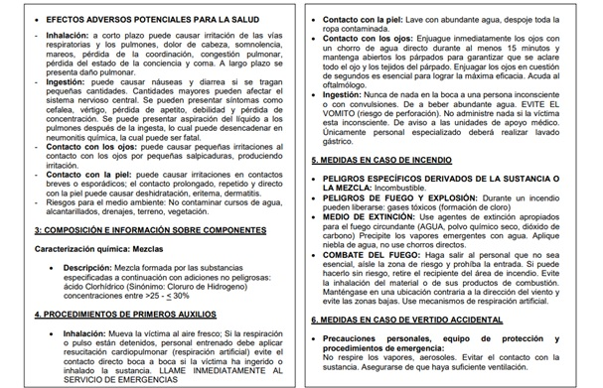
Criterios de almacenamiento: de acuerdo con la naturaleza, la peligrosidad y la prioridad del ensayo
Hoja de datos de seguridad de materiales
X
Ejemplo Hoja de seguridad Ácido clorhídrico.

Slide 160
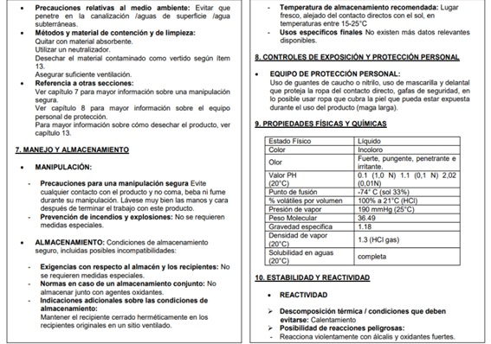
Criterios de almacenamiento: de acuerdo con la naturaleza, la peligrosidad y la prioridad del ensayo
Hoja de datos de seguridad de materiales
X
Ejemplo Hoja de seguridad Ácido clorhídrico.

Slide 161
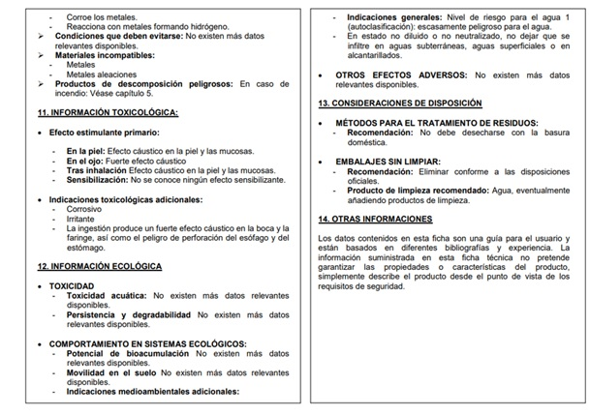
Criterios de almacenamiento: de acuerdo con la naturaleza, la peligrosidad y la prioridad del ensayo
Hoja de datos de seguridad de materiales
X
Ejemplo Hoja de seguridad Ácido clorhídrico.

Slide 162
Criterios de almacenamiento: de acuerdo con la naturaleza, la peligrosidad y la prioridad del ensayo
Hoja de datos de seguridad de materiales
Una hoja de vida de seguridad de materiales debe contener como mínimo la siguiente información:
En todas las situaciones deberá tenerse una base de datos de cada muestra, organizada de acuerdo a la HOJA DE SEGURIDAD DE MATERIALES (MSDS). Esta acta es primordial, ya que posibilita informar de manera detallada, peligros que proporcionan los productos químicos tanto para los seres humanos, ecosistemas e infraestructura. Así mismo, da a conocer precauciones y medidas que se pueden tomar en caso de emergencia.
14
Otras informaciones
Todo producto químico, deberá contar con su hoja de seguridad; por consiguiente, la persona que lo diseña debe conocer en la totalidad sus propiedades, en otras palabras, quien fábrica el producto. Al elaborar este formato es indispensable que el fabricante envíe muestras de productos a empresas especializadas donde se llevan a cabo pruebas toxicológicas, propiedades fisicoquímicas o en su defecto realizar revisión bibliográfica confiable. Es de vital importancia, observar la fuente informática adecuada para mayor confiabilidad.
En este numeral se indica el resto de información del producto que el fabricante crea de relevante para la seguridad, por ejemplo: bibliografía, transporte, clasificaciones internacionales, etc.
Ver ejemplos

Slide 163
Criterios de almacenamiento: de acuerdo con la naturaleza, la peligrosidad y la prioridad del ensayo
Recomendaciones
Da clic en las tarjetas para ampliar información.
Básicamente, se deben conservar las muestras en un sitio con las siguientes recomendaciones: lugar seco, limpio, oscuro, fresco y bastante ventilado. La temperatura de almacenamiento deberá ser controlada con frecuencia. En estas instalaciones la temperatura no debe estar por debajo de 0 °C ni superar los 30 °C.
Es aconsejable que cada laboratorio elija un responsable para coordinar la planta de almacenamiento de muestras. Este encargado abarcará las siguientes labores:

Slide 164
Criterios de almacenamiento: de acuerdo con la naturaleza, la peligrosidad y la prioridad del ensayo
Recomendaciones
Da clic en las tarjetas para ampliar información.
Los alimentos (muestras) deben ser guardadas aparte de otras muestras. Los productos perecederos deben contar con almacenamiento en refrigeradores o congeladores. Los productos que se encuentran congelados tendrán que preservarse a -18 °C y se debe controlar frecuentemente la temperatura de almacenamiento.
Las sustancias que se consideren inflamables serán guardadas dando cumplimiento a los reglamentos de seguridad de prevención de incendios.
Es aconsejable que cada laboratorio elija un responsable para coordinar la planta de almacenamiento de muestras. Este encargado abarcará las siguientes labores:

Slide 165
Criterios de almacenamiento: de acuerdo con la naturaleza, la peligrosidad y la prioridad del ensayo
Recomendaciones
Da clic en las tarjetas para ampliar información.
Básicamente, se deben conservar las muestras en un sitio con las siguientes recomendaciones: lugar seco, limpio, oscuro, fresco y bastante ventilado. La temperatura de almacenamiento deberá ser controlada con frecuencia. En estas instalaciones la temperatura no debe estar por debajo de 0 °C ni superar los 30 °C.
Es aconsejable que cada laboratorio elija un responsable para coordinar la planta de almacenamiento de muestras. Este encargado abarca las siguientes labores:

Slide 166
Criterios de almacenamiento: de acuerdo con la naturaleza, la peligrosidad y la prioridad del ensayo
Recomendaciones
Da clic en las tarjetas para ampliar información.
Admitir para el almacenamiento y transporte de muestras con vistas a su examen, también de consignar los datos.
Vigilar tiempos de vencimiento del almacenamiento de las muestras.
Preparar la eliminación después del vencimiento de plazos de las muestras.
Verificar siempre el cumplimiento de las condiciones de almacenamiento de muestras.
Básicamente, se deben conservar las muestras en un sitio con las siguientes recomendaciones: lugar seco, limpio, oscuro, fresco y bastante ventilado. La temperatura de almacenamiento deberá ser controlada con frecuencia. En estas instalaciones la temperatura no debe estar por debajo de 0 °C ni superar los 30 °C.

Slide 167
Criterios de almacenamiento: de acuerdo con la naturaleza, la peligrosidad y la prioridad del ensayo
Recomendaciones
Da clic en las tarjetas para ampliar información.
Básicamente, se deben conservar las muestras en un sitio con las siguientes recomendaciones: lugar seco, limpio, oscuro, fresco y bastante ventilado. La temperatura de almacenamiento deberá ser controlada con frecuencia. En estas instalaciones la temperatura no debe estar por debajo de 0 °C ni superar los 30 °C.
Es aconsejable que cada laboratorio elija un responsable para coordinar la planta de almacenamiento de muestras. Este encargado abarcará las siguientes labores:

Slide 168
Criterios de almacenamiento: de acuerdo con la naturaleza, la peligrosidad y la prioridad del ensayo
Recomendaciones
Da clic en las tarjetas para ampliar información
Respecto a algunos productos, es conveniente poner en práctica condiciones especiales. Hay que remitirse al procedimiento de muestreo determinado para la obtención de información más detallada, pero en la siguiente tabla encontrará algunos ejemplos:

Slide 169
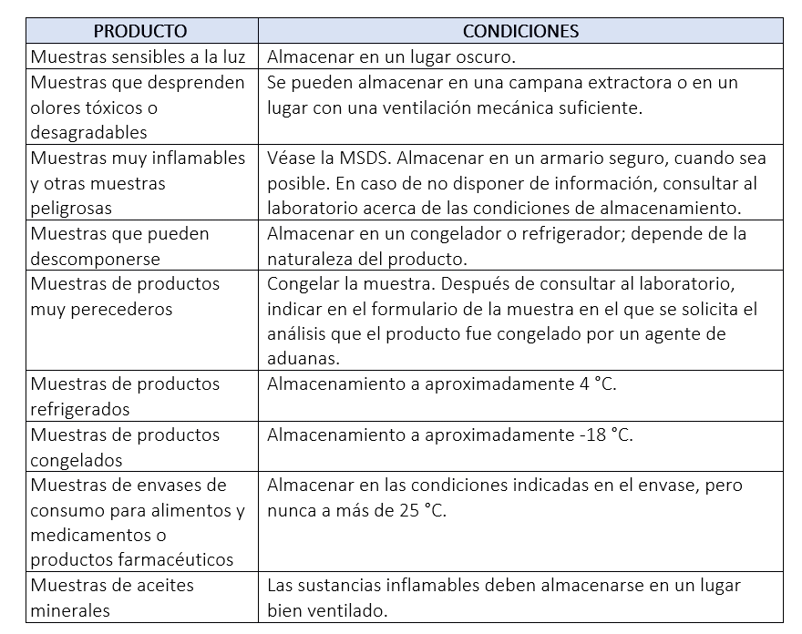
Criterios de almacenamiento: de acuerdo con la naturaleza, la peligrosidad y la prioridad del ensayo
Recomendaciones

Slide 170
Criterios de almacenamiento: de acuerdo con la naturaleza, la peligrosidad y la prioridad del ensayo
Recomendaciones
Da clic en las tarjetas para ampliar información
Respecto a algunos productos, es conveniente poner en práctica condiciones especiales. Hay que remitirse al procedimiento de muestreo determinado para la obtención de información más detallada, pero en la siguiente tabla encontrará algunos ejemplos:

Slide 171

Criterios de almacenamiento: de acuerdo con la naturaleza, la peligrosidad y la prioridad del ensayo
Recomendaciones
Se deben almacenar de manera separada (cabina de carga, cajas de embalaje) las muestras alimenticias o químicos en el vehículo de transporte, y así evitar cualquier posible interacción directa entre ellos. Las muestras congeladas o refrigeradas, deben almacenarse en congeladores. La documentación de la cadena de frio es indispensable.
Las áreas se deben identificar. Las áreas de almacenamiento deberán estar rotuladas y deberán estar en un lugar visible.
Jamás se debe almacenar o transportar muestras de sustancias que puedan interactuar en la misma caja, es decir que la interacción que pueda existir ya sea física o química o cualquiera que se considere contaminación cruzada, puede afectar a las muestras o formar una situación de peligro (humo, incendio o explosión).

Slide 172
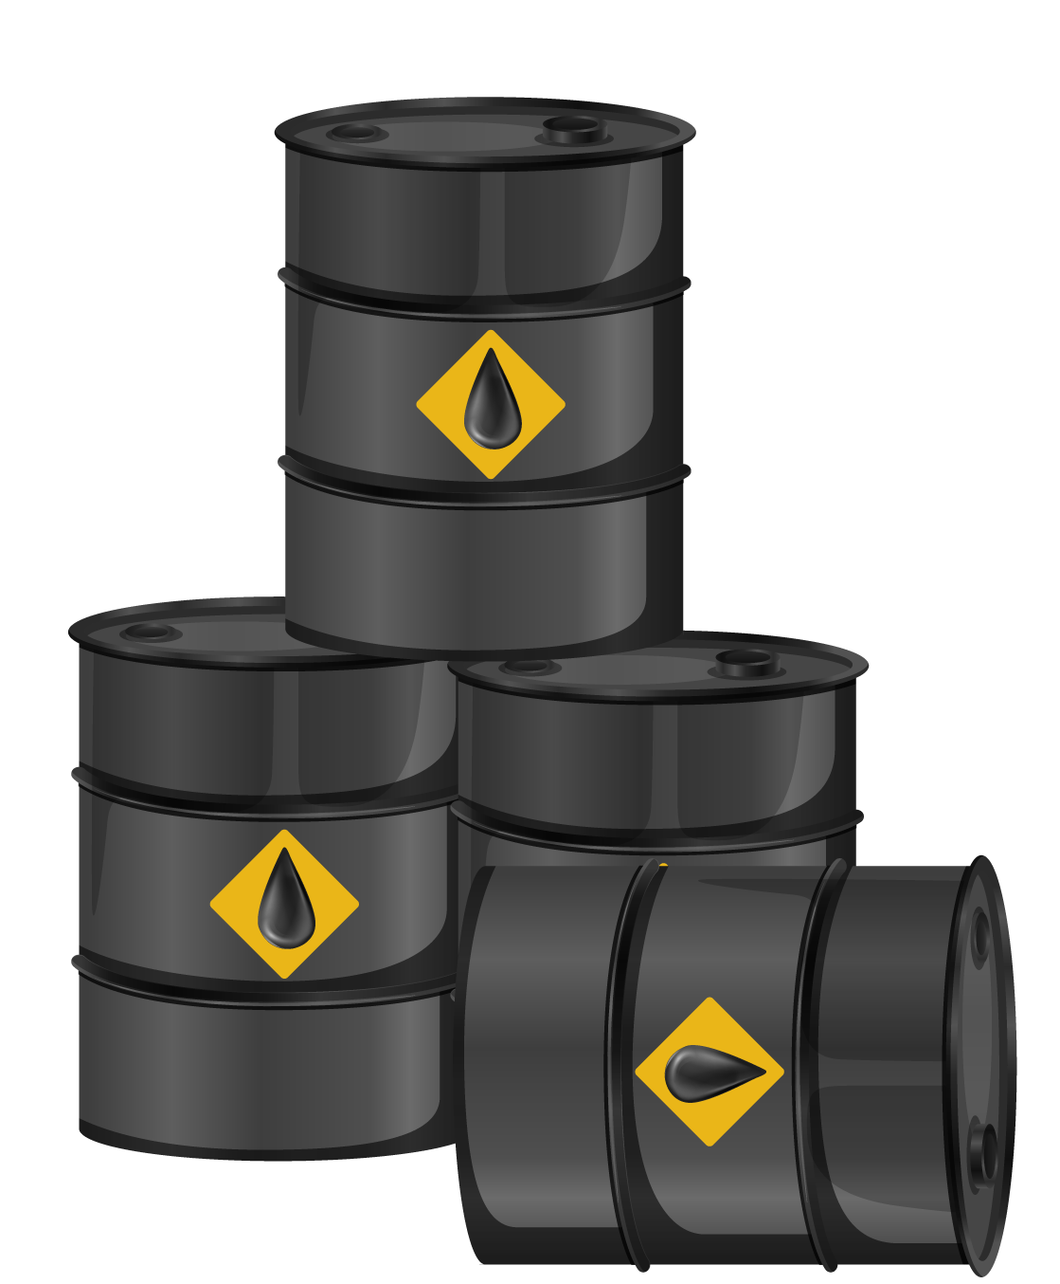
Criterios de almacenamiento: de acuerdo con la naturaleza, la peligrosidad y la prioridad del ensayo
Identificación, rotulado y etiquetado de productos peligrosos
El producto químico peligroso, tiene varias definiciones, pero básicamente, comprende todo lo que provoca daño a la salud de los seres humanos, los daños físicos, y daños al medio ambiente, teniendo en cuenta el criterio y las investigaciones que fueron realizadas por los entes de análisis e investigación acreditadas. Todo tipo de recipiente como latas, frascos, cajas, cilindros de gases deben ser rotulados.
Así como los envases que contienen productos químicos se deben identificar debidamente con etiquetas, los sistemas de tuberías que transportan productos, deben ser señalizadas indicando la dirección que lleva el flujo del producto (liquido o gaseoso) y deben identificarse con colores según el producto que transporten. Existen varios sistemas de codificación de colores, uno muy reconocido es el definido por la American Standard Association (A.S.A.) fue tomado y adoptado, según la resolución 2400 de 1979 (Ministerio de trabajo y seguridad social) por el Estatuto de Seguridad Colombiano, este sistema de colores, hace las siguientes recomendaciones:

Slide 173
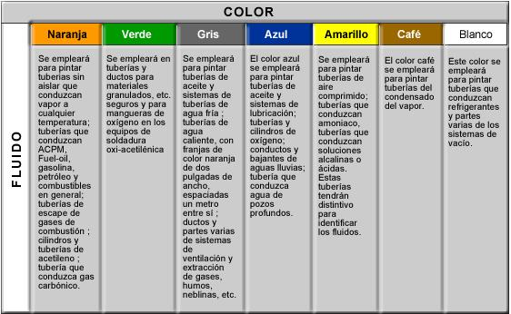
Criterios de almacenamiento: de acuerdo con la naturaleza, la peligrosidad y la prioridad del ensayo
Identificación, rotulado y etiquetado de productos peligrosos

Slide 174

Criterios de almacenamiento: de acuerdo con la naturaleza, la peligrosidad y la prioridad del ensayo
Identificación, rotulado y etiquetado de productos peligrosos
Existen muchos formatos de etiquetas. El único formato que es de carácter obligatorio es el que propone la ONU para el transporte de mercancía peligrosa. Los demás están sometidos a la regulación de cada país. Pero para evitar las confusiones se está promoviendo el uso del Sistema Globalmente Armonizado – SGA y concuerda los símbolos y la información con la que se detectan los peligros de todas las sustancias, según la categoría en la que estén.
Antes de usar el contenido, todos los envases deben ser verificados, y comprobar que tengan etiquetas. Si encuentran alguna desviación en el proceso de etiquetado de la muestra como, por ejemplo, algún producto químico considerado peligroso que se encuentre sin etiquetas, o con las etiquetas borrosas o manipuladas, se debe avisar de inmediato a quien sea el responsable.
No se debe dejar productos químicos sin etiquetas, asegurando “conocer el contenido” ya que si existe una emergencia no habrá posibilidad de aplicar las medidas correspondientes, en caso de que no se encuentre disponible la persona que manipuló el producto.

Slide 175

Criterios de almacenamiento: de acuerdo con la naturaleza, la peligrosidad y la prioridad del ensayo
Identificación, rotulado y etiquetado de productos peligrosos
Los elementos básicos del distintivo SGA:
Da clic en los botones para ampliar la información
Símbolos y pictogramas
Advertencia
Indicación de peligro
Consejos de prudencia

Slide 176
Criterios de almacenamiento: de acuerdo con la naturaleza, la peligrosidad y la prioridad del ensayo
Identificación, rotulado y etiquetado de productos peligrosos
Los elementos básicos del distintivo SGA:
Símbolos y pictogramas:
Da clic en los botones para ampliar la información
Son indicios gráficos que indican el riesgo de un producto químico, ubicado en un rombo de color rojo para todas las clases de peligros (Físicos, para la salud y para el medio ambiente) y para cada clase de peligro tiene emparejada unas categorías y subcategorías, teniendo en cuenta la intensidad del efecto que posiblemente ocasiona.
Ejemplo: una sustancia INFLAMABLE Categoría 1 apunta que es extremadamente inflamable; en tanto que un INFLAMABLE Categoría 3 es inflamable en menor nivel. Esto se identifica teniendo en cuenta las características de las sustancias y las condiciones del proceso.
Símbolos y pictogramas
Advertencia
Indicación de peligro
Consejos de prudencia

Slide 177
Criterios de almacenamiento: de acuerdo con la naturaleza, la peligrosidad y la prioridad del ensayo
Identificación, rotulado y etiquetado de productos peligrosos
Los elementos básicos del distintivo SGA:
Riesgo físico: Explosivos
Da clic en los botones para ampliar la información
Clic en cada símbolo para conocer su correspondiente clase de peligro.
Símbolos y pictogramas
Advertencia
Indicación de peligro
Consejos de prudencia

Slide 178
Criterios de almacenamiento: de acuerdo con la naturaleza, la peligrosidad y la prioridad del ensayo
Identificación, rotulado y etiquetado de productos peligrosos
Los elementos básicos del distintivo SGA:
Riesgo físico: líquidos inflamables
Da clic en los botones para ampliar la información
Clic en cada símbolo para conocer su correspondiente clase de peligro.
Símbolos y pictogramas
Advertencia
Indicación de peligro
Consejos de prudencia

Slide 179
Criterios de almacenamiento: de acuerdo con la naturaleza, la peligrosidad y la prioridad del ensayo
Identificación, rotulado y etiquetado de productos peligrosos
Los elementos básicos del distintivo SGA:
Riesgo físico: líquidos comburentes
Da clic en los botones para ampliar la información
Clic en cada símbolo para conocer su correspondiente clase de peligro.
Símbolos y pictogramas
Advertencia
Indicación de peligro
Consejos de prudencia

Slide 180
Criterios de almacenamiento: de acuerdo con la naturaleza, la peligrosidad y la prioridad del ensayo
Identificación, rotulado y etiquetado de productos peligrosos
Los elementos básicos del distintivo SGA:
Riesgo físico: Gases comprimidos
Da clic en los botones para ampliar la información
Clic en cada símbolo para conocer su correspondiente clase de peligro.
Símbolos y pictogramas
Advertencia
Indicación de peligro
Consejos de prudencia

Slide 181
Criterios de almacenamiento: de acuerdo con la naturaleza, la peligrosidad y la prioridad del ensayo
Identificación, rotulado y etiquetado de productos peligrosos
Los elementos básicos del distintivo SGA:
Peligro físico: Corrosivo de metales
Da clic en los botones para ampliar la información
Clic en cada símbolo para conocer su correspondiente clase de peligro.
Símbolos y pictogramas
Advertencia
Indicación de peligro
Consejos de prudencia

Slide 182
Criterios de almacenamiento: de acuerdo con la naturaleza, la peligrosidad y la prioridad del ensayo
Identificación, rotulado y etiquetado de productos peligrosos
Los elementos básicos del distintivo SGA:
Peligro para la salud: Toxicidad aguda
Da clic en los botones para ampliar la información
Clic en cada símbolo para conocer su correspondiente clase de peligro.
Símbolos y pictogramas
Advertencia
Indicación de peligro
Consejos de prudencia

Slide 183
Criterios de almacenamiento: de acuerdo con la naturaleza, la peligrosidad y la prioridad del ensayo
Identificación, rotulado y etiquetado de productos peligrosos
Los elementos básicos del distintivo SGA:
Peligro para la salud: Irritación cutánea
Da clic en los botones para ampliar la información
Clic en cada símbolo para conocer su correspondiente clase de peligro.
Símbolos y pictogramas
Advertencia
Indicación de peligro
Consejos de prudencia

Slide 184
Criterios de almacenamiento: de acuerdo con la naturaleza, la peligrosidad y la prioridad del ensayo
Identificación, rotulado y etiquetado de productos peligrosos
Los elementos básicos del distintivo SGA:
Peligro para la salud: CMR STOP peligro por aspiración
Da clic en los botones para ampliar la información
Clic en cada símbolo para conocer su correspondiente clase de peligro.
Símbolos y pictogramas
Advertencia
Indicación de peligro
Consejos de prudencia

Slide 185
Criterios de almacenamiento: de acuerdo con la naturaleza, la peligrosidad y la prioridad del ensayo
Identificación, rotulado y etiquetado de productos peligrosos
Los elementos básicos del distintivo SGA:
Peligro para el medio ambiente acuático
Da clic en los botones para ampliar la información
Clic en cada símbolo para conocer su correspondiente clase de peligro.
Símbolos y pictogramas
Advertencia
Indicación de peligro
Consejos de prudencia

Slide 186
Criterios de almacenamiento: de acuerdo con la naturaleza, la peligrosidad y la prioridad del ensayo
Identificación, rotulado y etiquetado de productos peligrosos
Los elementos básicos del distintivo SGA:
Símbolos y pictogramas
Da clic en los botones para ampliar la información
Clic en cada símbolo para conocer su correspondiente clase de peligro.
Símbolos y pictogramas
Advertencia
Indicación de peligro
Consejos de prudencia

Slide 187
Criterios de almacenamiento: de acuerdo con la naturaleza, la peligrosidad y la prioridad del ensayo
Identificación, rotulado y etiquetado de productos peligrosos
Los elementos básicos del distintivo SGA:
Advertencia
Da clic en los botones para ampliar la información
Símbolos y pictogramas
Advertencia
Señala la seriedad del peligro. Las palabras son “PELIGRO” (usada para la clasificación más grave) o “ATENCIÓN”.
Indicación de peligro
Consejos de prudencia

Slide 188
Criterios de almacenamiento: de acuerdo con la naturaleza, la peligrosidad y la prioridad del ensayo
Identificación, rotulado y etiquetado de productos peligrosos
Los elementos básicos del distintivo SGA:
Indicación de peligro
Da clic en los botones para ampliar la información
Símbolos y pictogramas
Advertencia
Se refiere a la naturaleza del peligro y grado de este al ejecutarse. Frase H (Hazardstatement).
Indicación de peligro
Consejos de prudencia

Slide 189
Criterios de almacenamiento: de acuerdo con la naturaleza, la peligrosidad y la prioridad del ensayo
Identificación, rotulado y etiquetado de productos peligrosos
Los elementos básicos del distintivo SGA:
Consejos de prudencia
Da clic en los botones para ampliar la información
Símbolos y pictogramas
Advertencia
Recomendaciones para reducción o prevención de efectos adversos causados por la exposición al producto considerado como riesgoso. Frase P (Precautionary statement).
Indicación de peligro
Consejos de prudencia

Slide 190
Criterios de almacenamiento: de acuerdo con la naturaleza, la peligrosidad y la prioridad del ensayo
Identificación, rotulado y etiquetado de productos peligrosos
Los elementos básicos del distintivo SGA:
Da clic en los botones para ampliar la información
Símbolos y pictogramas
Advertencia
Indicación de peligro
Consejos de prudencia

Slide 191
Criterios de almacenamiento: de acuerdo con la naturaleza, la peligrosidad y la prioridad del ensayo
Identificación, rotulado y etiquetado de productos peligrosos
La NFPA no ofrece información sobre peligros ocupacionales crónicos a los trabajadores. Este sistema no está diseñado para notificar a los empleados sobre los peligros (manipulación, almacenamiento de productos químicos en envases).
Otros sistemas de identificación y rotulado utilizados en Colombia son:
:
:
Conocido como el Diamante de Seguridad, es el sistema estándar para la identificación de los peligros de materiales para dar respuesta a emergencias. Fue desarrollada por la Asociación Norteamericana de Protección contra el fuego, es un modelo de comunicación de riesgo de mayor divulgación, pero para evitar usarlo en vano se debe entender de manera correcta. No se debe interpretar con solo el criterio personal, ya que apartan el propósito primordial por el cual fue implementado, que es comunicar a los responsables de emergencias los efectos agudos o por la exposición a corto tiempo de sustancias químicas por incendios, derrames etc.
Características del diamante: Esta formado por un cuadro inclinado a 45° con división como esta en la figura a continuación, contiene la distribución de los peligros, hace referencia a un reloj, de tal forma que la inflamabilidad (ROJO) se localiza a las 12, la inestabilidad (AMARILLO) a las 3, peligros especiales (SIN COLOR) a las 6, y la afectación a la salud (AZUL) a las 9.
Clic en los botones para continuar
NFPA 704

Slide 192
Criterios de almacenamiento: de acuerdo con la naturaleza, la peligrosidad y la prioridad del ensayo
Identificación, rotulado y etiquetado de productos peligrosos
La NFPA no ofrece información sobre peligros ocupacionales crónicos a los trabajadores. Este sistema no está diseñado para notificar a los empleados sobre los peligros (manipulación, almacenamiento de productos químicos en envases).
Otros sistemas de identificación y rotulado utilizados en Colombia son:
:
:
Conocido como el Diamante de Seguridad, es el sistema estándar para la identificación de los peligros de materiales para respuesta a emergencias. Fue desarrollada por la Asociación Norteamericana de Protección contra el fuego, es un modelo de comunicación de riesgo de mayor divulgación, pero para evitar usarlo en vano se debe entender de manera correcta. No se debe interpretar con solo el criterio personal, ya que apartan el propósito primordial por el cual fue implementado, que es comunicar a los responsables de emergencias los efectos agudos o por la exposición a corto tiempo de sustancias químicas por incendios, derrames etc.
Calificación del peligro:
Mínimo peligro (Valor 0)
A
Peligro severo (valor 4)
En valores absolutos.
Clic en los botones para continuar
NFPA 704

Slide 193
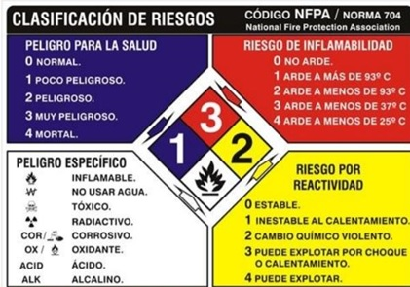
Criterios de almacenamiento: de acuerdo con la naturaleza, la peligrosidad y la prioridad del ensayo
Identificación, rotulado y etiquetado de productos peligrosos
La NFPA no ofrece información sobre peligros ocupacionales crónicos a los trabajadores. Este sistema no está diseñado para notificar a los empleados sobre los peligros (manipulación, almacenamiento de productos químicos en envases).
Otros sistemas de identificación y rotulado utilizados en Colombia son:
:
:
Conocido como el Diamante de Seguridad, es el sistema estándar para la identificación de los peligros de materiales para respuesta a emergencias. Fue desarrollada por la Asociación Norteamericana de Protección contra el fuego, es un modelo de comunicación de riesgo de mayor divulgación, pero para evitar usarlo en vano se debe entender de manera correcta. No se debe interpretar con solo el criterio personal, ya que apartan el propósito primordial por el cual fue implementado, que es comunicar a los responsables de emergencias los efectos agudos o por la exposición a corto tiempo de sustancias químicas por incendios, derrames etc.
NFPA 704

Slide 194





Ejercicio de aprendizaje
EMPAREJAMIENTO
Une cada símbolo con su correspondencia de peligrosidad:
Escribe aquí
Escribe aquí
Corrosivo para los metales
Gases comprimidos
Escribe aquí
Líquidos comburentes
Líquidos inflamables
Peligro de aspiración

Slide 195
4
ACTIVIDAD DE APRENDIZAJE 4
Bienvenidos a la actividad de aprendizaje Definición, clasificación, principios, técnicas, equipos y medidas de seguridad de las siguientes operaciones preliminares: secado y calcinación, molienda, tamizado, digestión, fusión, extracción, dilución.
A continuación, se presenta la situación a resolver dentro de esta actividad. Clic en el botón siguiente:

Slide 196
ACTIVIDAD DE APRENDIZAJE 4
Profesor: ¡Hola! Bienvenidos a la actividad de esta unidad donde abordaremos el tema Definición, clasificación, principios, técnicas, equipos y medidas de seguridad de las siguientes operaciones preliminares: secado y calcinación, molienda, tamizado, digestión, fusión, extracción, dilución.
Estudiante: Muy bien profesor ¿Y de qué se trata la actividad?

Slide 197
ACTIVIDAD DE APRENDIZAJE 4
Profesor: Debes comprender cuáles son los principios, técnicas, definición, clasificación, equipos y medidas de seguridad de las siguientes operaciones preliminares: secado y calcinación, molienda, tamizado, digestión, fusión, extracción, dilución.
Estudiante: Comprendo lo que debo realizar profesor, ¿Cuál es la información que necesito para resolver la actividad?

Slide 198
ACTIVIDAD DE APRENDIZAJE 4
Profesor: La información necesaria para resolver la actividad, la encontrarás en el contendido disponible a continuación. Recuerda descargar y desarrollar la guía de aprendizaje.
Estudiante: ¡Está bien profesor, revisaré la información y resolveré la actividad!
Descargar actividad

Slide 199

Definición, clasificación, principios, técnicas, equipos y medidas de seguridad de las siguientes operaciones preliminares: secado y calcinación, molienda, tamizado, digestión, fusión, extracción, dilución.
Secado y calcinación
Es importante el buen secado de la muestra, ya que la presencia de agua en una muestra sólida puede producir alteraciones para el análisis de compuestos orgánicos e inorgánicos. Con esta técnica, se evita también reacciones de hidrólisis que producirían pérdidas del analito. El secado se lleva a cabo antes de realizar la trituración y homogeneización.
Hay diferentes técnicas de secado; Clic en el botón para conocerlas
Técnicas de secado

Slide 200
Definición, clasificación, principios, técnicas, equipos y medidas de seguridad de las siguientes operaciones preliminares: secado y calcinación, molienda, tamizado, digestión, fusión, extracción, dilución.
Técnicas de secado
X
Sequedad absoluta y sequedad reproducible: Hay muestras analíticas que pueden materializarse en un estado llamado sequedad absoluta, que es producido por la aplicación de un calentamiento persistente. En algunas situaciones que se pueden considerar extremas, las cuales son indispensables para complementar la expulsión de agua enlazada, propician efectos secundarios tales como, la carencia de dióxido de carbono o la oxidación de sulfuros. Las muestras que hayan sufrido este tipo de cambios no son consideradas como representación del material inicial. En situaciones determinadas se deberá prescindir de la meta de sequedad absoluta, por la meta se sequedad reproducible. Por lo menos es primordial llegar a este estado, ya que, si no es así, el agua cambiará con el lugar, tiempo y situación.
Secado por calentamiento
Usa las flechas para navegar por la información

Slide 201
Definición, clasificación, principios, técnicas, equipos y medidas de seguridad de las siguientes operaciones preliminares: secado y calcinación, molienda, tamizado, digestión, fusión, extracción, dilución.
Técnicas de secado
X
Secado por calentamiento: hornos, mecheros y estufas. Es la modalidad frecuentemente usada para alcanzar sequedad reproducible. Se utiliza calentando la muestra a lo largo de una o más horas a 105 – 110 °C en una estufa o en un horno bien ventilados. Este manejo es deficiente al expulsar el agua, pero erradica de la muestra el agua débilmente enlazada. Aquí la porción del agua manifiesta variabilidad con las condiciones del medio ambiente, por esto su eliminación básicamente da como resultado muestras en estado de sequedad reproducible. Ahora bien, la temperatura bastante alta provoca reacciones secundarias que son inoportunas en algunas de las sustancias. La temperatura de secado elegida regularmente debe ser una modalidad de compromiso entre las condiciones de sequedad completa y prevención de reacciones secundarias. Se debe colocar la muestra en la estufa de desecación para que el aire tenga acceso a la muestra. Para las temperaturas altas que se requieran es útil utilizar mecheros.
.
Sequedad absoluta y sequedad reproducible
Secado de la muestra por evaporación
Usa las flechas para navegar por la información

Slide 202
Definición, clasificación, principios, técnicas, equipos y medidas de seguridad de las siguientes operaciones preliminares: secado y calcinación, molienda, tamizado, digestión, fusión, extracción, dilución.
Técnicas de secado
X
Secado de la muestra por evaporación. Si la muestra analizada padece cambios que se consideren secundarios, aun en las condiciones suaves de la desecación en la estufa, es útil usar la metodología de evaporación. Esta muestra se expone al aire y es pulverizada, a temperatura ambiente, así pues, el agua en exceso se evapora de ella. El secado a vacío se usa en algunas oportunidades, ya que cuando se reduce la presión se reduce el punto de ebullición del agua, así alcanza su expulsión a temperaturas más bajas. La muestra de metal permite secarse inmediatamente lavándose con acetona, pura o con disolvente miscible con el agua y secándose luego al aire por tiempo corto.
Secado por calentamiento
Secado y calcinación de precipitados
Usa las flechas para navegar por la información

Slide 203
Definición, clasificación, principios, técnicas, equipos y medidas de seguridad de las siguientes operaciones preliminares: secado y calcinación, molienda, tamizado, digestión, fusión, extracción, dilución.
Técnicas de secado
X
Secado y calcinación de precipitados. El elemento esperado se aparta de otro elemento de una muestra por precipitación, lavado y filtración. Esta división de todos modos, no se completa hasta que el precipitado se seca completamente, para así erradicar la humedad existente por las fracciones de líquido lavado. Gran cantidad de estos precipitados se secan correctamente si son ubicados en una estufa a 110 °C, entre media hora a 2 horas. A continuación, se describen seguidamente motivos por los cuales se necesita una temperatura más elevada:
Secado de la muestra por evaporación
Algunas sustancias tienen la capacidad de retener partículas de agua hasta temperaturas mucho más altas que 110 °C.
Usa las flechas para navegar por la información

Slide 204
Definición, clasificación, principios, técnicas, equipos y medidas de seguridad de las siguientes operaciones preliminares: secado y calcinación, molienda, tamizado, digestión, fusión, extracción, dilución.
Técnicas de secado
X
Secado y calcinación de precipitados. El elemento esperado se aparta de otro elemento de una muestra por precipitación, lavado y filtración. Esta división de todos modos, no se completa hasta que el precipitado se seca completamente, para así erradicar la humedad existente por las fracciones de líquido lavado. Gran cantidad de estos precipitados se secan correctamente si son ubicados en una estufa a 110 °C, entre media hora a 2 horas. A continuación, se describen seguidamente motivos por los cuales se necesita una temperatura más elevada:
Secado de la muestra por evaporación
Se requiere temperaturas más elevadas para la eliminación y quemado del papel de filtro. Para la calcinación de precipitados y el secado es de mucho beneficio contar con mecheros y estufas.
Usa las flechas para navegar por la información

Slide 205

Definición, clasificación, principios, técnicas, equipos y medidas de seguridad de las siguientes operaciones preliminares: secado y calcinación, molienda, tamizado, digestión, fusión, extracción, dilución.
Trituración y molienda
Su propósito es reducir el tamaño de partículas de una muestra sólida, habitualmente teniendo en consideración que debe preservar su homogeneidad.
Se aconseja reducir la magnitud de la muestra, ya que, cuanto menor sea el tamaño de partícula, menor será el fallo que se incurra en el estudio, ya que las muestras divididas con precisión son más homogéneas, pueden mezclarse y submuestrear con mayor exactitud y fiabilidad, pueden disolverse y extraerse sin problema, porque plantea mayor superficie expuesta al disolvente. En una muestra, esta suele cambiar su composición.

Slide 206
Definición, clasificación, principios, técnicas, equipos y medidas de seguridad de las siguientes operaciones preliminares: secado y calcinación, molienda, tamizado, digestión, fusión, extracción, dilución.
Trituración y molienda
Las siguientes son características que podrían afectar la composición de la muestra:
Las altas temperaturas provocadas en la trituración y molienda pueden causar disminución de componentes volátiles.
Si se reduce el tamaño de la partícula se amplía el área de superficie del sólido y a pesar de que facilita el estudio por su homogeneidad y mayor posibilidad de exactitud y fiabilidad, se presenta el riesgo de que tenga más susceptibilidad a reaccionar con la atmósfera, por lo tanto, es necesario que las condiciones y el ambiente donde se desarrolle el análisis sea controlado, cerrado y limpio.

Slide 207
Definición, clasificación, principios, técnicas, equipos y medidas de seguridad de las siguientes operaciones preliminares: secado y calcinación, molienda, tamizado, digestión, fusión, extracción, dilución.
Trituración y molienda
La molienda de materiales duros es más lenta que la molienda usada para materiales más suaves. La molienda dura, para empezar, disminuye a trozos diminutos en planchas de acero duro utilizando un martillo para impactar. La pérdida de material se puede impedir bordeando la muestra con algún reborde. Usualmente el mortero y la mano, son de acero firme al tungsteno. De este modo alcanza a rebajar a polvo grueso, que, más tarde, se pulveriza en diminutas porciones por medio de morteros.
Debido al deterioro mecánico, se puede generar abrasión de las superficies del molino. Esto puede ensuciar la muestra de manera notable. Debido a esto, se acostumbra a la fabricación de molinos con superficies de acero endurecido o ágata, y así disminuir la contaminación.

Slide 208
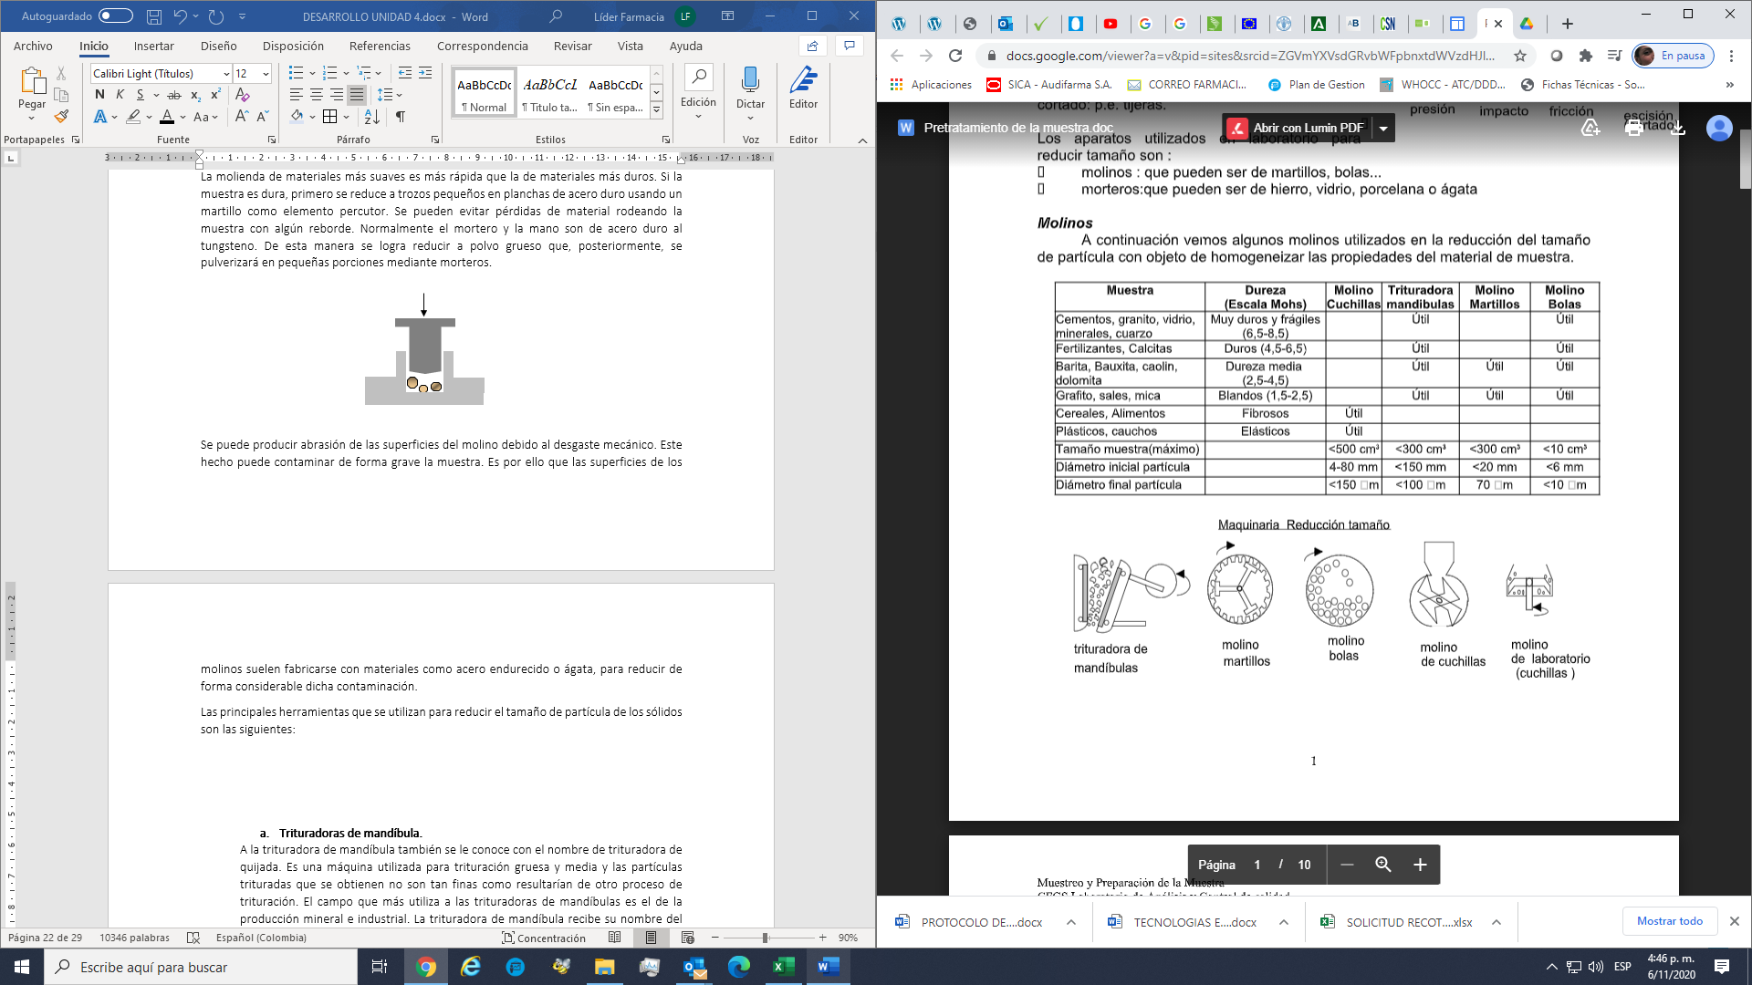
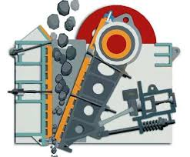
Definición, clasificación, principios, técnicas, equipos y medidas de seguridad de las siguientes operaciones preliminares: secado y calcinación, molienda, tamizado, digestión, fusión, extracción, dilución.
Trituración y molienda
A continuación, se muestran los primordiales instrumentos que se usan para disminuir los tamaños de las partículas de los sólidos:
Da clic en las imágenes para ampliar la información.

Slide 209
Definición, clasificación, principios, técnicas, equipos y medidas de seguridad de las siguientes operaciones preliminares: secado y calcinación, molienda, tamizado, digestión, fusión, extracción, dilución.
X
Trituradoras de mandíbula
También se les llama trituradora de quijada. Maquinaria usada para la trituración gruesa y media, las partículas obtenidas no se consideran finas como las de otro proceso en el que está implicada la trituración. En la producción mineral e industrial son muy utilizadas las trituradoras de mandíbulas, las cuales se les conoce de esta manera, ya que su placa de trituración realiza movimientos que se asemejan a una mandíbula en proceso de masticación.
Se produce un movimiento oscilatorio en la placa de trituración, gracias al motor con que cuenta la trituradora, permitiendo que el mineral ingrese por la parte superior de la trituradora (agujero amplio que se cierra a medida que el mineral pasa en la trituradora). La circulación oscilatoria y la presión que ejerce la placa de trituración sobre los minerales, los hace golpear con la parte interna de la máquina, lo que causa que las piedras se separen y se complete el proceso.

Slide 210
Definición, clasificación, principios, técnicas, equipos y medidas de seguridad de las siguientes operaciones preliminares: secado y calcinación, molienda, tamizado, digestión, fusión, extracción, dilución.
Trituración y molienda
A continuación, se muestran los primordiales instrumentos que se usan para disminuir los tamaños de las partículas de los sólidos:
Da clic en las imágenes para ampliar la información.

Slide 211
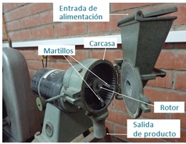
Definición, clasificación, principios, técnicas, equipos y medidas de seguridad de las siguientes operaciones preliminares: secado y calcinación, molienda, tamizado, digestión, fusión, extracción, dilución.
X
Molinos de martillos
Estos son apropiados para la trituración de arcillas, encaminado a fabricación de productos cerámicos de calidad y de valor incorporado. La multifuncionalidad que ofrece, los hace por añadidura óptimos para la molienda de otros materiales no cerámicos, cuya categoría de molturabilidad y naturaleza facilitan su trituración por impacto.

Slide 212
Definición, clasificación, principios, técnicas, equipos y medidas de seguridad de las siguientes operaciones preliminares: secado y calcinación, molienda, tamizado, digestión, fusión, extracción, dilución.
Trituración y molienda
A continuación, se muestran los primordiales instrumentos que se usan para disminuir los tamaños de las partículas de los sólidos:
Da clic en las imágenes para ampliar la información.

Slide 213
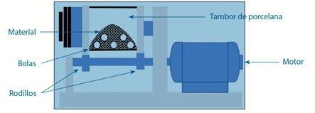
Definición, clasificación, principios, técnicas, equipos y medidas de seguridad de las siguientes operaciones preliminares: secado y calcinación, molienda, tamizado, digestión, fusión, extracción, dilución.
Molinos de bolas para muestras de tamaño pequeño
X
Es un mecanismo beneficioso para moles sólidos que no son en exceso duros. Consiste en un recipiente de porcelana, ya sea cerrada y rotada mecánicamente. La vasija se llena con cantidades semejantes de muestra y sílex o bolas de porcelana (de diámetro de 20 a 50 mm). Se obtiene la molienda y la trituración cuando las bolas se mueven, pegan con el contenedor que rota. De esta manera se alcanza un polvo fino y bien combinado.

Slide 214
Definición, clasificación, principios, técnicas, equipos y medidas de seguridad de las siguientes operaciones preliminares: secado y calcinación, molienda, tamizado, digestión, fusión, extracción, dilución.
Trituración y molienda
A continuación, se muestran los primordiales instrumentos que se usan para disminuir los tamaños de las partículas de los sólidos:
Da clic en las imágenes para ampliar la información.

Slide 215
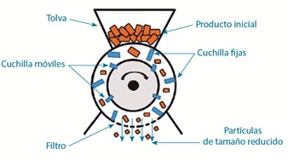
Definición, clasificación, principios, técnicas, equipos y medidas de seguridad de las siguientes operaciones preliminares: secado y calcinación, molienda, tamizado, digestión, fusión, extracción, dilución.
Molinos de discos
X
Idóneos para triturar de manera fina partículas de tamaño medio de sólidos blandos a duros, son sensibles a la temperatura y son viscosos. Este proceso se realiza cuando el producto pasa por la trituración por presión y cizallamiento, entre dos discos de molienda, con un grueso dentado interno que trabaja en sentido contrario.

Slide 216
Definición, clasificación, principios, técnicas, equipos y medidas de seguridad de las siguientes operaciones preliminares: secado y calcinación, molienda, tamizado, digestión, fusión, extracción, dilución.
Trituración y molienda
A continuación, se muestran los primordiales instrumentos que se usan para disminuir los tamaños de las partículas de los sólidos:
Da clic en las imágenes para ampliar la información.

Slide 217
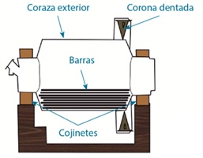
Definición, clasificación, principios, técnicas, equipos y medidas de seguridad de las siguientes operaciones preliminares: secado y calcinación, molienda, tamizado, digestión, fusión, extracción, dilución.
Molinos de barras
X
Estos están particularmente elaborados para adquirir materiales muy finos, como arenas, incluso cuando sea con materiales muy duros. Disponen de gran potencial para tratar todo tipo de materiales, incluso los más agresivos.

Slide 218
Definición, clasificación, principios, técnicas, equipos y medidas de seguridad de las siguientes operaciones preliminares: secado y calcinación, molienda, tamizado, digestión, fusión, extracción, dilución.
Trituración y molienda
A continuación, se muestran los primordiales instrumentos que se usan para disminuir los tamaños de las partículas de los sólidos:
Da clic en las imágenes para ampliar la información.

Slide 219
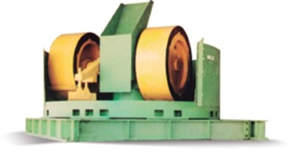
Definición, clasificación, principios, técnicas, equipos y medidas de seguridad de las siguientes operaciones preliminares: secado y calcinación, molienda, tamizado, digestión, fusión, extracción, dilución.
Molinos de rulos y muelas
X
Está compuesto por una pista semejante a una vasija de índole balde y dos ruedas (llamadas muelas) que corren por la pista aplastando el producto.

Slide 220
Definición, clasificación, principios, técnicas, equipos y medidas de seguridad de las siguientes operaciones preliminares: secado y calcinación, molienda, tamizado, digestión, fusión, extracción, dilución.
Morteros de diferentes materiales
X
Estos son herramientas cóncavas usadas en laboratorios que contiene una “maneta”o “mano” para disminuir el tamaño de las muestras. Son morteros de vidrio o porcelana, idóneos para triturar, destrozar y revolver material de poca dureza. Su base ancha asegura una adecuada estabilidad, cuentan con un pico para contribuir el traspaso de la sustancia. El mortero de vidrio se usa para sustancias pastosas. El que el envase de porcelana contenga esmalte proporciona capa inmune al mortero y puede evitar que las sustancias atraviesen en los poros de la porcelana, o libere polvillo mientras se realiza la molienda.
Para triturar sustancias que son duras, es recomendable usar el mortero de ágata. Este metal tiene una dureza de 7 en la escala de Mohs y asegura una adecuada solidez a la abrasión y a los agentes químicos, salvo el ácido fluorhídrico y el agua regia. Para triturar muestras duras se puede usar el mortero de hierro.

Slide 221
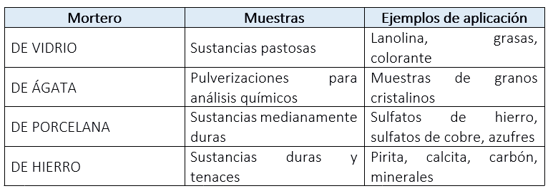
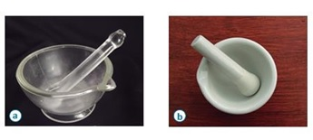
Definición, clasificación, principios, técnicas, equipos y medidas de seguridad de las siguientes operaciones preliminares: secado y calcinación, molienda, tamizado, digestión, fusión, extracción, dilución.
Morteros de diferentes materiales
X
A continuación, se mostrará en el cuadro el tipo de mortero usado para cada muestra:
Mortero de vidrio
Mortero de porcelana

Slide 222
Definición, clasificación, principios, técnicas, equipos y medidas de seguridad de las siguientes operaciones preliminares: secado y calcinación, molienda, tamizado, digestión, fusión, extracción, dilución.
Trituración y molienda
A continuación, se muestran los primordiales instrumentos que se usan para disminuir los tamaños de las partículas de los sólidos:
Da clic en las imágenes para ampliar la información.

Slide 223
Definición, clasificación, principios, técnicas, equipos y medidas de seguridad de las siguientes operaciones preliminares: secado y calcinación, molienda, tamizado, digestión, fusión, extracción, dilución.
Trituración y molienda
Tipos de molienda
Clic en los botones para ampliar información:
Molienda seca
Molienda Húmeda
Cuadro comparativo

Slide 224
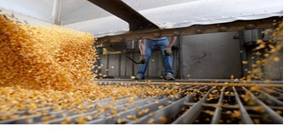
Definición, clasificación, principios, técnicas, equipos y medidas de seguridad de las siguientes operaciones preliminares: secado y calcinación, molienda, tamizado, digestión, fusión, extracción, dilución.
X
Tipos de molienda
Aquí las partículas disminuyen de tamaño a causa de la impactación y abrasión en la ausencia de agua. Esta técnica es frecuentemente utilizada en la elaboración de cemento y en el manejo de cereal
Molienda seca
Molienda secado de maíz

Slide 225
Definición, clasificación, principios, técnicas, equipos y medidas de seguridad de las siguientes operaciones preliminares: secado y calcinación, molienda, tamizado, digestión, fusión, extracción, dilución.
Trituración y molienda
Tipos de molienda
Clic en los botones para ampliar información:
Molienda seca
Molienda Húmeda
Cuadro comparativo

Slide 226
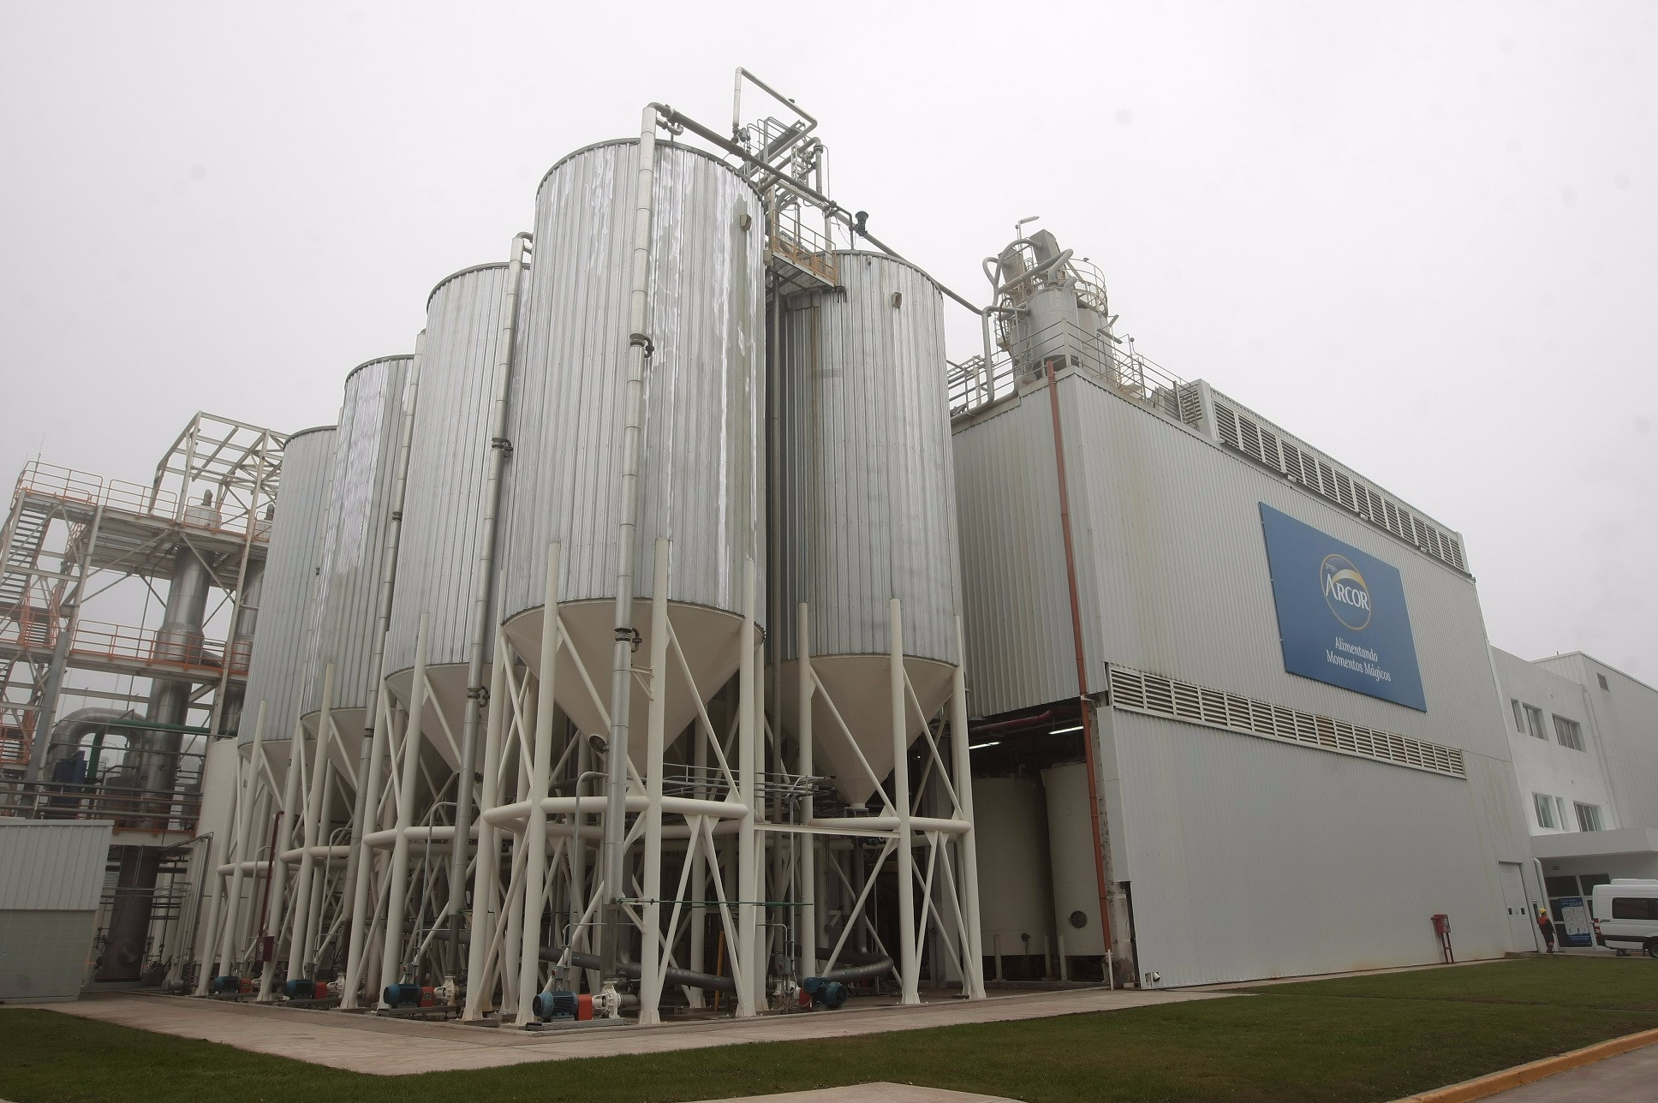
Definición, clasificación, principios, técnicas, equipos y medidas de seguridad de las siguientes operaciones preliminares: secado y calcinación, molienda, tamizado, digestión, fusión, extracción, dilución.
X
Tipos de molienda
Las sustancias se mojan en liquido aumentando la humedad. Por la naturaleza misma de esta técnica, el producto se debe manejar y transportar impulsado por bombas a través de tuberías. Posterior al proceso de desintegración, en la molienda húmeda, la categorización de partículas se ejecuta en hidrociclones y, si se desea concentrar el mineral, se realiza una flotación por espumas. El líquido, por lo demás, cuenta con un impacto refrigerante con los calores producidos en el interior. Esta suele usarse en elaboración de minerales para su concentración.
Molienda húmeda
Equipo de molienda húmeda de maíz

Slide 227
Definición, clasificación, principios, técnicas, equipos y medidas de seguridad de las siguientes operaciones preliminares: secado y calcinación, molienda, tamizado, digestión, fusión, extracción, dilución.
Trituración y molienda
Tipos de molienda
Clic en los botones para ampliar información:
Molienda seca
Molienda Húmeda
Cuadro comparativo

Slide 228
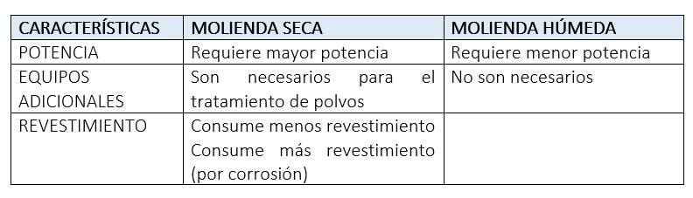
Definición, clasificación, principios, técnicas, equipos y medidas de seguridad de las siguientes operaciones preliminares: secado y calcinación, molienda, tamizado, digestión, fusión, extracción, dilución.
X
Tipos de molienda

Slide 229
Definición, clasificación, principios, técnicas, equipos y medidas de seguridad de las siguientes operaciones preliminares: secado y calcinación, molienda, tamizado, digestión, fusión, extracción, dilución.
Trituración y molienda
Mezclado y homogeneización
Después de cualquier operación de separación, tamizado, triturado o pulverizado, las muestras se deben homogeneizar y mezclar, puesto que puede producirse la segregación de las partículas de diferente tamaño. Por consiguiente, el propósito fundamental de las actividades de mezclado y homogeneización, es alcanzar la máxima interposición entre varios integrantes y un reparto lo más homogéneamente posible de los mismos.
Clic en los botones para ampliar información.
Tipos de mezclado
Homogeneización

Slide 230





Definición, clasificación, principios, técnicas, equipos y medidas de seguridad de las siguientes operaciones preliminares: secado y calcinación, molienda, tamizado, digestión, fusión, extracción, dilución.
X
Tipos de mezclado
Clic en las tarjetas para ampliar información

Slide 231
Definición, clasificación, principios, técnicas, equipos y medidas de seguridad de las siguientes operaciones preliminares: secado y calcinación, molienda, tamizado, digestión, fusión, extracción, dilución.
X
Tipos de mezclado
Clic en las tarjetas para ampliar información
Mezcla positiva: No es necesario usar energía si el tiempo no tiene límite. Hay gases o líquidos miscibles que construyen, irremediablemente y de forma voluntaria, a la mezcla ideal para difusión.

Slide 232
Definición, clasificación, principios, técnicas, equipos y medidas de seguridad de las siguientes operaciones preliminares: secado y calcinación, molienda, tamizado, digestión, fusión, extracción, dilución.
X
Tipos de mezclado
Clic en las tarjetas para ampliar información
Mezcla negativa: cada componente apunta a alejarse, con rapidez (suspensiones y emulsiones).

Slide 233
Definición, clasificación, principios, técnicas, equipos y medidas de seguridad de las siguientes operaciones preliminares: secado y calcinación, molienda, tamizado, digestión, fusión, extracción, dilución.
X
Tipos de mezclado
Clic en las tarjetas para ampliar información
Mezcla neutra: no se mezclan los elementos de manera espontánea. No tienen tendencia a la separación espontánea. Los polvos son muestra de las mezclas neutras.

Slide 234
Definición, clasificación, principios, técnicas, equipos y medidas de seguridad de las siguientes operaciones preliminares: secado y calcinación, molienda, tamizado, digestión, fusión, extracción, dilución.
X
Tipos de mezclado
Clic en las tarjetas para ampliar información
Mezcla ordenada: Las mezclas no son autónomas una de las otras, se presentan entre sólidos sumamente cohesivos en los que uno de ellos procede como portador de las partículas del otro sólido.

Slide 235
Definición, clasificación, principios, técnicas, equipos y medidas de seguridad de las siguientes operaciones preliminares: secado y calcinación, molienda, tamizado, digestión, fusión, extracción, dilución.
X
Tipos de mezclado
Clic en las tarjetas para ampliar información
Mezcla aleatoria: Una partícula de un componente en específico se detecta en una muestra, que es proporcional a un número determinado de partículas de esta, en la mezcla total.

Slide 236
Definición, clasificación, principios, técnicas, equipos y medidas de seguridad de las siguientes operaciones preliminares: secado y calcinación, molienda, tamizado, digestión, fusión, extracción, dilución.
Trituración y molienda
Mezclado y homogeneización
Después de cualquier operación de separación, tamizado, triturado o pulverizado, las muestras se deben homogeneizar y mezclar, puesto que puede producirse la segregación de las partículas de diferente tamaño. Por consiguiente, el propósito fundamental de las actividades de mezclado y homogeneización, es alcanzar la máxima interposición entre varios integrantes y un reparto lo más homogéneamente posible de los mismos.
Clic en los botones para ampliar información.
Tipos de mezclado
Homogeneización

Slide 237

Definición, clasificación, principios, técnicas, equipos y medidas de seguridad de las siguientes operaciones preliminares: secado y calcinación, molienda, tamizado, digestión, fusión, extracción, dilución.
X
Homogeneización
La muestra es ubicada en una licuadora, se agrega solvente y la muestra se homogeniza. Posteriormente para continuar el proceso de análisis el solvente es retirado. Se utiliza para tejidos de animal, alimentos, plantas, muestras ambientales. Se puede usar solventes acuosos u orgánicos. Eventualmente la muestra dispersada fomenta una extracción más eficaz.

Slide 238
Definición, clasificación, principios, técnicas, equipos y medidas de seguridad de las siguientes operaciones preliminares: secado y calcinación, molienda, tamizado, digestión, fusión, extracción, dilución.
Trituración y molienda
Mezclado y homogeneización
Después de cualquier operación de separación, tamizado, triturado o pulverizado, las muestras se deben homogeneizar y mezclar, puesto que puede producirse la segregación de las partículas de diferente tamaño. Por consiguiente, el propósito fundamental de las actividades de mezclado y homogeneización, es alcanzar la máxima interposición entre varios integrantes y un reparto lo más homogéneamente posible de los mismos.
Clic en los botones para ampliar información.
Tipos de mezclado
Homogeneización

Slide 239

Definición, clasificación, principios, técnicas, equipos y medidas de seguridad de las siguientes operaciones preliminares: secado y calcinación, molienda, tamizado, digestión, fusión, extracción, dilución.
Digestión
Clic en los botones para ampliar información.
1
2
3
4

Slide 240
Definición, clasificación, principios, técnicas, equipos y medidas de seguridad de las siguientes operaciones preliminares: secado y calcinación, molienda, tamizado, digestión, fusión, extracción, dilución.
Digestión
Clic en los botones para ampliar información.
Cuando se hace un precipitado, y hasta que no se aparte el producto de sus aguas madres, la división por precipitación no quedará físicamente entera; luego de haberse constituido el precipitado nunca está listo para filtrar rápidamente. Las partículas son diminutas en algunas circunstancias que ni siquiera con el filtro se es capaz de contenerse, y en otras circunstancias, es capaz de retener un número de suciedad excesivamente grande, si el filtrado se realiza de forma inmediata. A fin de mitigar estos eventuales tipos de errores, hay que dejar que el precipitado repose un tiempo prudente en contacto con el líquido del que se ha formado. Este procedimiento es llamado digestión.
2
3
4

Slide 241
Definición, clasificación, principios, técnicas, equipos y medidas de seguridad de las siguientes operaciones preliminares: secado y calcinación, molienda, tamizado, digestión, fusión, extracción, dilución.
Digestión
Clic en los botones para ampliar información.
Frecuentemente el procedimiento se debe realizar a alta temperatura, ya que, aunque se considera oportuna la digestión a temperatura ambiente, el tiempo requerido es muy prolongado. Probablemente al incrementar las partículas de un precipitado en la digestión: se coagulan las partículas pequeñas y crean agregados, los cuales son cristales pequeños que pasan nuevamente a precipitar y se hacen más grandes. Si son más grandes, es mucho más sencillo la filtración de las partículas que quedan en el final del proceso de la digestión.
1
3
4

Slide 242
Definición, clasificación, principios, técnicas, equipos y medidas de seguridad de las siguientes operaciones preliminares: secado y calcinación, molienda, tamizado, digestión, fusión, extracción, dilución.
Digestión
Clic en los botones para ampliar información.
Las impurezas que pasan por el proceso de adsorción sobre las superficies de cristales del precipitado, se considera un mecanismo significativo por donde las impurezas son retenidas. Una masa proporcionada de precipitado tiene menos superficie si las partículas individuales que lo componen son grandes, que si, por el contrario, son de tamaño reducido. La filtrabilidad del precipitado y la potenciación de su pureza se apoya en el aumento del tamaño de las partículas a lo largo de la digestión.
1
2
4

Slide 243
Definición, clasificación, principios, técnicas, equipos y medidas de seguridad de las siguientes operaciones preliminares: secado y calcinación, molienda, tamizado, digestión, fusión, extracción, dilución.
Digestión
Clic en los botones para ampliar información.
1
2
3
De acuerdo con la situación, la digestión tiene un periodo de duración que cambia considerablemente.

Slide 244
Definición, clasificación, principios, técnicas, equipos y medidas de seguridad de las siguientes operaciones preliminares: secado y calcinación, molienda, tamizado, digestión, fusión, extracción, dilución.
Digestión
Clic en los botones para ampliar información.
1
2
3
4

Slide 245
Definición, clasificación, principios, técnicas, equipos y medidas de seguridad de las siguientes operaciones preliminares: secado y calcinación, molienda, tamizado, digestión, fusión, extracción, dilución.
Fusión
Esta es una técnica usada para elaborar muestras inorgánicas, con el propósito de estudiarlas por fluorescencia de rayos X (XRF), plasma inductivamente acoplado (ICP), absorción atómica (AA) o por cualquier otro método de química húmeda convencional.
Algunas técnicas
La fusión de una muestra con fundente, se puede solubilizar en agua, cuando no es factible disolverla por un ácido. Los fundentes son productos químicos que favorecen los procesos de fusión de los productos minerales a través de la disminución del punto de fusión.

Slide 246
Definición, clasificación, principios, técnicas, equipos y medidas de seguridad de las siguientes operaciones preliminares: secado y calcinación, molienda, tamizado, digestión, fusión, extracción, dilución.
Fusión
Esta es una técnica usada para elaborar muestras inorgánicas, con el propósito de estudiarlas por fluorescencia de rayos X (XRF), plasma inductivamente acoplado (ICP), absorción atómica (AA) o por cualquier otro método de química húmeda convencional.
Algunas técnicas
Se consideran las fusiones particularmente prácticas con minerales, rocas de silicatos y carbonatos, que no son atacables por ácido clorhídrico, sin embargo, son igualmente provechosos con gran número de muestras. Básicamente, con el fin de reducir al mínimo la pérdida por volatilización de gases ácidos como sulfuro de hidrógeno (H₂S) y dióxido de azufre (SO₂₎, el fundente utilizado es alcalino.

Slide 247
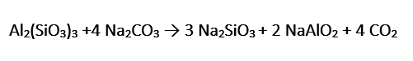
Definición, clasificación, principios, técnicas, equipos y medidas de seguridad de las siguientes operaciones preliminares: secado y calcinación, molienda, tamizado, digestión, fusión, extracción, dilución.
Fusión
Esta es una técnica usada para elaborar muestras inorgánicas, con el propósito de estudiarlas por fluorescencia de rayos X (XRF), plasma inductivamente acoplado (ICP), absorción atómica (AA) o por cualquier otro método de química húmeda convencional.
Algunas técnicas
El carbonato de sodio es uno de los fundentes más ampliamente usados, que convierte los óxidos en sales de sodio solubles. Ejemplo.

Slide 248
Definición, clasificación, principios, técnicas, equipos y medidas de seguridad de las siguientes operaciones preliminares: secado y calcinación, molienda, tamizado, digestión, fusión, extracción, dilución.
Fusión
Esta es una técnica usada para elaborar muestras inorgánicas, con el propósito de estudiarlas por fluorescencia de rayos X (XRF), plasma inductivamente acoplado (ICP), absorción atómica (AA) o por cualquier otro método de química húmeda convencional.
Algunas técnicas
Resulta oportuno con algunas muestras, mezclar sodio y potasio a temperatura inferior que el carbonato de sodio solo, sin embargo, con otras no lo es tanto.

Slide 249
Definición, clasificación, principios, técnicas, equipos y medidas de seguridad de las siguientes operaciones preliminares: secado y calcinación, molienda, tamizado, digestión, fusión, extracción, dilución.
Fusión
Esta es una técnica usada para elaborar muestras inorgánicas, con el propósito de estudiarlas por fluorescencia de rayos X (XRF), plasma inductivamente acoplado (ICP), absorción atómica (AA) o por cualquier otro método de química húmeda convencional.
Algunas técnicas
Suele usarse alrededor de 5 g de carbonato de sodio por cada gramo de muestra. Se introduce el fundente en un crisol de platino con el propósito de que solo quede medio lleno. Se introduce la muestra y se agita con el fundente. Se calienta la mezcla progresivamente y se debe esperar a que revele la muestra inicial completamente destrozada, en aproximadamente media hora. Se enfría después la muestra y se trata con agua caliente la masa sólida creada. Se deriva de ella una solución sumamente alcalina, sin embargo, es una solución lista para separación y medición subsiguientes.

Slide 250
Definición, clasificación, principios, técnicas, equipos y medidas de seguridad de las siguientes operaciones preliminares: secado y calcinación, molienda, tamizado, digestión, fusión, extracción, dilución.
Fusión
Esta es una técnica usada para elaborar muestras inorgánicas, con el propósito de estudiarlas por fluorescencia de rayos X (XRF), plasma inductivamente acoplado (ICP), absorción atómica (AA) o por cualquier otro método de química húmeda convencional.
Algunas técnicas
Se utiliza usualmente pirosulfato de potasio como fundente ácido para los óxidos que son complicados de disolver. Al ser expuesto a altas temperaturas el pirosulfato libera trióxido de azufre (SO₃₎ que a la vez responde con el óxido creando un sulfato soluble. Usualmente utilizan 20g o más de pirosulfato de potasio por cada gramo de muestra y la temperatura se conserva moderadamente por encima del punto de fusión, en torno de 300°C. Se usan crisoles de platino o sílice.

Slide 251
Definición, clasificación, principios, técnicas, equipos y medidas de seguridad de las siguientes operaciones preliminares: secado y calcinación, molienda, tamizado, digestión, fusión, extracción, dilución.
Fusión
Esta es una técnica usada para elaborar muestras inorgánicas, con el propósito de estudiarlas por fluorescencia de rayos X (XRF), plasma inductivamente acoplado (ICP), absorción atómica (AA) o por cualquier otro método de química húmeda convencional.
Algunas técnicas
Entre los fundentes que se consideran más provechosos se encuentran el peróxido de sodio y las mezclas de clorato de potasio o de nitrato de potasio con carbonato de sodio.

Slide 252

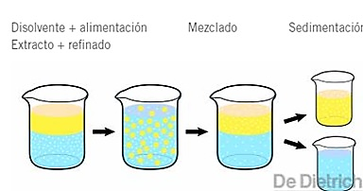
Definición, clasificación, principios, técnicas, equipos y medidas de seguridad de las siguientes operaciones preliminares: secado y calcinación, molienda, tamizado, digestión, fusión, extracción, dilución.
Extracción
Es uno de los métodos de separación eficientes y simples en química analítica. Al contrario, en la separación por precipitación, la extracción posee el beneficio de procurar separaciones demasiado netas y más limpias.
Proceso básico de extracción líquido/líquido
Da clic en el botón siguiente para ver los métodos de separación por extracción

Slide 253



Definición, clasificación, principios, técnicas, equipos y medidas de seguridad de las siguientes operaciones preliminares: secado y calcinación, molienda, tamizado, digestión, fusión, extracción, dilución.
Extracción
Coeficiente de distribución o reparto.
Completitud de la extracción.
Selectividad de la extracción
Clic en los botones para ampliar la información

Slide 254
Definición, clasificación, principios, técnicas, equipos y medidas de seguridad de las siguientes operaciones preliminares: secado y calcinación, molienda, tamizado, digestión, fusión, extracción, dilución.
Extracción
Coeficiente de distribución o reparto.
Completitud de la extracción.
Selectividad de la extracción
Si se pone en contacto dos disolventes inmiscibles entre sí, la sustancia soluble en los dos se comparte o distribuye en las dos etapas. Se establece entonces al final un equilibrio dinámico.
A₁ ↔ A₂
En donde A1 y A2 equivale al soluto A en los disolventes 1 y 2. La constante de equilibrio para el reparto de soluto puede manifestarse en forma de actividades de la especie pertinente.

Slide 255
Definición, clasificación, principios, técnicas, equipos y medidas de seguridad de las siguientes operaciones preliminares: secado y calcinación, molienda, tamizado, digestión, fusión, extracción, dilución.
Extracción
Coeficiente de distribución o reparto.
Completitud de la extracción.
Selectividad de la extracción
Donde Kd es el coeficiente de distribución o reparto y A1 y A2 son las concentraciones completas del soluto A en dos fases comunes. El coeficiente de distribución se preserva suficientemente constante por intervalos considerables de concentración y de otras condiciones. Este coeficiente, se ha explicado anteriormente (Ver Extracción líquido-líquido simple), define que a una temperatura determinada, la relación de concentraciones del compuesto en cada disolvente es siempre constante, y esta constante es lo que se denomina coeficiente de distribución o de reparto (K = concentración en disolvente2 / concentración en disolvente 1).

Slide 256
Definición, clasificación, principios, técnicas, equipos y medidas de seguridad de las siguientes operaciones preliminares: secado y calcinación, molienda, tamizado, digestión, fusión, extracción, dilución.
Extracción
Coeficiente de distribución o reparto.
Completitud de la extracción.
Selectividad de la extracción
Las exigencias generales necesarias para que un proceso de extracción sea conveniente como método de separación cuantitativa de productos químicos, son en esencia los mismos que deben cumplir otros métodos de separación. El componente definido debe separarse de forma completa y selectiva, y el producto separado debe tener una forma física y una estructura química adecuada, para cualquier manipulación o medición consecutiva que deba efectuarse con ella.
c

Slide 257
Definición, clasificación, principios, técnicas, equipos y medidas de seguridad de las siguientes operaciones preliminares: secado y calcinación, molienda, tamizado, digestión, fusión, extracción, dilución.
Extracción
Coeficiente de distribución o reparto.
Completitud de la extracción.
Selectividad de la extracción
Clic en los botones para ampliar la información

Slide 258
Definición, clasificación, principios, técnicas, equipos y medidas de seguridad de las siguientes operaciones preliminares: secado y calcinación, molienda, tamizado, digestión, fusión, extracción, dilución.
Extracción
Coeficiente de distribución o reparto.
Completitud de la extracción.
Selectividad de la extracción
Para que la extracción medible de una especie en una sola operación sea probable, los coeficientes de distribución deben ser suficientemente altos. Para alcanzar una separación medible en estas situaciones, es indispensable extraer dos o tres veces con partes diferentes del segundo disolvente. Esta técnica es llamada extracción múltiple.

Slide 259
Definición, clasificación, principios, técnicas, equipos y medidas de seguridad de las siguientes operaciones preliminares: secado y calcinación, molienda, tamizado, digestión, fusión, extracción, dilución.
Extracción
Coeficiente de distribución o reparto.
Completitud de la extracción.
Selectividad de la extracción
Clic en los botones para ampliar la información

Slide 260
Definición, clasificación, principios, técnicas, equipos y medidas de seguridad de las siguientes operaciones preliminares: secado y calcinación, molienda, tamizado, digestión, fusión, extracción, dilución.
Extracción
Coeficiente de distribución o reparto.
Completitud de la extracción.
Selectividad de la extracción
Si dos disolventes no son miscibles; uno de ellos contiene dos solutos, los dos están repartidos en ambas etapas. Su distribución es autónoma del otro. Por lo expuesto anteriormente, los dos coeficientes de distribución, nombrados así KdA y KdB marcan el nivel de exhaustividad con la que cada soluto podría ser extraído, disolvente número 1 por el disolvente número 2.
c

Slide 261
Definición, clasificación, principios, técnicas, equipos y medidas de seguridad de las siguientes operaciones preliminares: secado y calcinación, molienda, tamizado, digestión, fusión, extracción, dilución.
Extracción
Coeficiente de distribución o reparto.
Completitud de la extracción.
Selectividad de la extracción
En esta extracción de A y B, los dos coeficientes de distribución discrepan entre sí todo el tiempo. Es claro, que para poder separar ambos solutos, debe identificarse que, para alcanzar esta separación cuantitativa de A y B por extracción de A de una fase líquida a otra, el coeficiente de distribución del soluto A, debe ser lo suficiente alto para que sea insignificante la cantidad del soluto A que hay en la solución inicial, y que el coeficiente de distribución de B sea lo bastante pequeño para que la cantidad del soluto B obtenido en la segunda fase sea despreciable. Normalmente estas condiciones son alcanzables.

Slide 262
Definición, clasificación, principios, técnicas, equipos y medidas de seguridad de las siguientes operaciones preliminares: secado y calcinación, molienda, tamizado, digestión, fusión, extracción, dilución.
Extracción
Coeficiente de distribución o reparto.
Completitud de la extracción.
Selectividad de la extracción
Clic en los botones para ampliar la información

Slide 263
Definición, clasificación, principios, técnicas, equipos y medidas de seguridad de las siguientes operaciones preliminares: secado y calcinación, molienda, tamizado, digestión, fusión, extracción, dilución.
Dilución
Exceptuando algunas situaciones, previamente de la separación y medición del componente esperado, disolver la muestra pesada es indispensable. Cada vez, si hay oportunidad la muestra se disuelve en agua. Los disolventes que son orgánicos son muy apropiados para la variedad de sustancias orgánicas.
Da clic en el botón siguiente ampliar la información
Detalles preliminares
Aplicación de la técnica

Slide 264


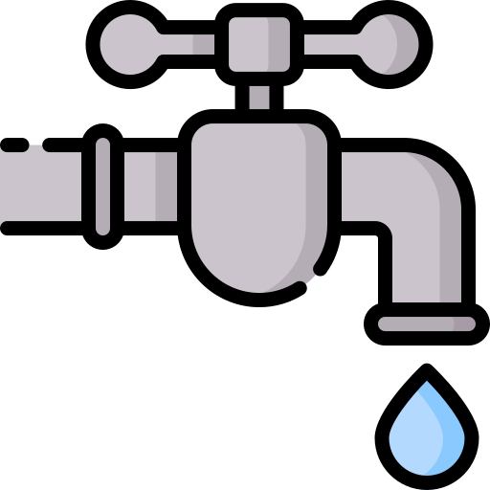

Definición, clasificación, principios, técnicas, equipos y medidas de seguridad de las siguientes operaciones preliminares: secado y calcinación, molienda, tamizado, digestión, fusión, extracción, dilución.
X
Dilución
Hay algunos detalles preliminares a tener en cuenta si se va a disolver una muestra de laboratorio:
Clic en las tablas para ver información.

Slide 265
Definición, clasificación, principios, técnicas, equipos y medidas de seguridad de las siguientes operaciones preliminares: secado y calcinación, molienda, tamizado, digestión, fusión, extracción, dilución.
X
Dilución
Hay algunos detalles preliminares a tener en cuenta si se va a disolver una muestra de laboratorio:
Clic en las tablas para ver información.
La muestra se pesa, es colocada en un recipiente de precipitados y se tapa con un vidrio de reloj.

Slide 266
Definición, clasificación, principios, técnicas, equipos y medidas de seguridad de las siguientes operaciones preliminares: secado y calcinación, molienda, tamizado, digestión, fusión, extracción, dilución.
X
Dilución
Hay algunos detalles preliminares a tener en cuenta si se va a disolver una muestra de laboratorio:
Clic en las tablas para ver información.
Como característica, el vaso deberá tener un pico para que facilite la salida de vapores o gases.

Slide 267
Definición, clasificación, principios, técnicas, equipos y medidas de seguridad de las siguientes operaciones preliminares: secado y calcinación, molienda, tamizado, digestión, fusión, extracción, dilución.
X
Dilución
Hay algunos detalles preliminares a tener en cuenta si se va a disolver una muestra de laboratorio:
Clic en las tablas para ver información.
El disolvente es vertido con mucha precaución escurriendo por la varilla de vidrio, Si se genera desprendimiento de gases la vasija debe cubrirse lo más completa posible, en tales circunstancias, es aceptable el uso de una pipeta que sirve para escurrir el solvente por el pico.

Slide 268
Definición, clasificación, principios, técnicas, equipos y medidas de seguridad de las siguientes operaciones preliminares: secado y calcinación, molienda, tamizado, digestión, fusión, extracción, dilución.
X
Dilución
Hay algunos detalles preliminares a tener en cuenta si se va a disolver una muestra de laboratorio:
Clic en las tablas para ver información.
Después de terminar la liberación de gas y que toda la muestra haya sido disuelta, se debe lavar la cara inferior del vidrio de reloj con agua a chorro, el agua debe escurrir por todas las paredes y no bajar directamente sobre la solución y así prevenir las salpicaduras al exterior.

Slide 269
Definición, clasificación, principios, técnicas, equipos y medidas de seguridad de las siguientes operaciones preliminares: secado y calcinación, molienda, tamizado, digestión, fusión, extracción, dilución.
X
Dilución
Hay algunos detalles preliminares a tener en cuenta si se va a disolver una muestra de laboratorio:
Clic en las tablas para ver información.

Slide 270
Definición, clasificación, principios, técnicas, equipos y medidas de seguridad de las siguientes operaciones preliminares: secado y calcinación, molienda, tamizado, digestión, fusión, extracción, dilución.
Dilución
Exceptuando algunas situaciones, previamente de la separación y medición del componente esperado, disolver la muestra pesada es indispensable. Cada vez, si hay oportunidad la muestra se disuelve en agua. Los disolventes que son orgánicos son muy apropiados para la variedad de sustancias orgánicas.
Da clic en el botón siguiente ampliar la información
Detalles preliminares
Aplicación de la técnica

Slide 271
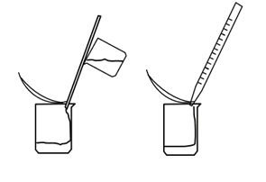
Definición, clasificación, principios, técnicas, equipos y medidas de seguridad de las siguientes operaciones preliminares: secado y calcinación, molienda, tamizado, digestión, fusión, extracción, dilución.
X
Dilución
Aplicación técnica:
Si se requiere calentar, para evitar desperdicio por salpicaduras, es recomendable usar erlenmeyer en lugar de precipitados, ubicando en la boca del erlenmeyer un pequeño embudo con su vástago hacia adentro.
Muestreo y operaciones unitarias

Slide 272
Definición, clasificación, principios, técnicas, equipos y medidas de seguridad de las siguientes operaciones preliminares: secado y calcinación, molienda, tamizado, digestión, fusión, extracción, dilución.
X
Dilución
Aplicación técnica:
Se utilizarán recipientes anchos y chatos que representen una superficie mayor de evaporación, si la solución debe ser evaporada en parte o debe alcanzar la sequedad. El material del recipiente es escogido en base a su solidez, al ataque por el líquido caliente y las determinaciones a efectuar. Se puede elegir entre recipientes de precipitados anchos y bajos, de vidrio sólido o de porcelana.
En baño maría o sobre plancha calefactora, se llevan a cabo las evaporaciones a bajas temperaturas. Las evaporaciones deben ser lentas y no por ebullición violenta, con el propósito de prevenir pérdidas. Para preservar la solución del ingreso de partículas desconocidas sin evitar la salida de vapores, se debe tapar a lo largo de la evaporación el recipiente con vidrio de reloj ubicando pequeños ganchos de vidrio invertidos entre el borde del vaso y el vidrio de reloj. Con un chorro de agua y recolectando en el vaso, se debe lavar el vidrio de reloj una vez se haya completado la evaporación.

Slide 273
Ejercicio de aprendizaje
SOPA DE LETRAS
Busca en la cuadrícula las palabras relacionadas con el tema:
Secado
Calcinación
Trituración
Molienda
Mezclado
Digestión
Fusión
Extracción
Dilución

Slide 274


Glosario
Abrasión. Pérdida a través de un procesamiento mecánico poco común o inusual de un área.
Análisis cuantitativo. Análisis preliminar de cuantías de material que se presenta en una muestra y que participa en una respuesta, y no únicamente en la localización de su especie.
Análisis gravimétrico. Tipo de método de análisis usada para identificar la masa o la concentración de una sustancia cuantificando una variación en la masa.
Analito. Es un componente de interés de una muestra.
Haz clic para conocer cada uno

Slide 275
Glosario
Baño María. Modalidad que implica otorgar temperatura unificada a una sustancia liquida o solida o un calentamiento gradual. Para ejecutar esta táctica, es necesario que el recipiente que tenga la sustancia ya sea liquida o solida debe sumirse en otro frasco más grande con agua u otro líquido y conducirla a ebullición. Su uso se identifica en la cocina, laboratorios químicos, sectores farmacéuticos, alimentaria y de cosméticos.
Haz clic para conocer cada uno

Slide 276
Glosario
Decantación. Proceso para apartar dos ingredientes combinados; un sólido de una liquida o de dos líquidos que no se mezclan, como por ejemplo el agua y el aceite que tienen densidades diferentes.
Destilación fraccionada. Método físico que facilita la división de una mezcla homogénea formada por dos líquidos con un lugar de ebullición cercano. Su diferencia primordial con la destilación simple es la utilización de una columna de segmentación, que concede un aumento en el contacto entre los vapores que crecen con el líquido condensado que baja, por el consumo de distintos platos.
Dispersión. Modalidad fisicoquímica constituido por varias etapas como la continua y la dispersa. La continua generalmente fluida y la dispersa en apariencia de partículas usualmente solidas entre 5 y 200 nanómetros.
Haz clic para conocer cada uno

Slide 277
Glosario
Rotavapor. Dispositivo utilizado en laboratorio y usado para la preparación de destilaciones. Está ligado al baño maría. Se recurre a él usualmente para dividir mediante evaporación a presión limitada y leve, el disolvente que viene con el soluto de importancia o para proceder a destilaciones fraccionadas.
Haz clic para conocer cada uno

Slide 278
Glosario
Suspensión. Es una mezcla heterogénea conformada por partículas pequeñas que no son solubles (llamada fase dispersa) y que mediante un medio líquido se dispersan (llamada fase dispersante o dispersora).
Haz clic para conocer cada uno

Slide 279
Referencias bibliográficas
Almiñana, V. D. (s.f.). Muestreo y preparación de la muestra. Madrid: Editorial Síntesis.
Campañó Beltrán R, Ríos Castro A. (2002) Garantía de la Calidad en los Laboratorios Analíticos. 1ª ed. Madrid: Síntesis SA
Cela R, Lorenzo RA, Casais MC. (2002). Técnicas de separación en Química Analítica. Madrid: Síntesis SA.
Daniel Jesús Alcázar Franco, Fabio Armando Fuentes Gándara, Máximo Alfonso Gallardo Mercado, Claudia Patricia Herrera Herrera, Isabel Linares de Moreno, Sandra Margarita Villarreal Villa, Alejandra María Zambrano Arévalo. (2016). Manual de Prácticas de Laboratorio de Química General. Barranquilla: Editorial Universitaria de la Costa EDUCOSTA.
Ródenas T,Eva. (s.f). Muestreo y operaciones unitarias de laboratorio. Madrid: Síntesis SA
Rouessac Francis y Annick Rouessac. (2003). Análisis Químico-Métodos y Técnicas Instrumentales Modernas. (1a. Ed.). Madrid: McGraw-Hill. Madrid

